Slide 1
物料安全告知书

Slide 2
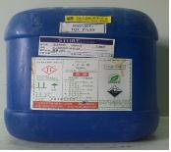
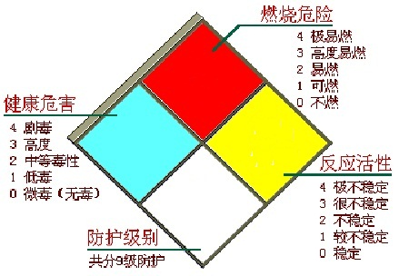
物料安全告知书
外观 | 物料名称：98%硫酸（AR）
 | 健康危险
 | 对皮肤、粘膜等组织有强烈的刺激和腐蚀作用。蒸气或雾可引起结膜炎、结膜水肿、角膜混浊，以致失明；引起呼吸道刺激，重者发生呼吸困难和肺水肿；高浓度引起喉痉挛或声门水肿而窒息死亡。溅入眼内可造成灼伤，甚至角膜穿孔、全眼炎以至失明。
 | 燃烧危险
 | 本品助燃，遇水大量放热, 可发生沸溅。避免水流冲击物品，以免遇水会放出大量热量发生喷溅而灼伤皮肤。
 | 急救措施
 | 皮肤接触： 立即脱去污染的衣着，用大量流动清水冲洗至少15分钟。就医。 眼睛接触：立即提起眼睑，用大量流动清水或生理盐水彻底冲洗至少15分钟。就医。 吸入：迅速脱离现场至空气新鲜处。保持呼吸道通畅。如呼吸困难，给输氧。如呼吸停止，立即进行人工呼吸。就医。 食入：用水漱口，给饮牛奶或蛋清。就医。
安全标签
 | 个体防护
 | 呼吸系统防护： 可能接触其烟雾时，佩戴自吸过滤式防毒面具（全面罩）或空气呼吸器。紧急事态抢救或撤离时，建议佩戴氧气呼吸器。 眼睛防护： 呼吸系统防护中已作防护。 身体防护： 穿橡胶耐酸碱服。 手防护： 戴橡胶耐酸碱手套。
 | 泄漏应急处理
 | 迅速撤离泄漏污染区人员至安全区，并进行隔离，严格限制出入。建议应急处理人员戴自给正压式呼吸器，穿防酸碱工作服。不要直接接触泄漏物。尽可能切断泄漏源。防止流入下水道、排洪沟等限制性空间。小量泄漏：用砂土、干燥石灰或苏打灰混合。也可以用大量水冲洗，洗水稀释后放入废水系统。大量泄漏：构筑围堤或挖坑收容。用泵转移至槽车或专用收集器内，回收或运至废物处理场所处置。
0
2
2
4
Notes:
物料编号：CO0477

Slide 3
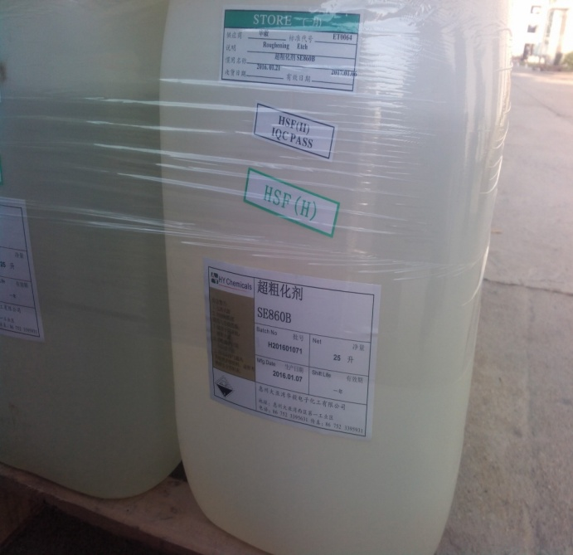
物料安全告知书
外观 | 物料名称：超粗化剂
 | 健康危险
 | 急性:皮膚騷癢、灼痛、嘔吐、胃痛、腹瀉；慢性:無
 | 燃烧危险
 | 無可燃性
 | 急救措施
 | 吸入: 將患者移至外處,給予新鮮空氣，若患者發生呼吸困難給予氧氣罩並送醫 皮膚接觸: 除去患部衣物並以大量清水沖洗,以polyethylene glycol 400 塗敷患部，嚴重時 送醫 眼睛接觸: 撐開眼皮並以大量清水沖洗至少10 分鐘後,送醫 食入: 馬上喝下大量溫水，不可催吐，送醫。
安全标签
 | 个体防护
 | • 呼吸防護: 口罩 • 手部防護: 橡皮手套 • 眼睛防護: 護目鏡 • 皮膚及身體防護: 工作服 • 嚴重時需全身防護:
 | 泄漏应急处理
 | 迅速撤离泄漏污染区人员至安全区，并进行隔离，严格限制出入。建议应急处理人员戴自给正压式呼吸器，穿防酸碱工作服。不要直接接触泄漏物。尽可能切断泄漏源。防止流入下水道、排洪沟等限制性空间。小量泄漏：用砂土、干燥石灰或苏打灰混合。也可以用大量水冲洗，洗水稀释后放入废水系统。大量泄漏：构筑围堤或挖坑收容。用泵转移至槽车或专用收集器内，回收或运至废物处理场所处置。
0
2
2
4
Notes:
物料编号：CO0477

Slide 4
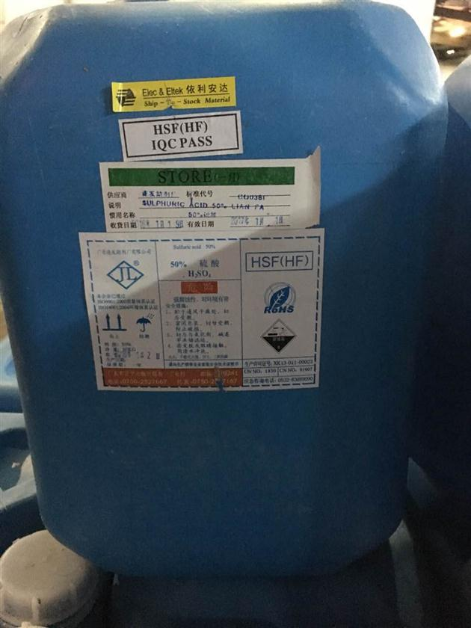
物料安全告知书
外观 | 物料名称：50%硫酸
 | 健康危险
 | 对皮肤、粘膜等组织有强烈的刺激和腐蚀作用。蒸气或雾可引起结膜炎、结膜水肿、角膜混浊，以致失明；引起呼吸道刺激，重者发生呼吸困难和肺水肿；高浓度引起喉痉挛或声门水肿而窒息死亡。溅入眼内可造成灼伤，甚至角膜穿孔、全眼炎以至失明。
 | 燃烧危险
 | 本品助燃，遇水大量放热, 可发生沸溅。避免水流冲击物品，以免遇水会放出大量热量发生喷溅而灼伤皮肤。
 | 急救措施
 | 皮肤接触： 立即脱去污染的衣着，用大量流动清水冲洗至少15分钟。就医。 眼睛接触：立即提起眼睑，用大量流动清水或生理盐水彻底冲洗至少15分钟。就医。 吸入：迅速脱离现场至空气新鲜处。保持呼吸道通畅。如呼吸困难，给输氧。如呼吸停止，立即进行人工呼吸。就医。 食入：用水漱口，给饮牛奶或蛋清。就医。
安全标签
 | 个体防护
 | 呼吸系统防护： 可能接触其烟雾时，佩戴自吸过滤式防毒面具（全面罩）或空气呼吸器。紧急事态抢救或撤离时，建议佩戴氧气呼吸器。 眼睛防护： 呼吸系统防护中已作防护。 身体防护： 穿橡胶耐酸碱服。 手防护： 戴橡胶耐酸碱手套。
 | 泄漏应急处理
 | 迅速撤离泄漏污染区人员至安全区，并进行隔离，严格限制出入。建议应急处理人员戴自给正压式呼吸器，穿防酸碱工作服。不要直接接触泄漏物。尽可能切断泄漏源。防止流入下水道、排洪沟等限制性空间。小量泄漏：用砂土、干燥石灰或苏打灰混合。也可以用大量水冲洗，洗水稀释后放入废水系统。大量泄漏：构筑围堤或挖坑收容。用泵转移至槽车或专用收集器内，回收或运至废物处理场所处置。
0
2
2
1
Notes:
物料编号：CO0381

Slide 5
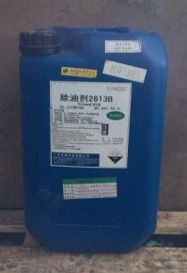
物料安全告知书
外观 | 物料名称:除油剂 2613B
 | 健康危险
 | 轻微刺激眼睛、皮肤，食入刺激胃肠道，吸入其蒸汽刺激呼吸道。
 | 燃烧危险
 | 本品不燃
 | 急救措施
 | 皮肤接触：脱去被污染的衣物，用肥皂和水冲洗皮肤15分钟，如有不适，就医。 眼睛接触：提起眼睑，用流动清水或生理盐水冲洗，如有不适，就医。 吸 入：脱离现场至空气新鲜处。如呼吸困难，给输氧，就医。 食 入：饮足量温水，催吐。就医。
安全标签
 | 个体防护
 | 呼吸系统防护：空气中浓度较高时，应该佩戴过滤式防毒面具（半面罩）。紧急事态抢救或逃生时，建议佩戴空气呼吸器。 眼睛防护：戴化学安全防护眼镜。 身体防护：普通工作服。 手防护：戴橡胶手套。
 | 泄漏应急处理
 | 应急处理：隔离泄漏污染区，限制出入。切断火源。建议应急处理人员戴自给正压式呼吸器，穿防护服。尽可能切断泄漏源。防止流入下水道、排洪沟等限制性空间。小量泄漏：用砂土或其它不燃材料吸附或吸收。若大量泄漏，收集回收或运至废物处理场所处置。
0
2
1
3
Notes:
物料编号：TH0272

Slide 6
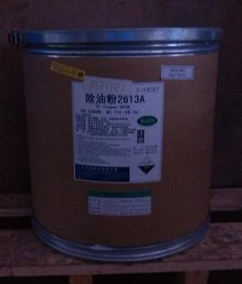
物料安全告知书
外观 | 物料名称:除油粉 2613A
 | 健康危险
 | 轻微刺激眼睛、皮肤，食入刺激胃肠道，吸入其蒸汽刺激呼吸道。
 | 燃烧危险
 | 本品不燃
 | 急救措施
 | 皮肤接触：脱去被污染的衣物，用肥皂和水冲洗皮肤15分钟，如有不适，就医。 眼睛接触：提起眼睑，用流动清水或生理盐水冲洗，如有不适，就医。 吸 入：脱离现场至空气新鲜处。如呼吸困难，给输氧，就医。 食 入：饮足量温水，催吐。就医。
安全标签
 | 个体防护
 | 呼吸系统防护：空气中浓度较高时，应该佩戴过滤式防毒面具（半面罩）。紧急事态抢救或逃生时，建议佩戴空气呼吸器。 眼睛防护：戴化学安全防护眼镜。 身体防护：普通工作服。 手防护：戴橡胶手套。
 | 泄漏应急处理
 | 应急处理：隔离泄漏污染区，限制出入。切断火源。建议应急处理人员戴自给正压式呼吸器，穿防护服。尽可能切断泄漏源。防止流入下水道、排洪沟等限制性空间。小量泄漏：用砂土或其它不燃材料吸附或吸收。若大量泄漏，收集回收或运至废物处理场所处置。
0
2
1
3
Notes:
物料编号：TH0273

Slide 7
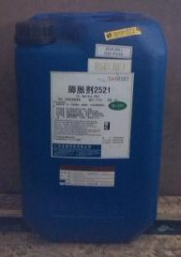
物料安全告知书
外观 | 物料名称:膨胀剂 2521
 | 健康危险
 | 轻微刺激眼睛、皮肤，食入刺激胃肠道，吸入其蒸汽刺激呼吸道。
 | 燃烧危险
 | 本品可燃。闪点为115℃，其蒸气与空气可形成爆炸性混合物。遇明火、高热能引起燃烧爆炸。
 | 急救措施
 | 皮肤接触：脱去被污染的衣物，用肥皂和水冲洗皮肤15分钟，如有不适，就医。 眼睛接触：提起眼睑，用流动清水或生理盐水冲洗，如有不适，就医。 吸 入：脱离现场至空气新鲜处。如呼吸困难，给输氧，就医。 食 入：饮足量温水，催吐。就医。
安全标签
 | 个体防护
 | 呼吸系统防护：空气中浓度较高时，应该佩戴过滤式防毒面具（半面罩）。紧急事态抢救或逃生时，建议佩戴空气呼吸器。 眼睛防护：戴化学安全防护眼镜。 身体防护：普通工作服。 手防护：戴橡胶手套。
 | 泄漏应急处理
 | 应急处理：隔离泄漏污染区，限制出入。切断火源。建议应急处理人员戴自给正压式呼吸器，穿防护服。尽可能切断泄漏源。防止流入下水道、排洪沟等限制性空间。小量泄漏：用砂土或其它不燃材料吸附或吸收。若大量泄漏，收集回收或运至废物处理场所处置。
0
1
1
4
Notes:
物料编号：TH0276

Slide 8
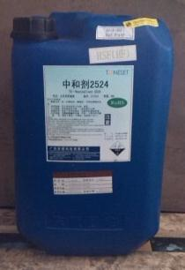
物料安全告知书
外观 | 物料名称:中和剂 2524
 | 健康危险
 | 轻微刺激眼睛、皮肤，食入刺激胃肠道，吸入其蒸汽刺激呼吸道。
 | 燃烧危险
 | 本品不燃。
 | 急救措施
 | 皮肤接触：脱去被污染的衣物，用肥皂和水冲洗皮肤15分钟，如有不适，就医。 眼睛接触：提起眼睑，用流动清水或生理盐水冲洗，如有不适，就医。 吸 入：脱离现场至空气新鲜处。如呼吸困难，给输氧，就医。 食 入：饮足量温水，催吐。就医。
安全标签
 | 个体防护
 | 呼吸系统防护：空气中浓度较高时，应该佩戴过滤式防毒面具（半面罩）。紧急事态抢救或逃生时，建议佩戴空气呼吸器。 眼睛防护：戴化学安全防护眼镜。 身体防护：普通工作服。 手防护：戴橡胶手套。
 | 泄漏应急处理
 | 应急处理：隔离泄漏污染区，限制出入。切断火源。建议应急处理人员戴自给正压式呼吸器，穿防护服。尽可能切断泄漏源。防止流入下水道、排洪沟等限制性空间。小量泄漏：用砂土或其它不燃材料吸附或吸收。若大量泄漏，收集回收或运至废物处理场所处置。
0
1
1
4
Notes:
物料编号：TH0277

Slide 9
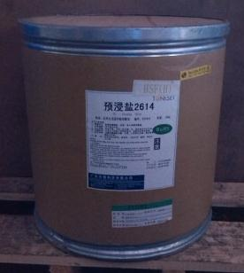
物料安全告知书
外观 | 物料名称:预浸盐 2614
 | 健康危险
 | 轻微刺激眼睛、皮肤，食入刺激胃肠道，吸入其蒸汽刺激呼吸道。
 | 燃烧危险
 | 本品不燃。
 | 急救措施
 | 皮肤接触：脱去被污染的衣物，用肥皂和水冲洗皮肤15分钟，如有不适，就医。 眼睛接触：提起眼睑，用流动清水或生理盐水冲洗，如有不适，就医。 吸 入：脱离现场至空气新鲜处。如呼吸困难，给输氧，就医。 食 入：饮足量温水，催吐。就医。
安全标签
 | 个体防护
 | 呼吸系统防护：空气中浓度较高时，应该佩戴过滤式防毒面具（半面罩）。紧急事态抢救或逃生时，建议佩戴空气呼吸器。 眼睛防护：戴化学安全防护眼镜。 身体防护：普通工作服。 手防护：戴橡胶手套。
 | 泄漏应急处理
 | 应急处理：隔离泄漏污染区，限制出入。切断火源。建议应急处理人员戴自给正压式呼吸器，穿防护服。尽可能切断泄漏源。防止流入下水道、排洪沟等限制性空间。小量泄漏：用砂土或其它不燃材料吸附或吸收。若大量泄漏，收集回收或运至废物处理场所处置。
0
1
0
2
Notes:
物料编号：TH0278

Slide 10
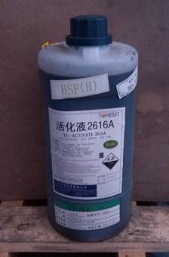
物料安全告知书
外观 | 物料名称:活化剂 2616A
 | 健康危险
 | 轻微刺激眼睛、对皮肤有灼伤感，食入刺激胃肠道，吸入其蒸汽刺激呼吸道等。
 | 燃烧危险
 | 本品不燃。
 | 急救措施
 | 皮肤接触：脱去被污染的衣物，用肥皂和水冲洗皮肤15分钟，如有不适，就医。 眼睛接触：提起眼睑，用流动清水或生理盐水冲洗，如有不适，就医。 吸 入：脱离现场至空气新鲜处。如呼吸困难，给输氧，就医。 食 入：饮足量温水，催吐。就医。
安全标签
 | 个体防护
 | 呼吸系统防护：空气中浓度较高时，应该佩戴过滤式防毒面具（半面罩）。紧急事态抢救或逃生时，建议佩戴空气呼吸器。 眼睛防护：戴化学安全防护眼镜。 身体防护：普通工作服。 手防护：戴橡胶手套。
 | 泄漏应急处理
 | 应急处理：隔离泄漏污染区，限制出入。切断火源。建议应急处理人员戴自给正压式呼吸器，穿防护服。尽可能切断泄漏源。防止流入下水道、排洪沟等限制性空间。小量泄漏：用砂土或其它不燃材料吸附或吸收。若大量泄漏，收集回收或运至废物处理场所处置。
0
1
0
2
Notes:
物料编号：TH0279

Slide 11
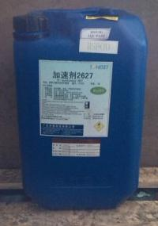
物料安全告知书
外观 | 物料名称:加速剂 2627
 | 健康危险
 | 刺激眼睛、皮肤，食入严重刺激胃肠道，吸入其蒸汽刺激呼吸道。
 | 燃烧危险
 | 本品不燃，但挥发的气体受热会分解出有毒的氯气。
 | 急救措施
 | 皮肤接触：脱去被污染的衣物，用肥皂和水冲洗皮肤15分钟，如有不适，就医。 眼睛接触：提起眼睑，用流动清水或生理盐水冲洗，如有不适，就医。 吸 入：脱离现场至空气新鲜处。如呼吸困难，给输氧，就医。 食 入：饮足量温水，催吐。就医。
安全标签
 | 个体防护
 | 呼吸系统防护：空气中浓度较高时，应该佩戴过滤式防毒面具（半面罩）。 眼睛防护：戴化学安全防护眼镜。 身体防护：普通工作服。 手防护：戴橡胶手套。
 | 泄漏应急处理
 | 应急处理：隔离泄漏污染区，限制出入。切断火源。建议应急处理人员戴自给正压式呼吸器，穿防护服。尽可能切断泄漏源。防止流入下水道、排洪沟等限制性空间。小量泄漏：用砂土或其它不燃材料吸附或吸收。若大量泄漏，收集回收或运至废物处理场所处置。
0
1
0
1
Notes:
物料编号：TH0280

Slide 12
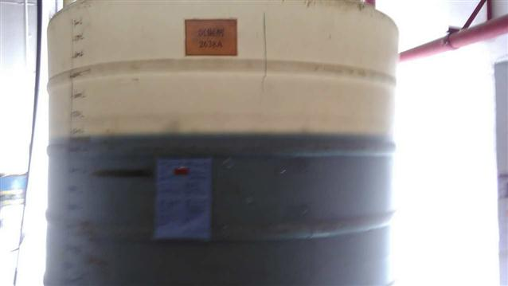
物料安全告知书
外观 | 物料名称:沉铜液 2638A
 | 健康危险
 | 刺激眼睛、皮肤，食入严重刺激胃肠道，吸入其蒸汽刺激呼吸道。
 | 燃烧危险
 | 本品不燃。
 | 急救措施
 | 皮肤接触：脱去被污染的衣物，用肥皂和水冲洗皮肤15分钟，如果产生过敏发炎，就医。 眼睛接触：提起眼睑，用流动清水或生理盐水冲洗，就医。 吸 入：脱离现场至空气新鲜处。如呼吸困难，给输氧，就医。 食 入：不能催吐，如吞食者处于清醒状态，让吞食者漱口，并喝大量的水；如吞食者已失去知觉，不能让其口服任何东西，立即就医。
安全标签
 | 个体防护
 | 呼吸系统防护：空气中浓度较高时，应该佩戴过滤式防毒面具（半面罩）。 眼睛防护：戴化学安全防护眼镜。 身体防护：普通工作服。 手防护：戴橡胶手套。
 | 泄漏应急处理
 | 应急处理：不能让其流入下水道，保持现场通风，须穿戴防护用具进入现场，用惰性物质（如砂、泥土）覆盖吸收洒出物，不能使用木屑或其它有机物质覆盖，收集所有覆盖物置于塑料回收桶中由专业部门采用可靠方法处理。工作场地用大量的水清洗，并用稀酸中和，排放到化学废料处理排水系统中。
0
2
0
2
Notes:
物料编号：TH0283

Slide 13
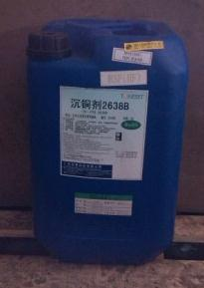
物料安全告知书
外观 | 物料名称:沉铜液 2638B
 | 健康危险
 | 刺激眼睛、皮肤，食入严重刺激胃肠道，吸入其蒸汽刺激呼吸道。
 | 燃烧危险
 | 本品不燃，但挥发的气体受热会分解出有毒的氯气。
 | 急救措施
 | 皮肤接触：脱去被污染的衣物，用肥皂和水冲洗皮肤15分钟，如果产生过敏发炎，就医。 眼睛接触：提起眼睑，用流动清水或生理盐水冲洗，就医。 吸 入：脱离现场至空气新鲜处。如呼吸困难，给输氧，就医。 食 入：不能催吐，如吞食者处于清醒状态，让吞食者漱口，并喝大量的水；如吞食者已失去知觉，不能让其口服任何东西，立即就医。
安全标签
 | 个体防护
 | 呼吸系统防护：空气中浓度较高时，应该佩戴过滤式防毒面具（半面罩）。 眼睛防护：戴化学安全防护眼镜。 身体防护：普通工作服。 手防护：戴橡胶手套。
 | 泄漏应急处理
 | 应急处理：不能让其流入下水道，保持现场通风，须穿戴防护用具进入现场，用惰性物质（如砂、泥土）覆盖吸收洒出物，不能使用木屑或其它有机物质覆盖，收集所有覆盖物置于塑料回收桶中由专业部门采用可靠方法处理。工作场地用大量的水清洗，并用稀酸中和，排放到化学废料处理排水系统中。
1
2
0
2
Notes:
物料编号：TH0284

Slide 14
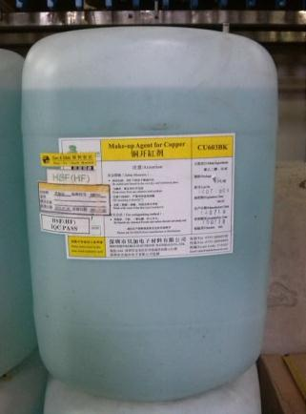
物料安全告知书
外观 | 物料名称:铜开缸剂 CU603BK
 | 健康危险
 | 主要引起皮肤、眼膜的刺激症状。
 | 燃烧危险
 | 不燃,无特殊燃爆特性
 | 急救措施
 | 皮肤接触：立即脱去被污染的衣着，用大量流动清水冲洗，至少15 分钟。就医 眼睛接触：立即提起眼睑，用大量流动清水或生理盐水彻底冲洗。就医 食 入：用水漱口，给饮牛奶或蛋清。就医
安全标签
 | 个体防护
 | 呼吸系统防护：带面罩 眼睛防护：带面罩。 身体防护：橡胶碱服。 手防护：戴工业耐酸碱胶手套
 | 泄漏应急处理
 | 隔离泄漏污染区，限制出入。建议应急处理人员戴防尘口罩，穿防酸碱服。穿上适当的防服前严禁接触破裂的容器和泄漏物。尽可能切断泄漏源。用塑料布覆盖泄漏物，减少飞散。用洁净的铲子收集泄漏物，置于干净、干燥、盖子较松的容器中，将容器移离泄漏区。泄漏区可适当用水冲洗。
0
1
0
1
Notes:
物料编号：TH0245

Slide 15
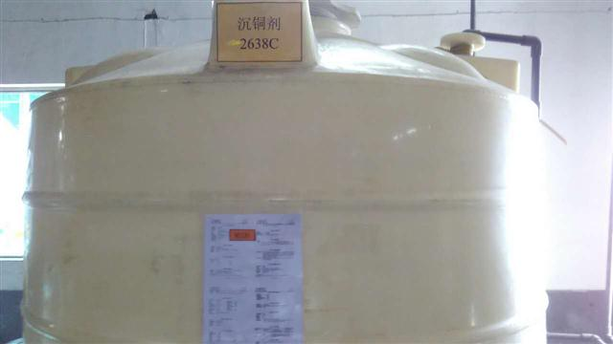
物料安全告知书
外观 | 物料名称:沉铜液 2638C
 | 健康危险
 | 刺激眼睛、皮肤，食入严重刺激胃肠道，吸入其蒸汽刺激呼吸道
 | 燃烧危险
 | 本品不燃
 | 急救措施
 | 皮肤接触：脱去被污染的衣物，用肥皂和水冲洗皮肤15分钟，如果产生过敏发炎，就医。 眼睛接触：提起眼睑，用流动清水或生理盐水冲洗，就医。 吸 入：脱离现场至空气新鲜处。如呼吸困难，给输氧，就医。 食 入：不能催吐，如吞食者处于清醒状态，让吞食者漱口，并喝大量的水；如吞食者已失去知觉，不能让其口服任何东西，立即就医。
安全标签
 | 个体防护
 | 呼吸系统防护：空气中浓度较高时，应该佩戴过滤式防毒面具（半面罩）。 眼睛防护：戴化学安全防护眼镜。 身体防护：防酸碱工作服 手防护：戴防酸碱手套
 | 泄漏应急处理
 | 不能让其流入下水道，保持现场通风，须穿戴防护用具进入现场，用惰性物质（如砂、泥土）覆盖吸收洒出物，不能使用木屑或其它有机物质覆盖，收集所有覆盖物置于塑料回收桶中由专业部门采用可靠方法处理。工作场地用大量的水清洗，并用稀酸中和，排放到化学废料处理排水系统中。
0
2
0
4
Notes:
物料编号：TH0281

Slide 16
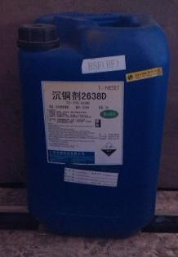
物料安全告知书
外观 | 物料名称:沉铜液 2638D
 | 健康危险
 | 刺激眼睛、皮肤，食入严重刺激胃肠道，吸入其蒸汽刺激呼吸道
 | 燃烧危险
 | 本品不燃
 | 急救措施
 | 皮肤接触：脱去被污染的衣物，用肥皂和水冲洗皮肤15分钟，如果产生过敏发炎，就医。 眼睛接触：提起眼睑，用流动清水或生理盐水冲洗，就医。 吸 入：脱离现场至空气新鲜处。如呼吸困难，给输氧，就医。 食 入：不能催吐，如吞食者处于清醒状态，让吞食者漱口，并喝大量的水；如吞食者已失去知觉，不能让其口服任何东西，立即就医。
安全标签
 | 个体防护
 | 呼吸系统防护：空气中浓度较高时，应该佩戴过滤式防毒面具（半面罩）。 眼睛防护：戴化学安全防护眼镜。 身体防护：防酸碱工作服 手防护：戴防酸碱手套
 | 泄漏应急处理
 | 不能让其流入下水道，保持现场通风，须穿戴防护用具进入现场，用惰性物质（如砂、泥土）覆盖吸收洒出物，不能使用木屑或其它有机物质覆盖，收集所有覆盖物置于塑料回收桶中由专业部门采用可靠方法处理。工作场地用大量的水清洗，并用稀酸中和，排放到化学废料处理排水系统中。
0
2
0
2
Notes:
物料编号：TH0282

Slide 17
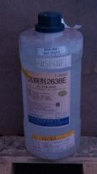
物料安全告知书
外观 | 物料名称:沉铜液 2638E
 | 健康危险
 | 直接与眼睛接触会引起灼伤，并有刺痛感，严重时会对眼睛产生永久性的伤害。刺激皮肤，食入腐蚀消化道，吸入其蒸汽刺激呼吸道。
 | 燃烧危险
 | 本品不燃
 | 急救措施
 | 皮肤接触：脱去被污染的衣物，用肥皂和水冲洗皮肤15分钟，如果产生过敏发炎，就医。 眼睛接触：提起眼睑，用流动清水或生理盐水冲洗，就医。 吸 入：脱离现场至空气新鲜处。如呼吸困难，给输氧，就医。 食 入：不能催吐，如吞食者处于清醒状态，让吞食者漱口，并喝大量的水；如吞食者已失去知觉，不能让其口服任何东西，立即就医。
安全标签
 | 个体防护
 | 呼吸系统防护：空气中浓度较高时，应该佩戴过滤式防毒面具（半面罩）。 眼睛防护：戴化学安全防护眼镜。 身体防护：防酸碱工作服 手防护：戴防酸碱手套
 | 泄漏应急处理
 | 不能让其流入下水道，保持现场通风，须穿戴防护用具进入现场，用惰性物质（如砂、泥土）覆盖吸收洒出物，不能使用木屑或其它有机物质覆盖，收集所有覆盖物置于塑料回收桶中由专业部门采用可靠方法处理。工作场地用大量的水清洗，并用稀酸中和，排放到化学废料处理排水系统中。
1
2
0
2
Notes:
物料编号：TH0285

Slide 18
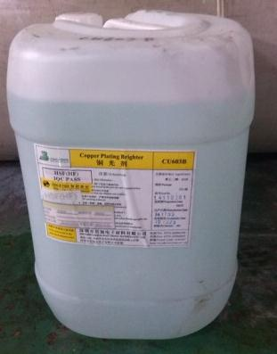
物料安全告知书
外观 | 物料名称:铜光剂CU603B
 | 健康危险
 | 主要引起皮肤、眼膜的刺激症状
 | 燃烧危险
 | 本品不燃
 | 急救措施
 | 皮肤接触：脱去被污染的衣物，用肥皂和水冲洗皮肤15分钟，如果产生过敏发炎，就医。 眼睛接触：提起眼睑，用流动清水或生理盐水冲洗，就医。 吸 入：脱离现场至空气新鲜处。如呼吸困难，给输氧，就医。 食 入：不能催吐，如吞食者处于清醒状态，让吞食者漱口，并喝大量的水；如吞食者已失去知觉，不能让其口服任何东西，立即就医。
安全标签
 | 个体防护
 | 呼吸系统防护：必要时佩戴空气呼吸器 眼睛防护：戴化学安全防护眼镜。 身体防护：橡胶酸碱服 手防护：戴工业耐酸碱胶手套
 | 泄漏应急处理
 | 不隔离泄漏污染区，限制出入。建议应急处理人员戴防尘口罩，穿防酸碱服。穿上适当的防服前严禁接触破裂的容器和泄漏物。尽可能切断泄漏源。用塑料布覆盖泄漏物，减少飞散。用洁净的铲子收集泄漏物，置于干净、干燥、盖子较松的容器中，将容器移离泄漏区。泄漏区可适当用水冲洗。
0
1
0
1
Notes:
物料编号：TH0244

Slide 19
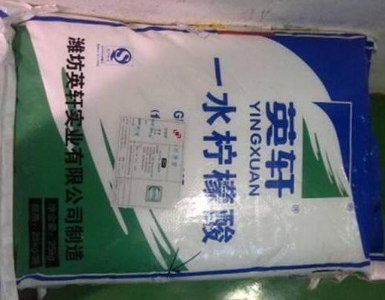
物料安全告知书
外观 | 物料名称:过硫酸钠
 | 健康危险
 | 对眼、上呼吸道和皮肤有刺激性。某些敏感个体接触本品后，可能会发生皮疹或哮喘。
 | 燃烧危险
 | 本品不燃
 | 急救措施
 | 皮肤接触：立即脱去污染的衣着，用大量清水冲洗。 眼睛接触：立即提起眼睑，用大量清水或生理盐水彻底冲洗至少15分钟，就医。 吸入：迅速脱离现场至空气新鲜处，保持呼吸道畅通。如呼吸困难，给输氧；如呼吸停止，立即进行人工呼吸，就医。 食入：误服者用水漱口，给饮牛奶或蛋清，就医。
安全标签
 | 个体防护
 | 呼吸系统防护：可能接触其粉尘时，必须佩戴头罩型电动通风过滤式防尘呼吸器。 眼睛防护 ：可能接触其粉尘时，必须佩戴头罩型电动通风过滤式防尘呼吸器。 身体防护：穿胶布防毒衣 手防护 ：戴橡胶手套
 | 泄漏应急处理
 | 个人应注意事项：抢救人员必须穿着全身耐酸碱服方可参加抢救工作 环境注意事项：对该地区进行通风换气，移开所有引燃源，报告政府安全卫生与环保相关单位 清理方法：大量水稀释、中和后排入下水道
0
1
2
4
Notes:
物料编号：CO0512

Slide 20
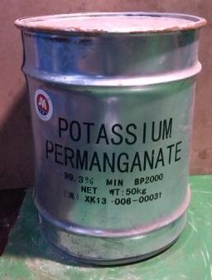
物料安全告知书
外观 | 物料名称:高锰酸钾
 | 健康危险
 | 吸入后可引起呼吸道损害,溅落眼睛内,重者致灼伤,剌激结膜,重者致灼伤,剌激皮肤,浓溶液或结晶对皮肤有腐蚀性,口服腐蚀口腔和消化道,出现口内烧灼感,上腹痛、恶心、呕吐、口咽肿胀等。口服剂量大者，口腔粘膜呈棕黑色、肿胀糜烂，剧烈腹痛，呕吐、血便、休克，最后死于循环衰竭。
 | 燃烧危险
 | 本品助燃。遇硫酸、铵盐或过氧化氢能发生爆炸。遇甘油、乙醇能引起自燃。与有机物、易燃物如硫、磷等接触或混合时有引起燃烧爆炸的危险。
 | 急救措施
 | 皮肤接触： 脱去污染的衣着，用大量流动清水冲洗至少15分钟，就医。 眼睛接触：提起眼睑，用流动清水或生理盐水冲洗至少15分钟。就医。 吸入：脱离现场至空气新鲜处。如呼吸困难，给输氧。就医。 食入：用水漱口。给饮牛奶或蛋清。就医。
安全标签
 | 个体防护
 | 呼吸系统防护：可能接触其粉尘时,建议佩戴头罩型电动送风过滤式防尘呼吸器。 眼睛防护：戴化学安全防护眼镜。 身体防护：穿防毒物渗透工作服。 手防护：戴橡胶手套。
 | 泄漏应急处理
 | 个人应注意事项：抢救人员必须穿着全身耐酸碱服方可参加抢救工作 环境注意事项：对该地区进行通风换气，移开所有引燃源，报告政府安全卫生与环保相关单位 清理方法：大量水稀释、中和后排入下水道
2
2
3
4
Notes:
物料编号：CO0222

Slide 21
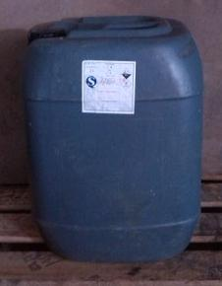
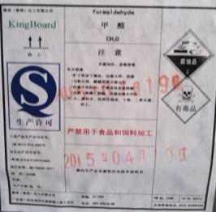
物料安全告知书
外观 | 物料名称:甲醛 TP
 | 健康危险
 | 长期接触可有眼、鼻、咽喉刺激症状，皮肤干燥，皱裂、甲软化等
 | 燃烧危险
 | 本品易燃，具强腐蚀性、强刺激性，可致人体灼伤，具致敏性。其蒸汽与空气可形成爆炸性混合物，遇明火高热能引起燃烧爆炸，与氧化剂接触会猛烈反应。
 | 急救措施
 | 皮肤接触：立即脱去污染的衣着，用肥皂水和清水彻底冲洗皮肤，就医。 眼睛接触： 立即提起眼睑，用大量流动清水或生理盐水彻底冲洗至少15分钟，就医。 吸入： 迅速脱离现场至空气新鲜处。保持呼吸道通畅。如呼吸困难，给输氧。如呼吸停止，立即进行人工呼吸，就医。 食入： 用1%碘化钾60ML灌胃，常规洗胃，就医。
安全标签
 | 个体防护
 | 呼吸系统防护：佩戴自吸式防毒面具（全面罩）。 眼睛防护： 呼吸系统防护中已作防护 身体防护： 穿橡胶耐酸碱服 手防护： 戴橡胶手套
 | 泄漏应急处理
 | 应急处理：迅速撤离泄漏污染区人员至安全区，并进行隔离，严格限制出入。切断火源。防止流入下水道、排洪沟等限制性空间。小量泄漏：用砂土、干燥石灰或苏打灰混合。也可以用大量水冲洗，洗水稀释后放入废水系统。大量泄漏：构筑围堤或挖坑收容。喷雾状水冷却和稀释蒸汽、保护现场人员、把泄漏物稀释成不燃物。用防爆泵转移至槽车或专用收集器内，回收或运至废物处理场所处置。
2
3
2
4
Notes:
物料编号：TH0250

Slide 22
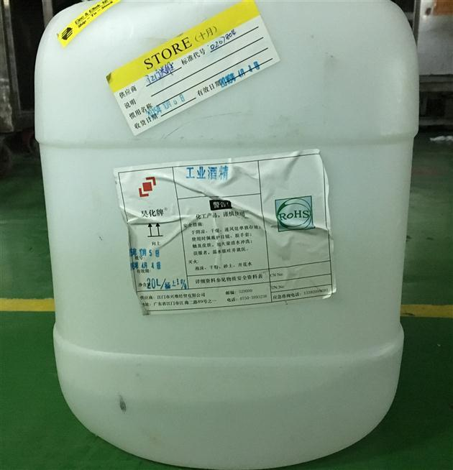
物料安全告知书
外观 | 物料名称:酒精
 | 健康危险
 | 本品为中枢神经系统抑制剂。首先引起兴奋，随后抑制。急性中毒：急性中毒多发生于口服。一般可分为兴奋、催眠、麻醉、窒息四阶段。患者进入第三或第四阶段，出现意识丧失、瞳孔扩大、呼吸不规律、休克、心力循环衰竭及呼吸停止。慢性影响：在生产中长期接触高浓度本品可引起鼻、眼、粘膜刺激症状，以及头痛、头晕、疲乏、易激动、震颤、恶心等。皮肤长期接触可引起干燥、脱屑、皲裂和皮炎。
 | 燃烧危险
 | 本品易燃，具刺激性。
 | 急救措施
 | 皮肤接触： 立即脱去污染的衣着，用流动清水冲洗。 眼睛接触： 立即提起眼睑，用流动清水或生理盐水冲洗。就医。 吸入： 迅速脱离现场至空气新鲜处。就医。 食入： 饮足量温水，催吐。就医。
安全标签
 | 个体防护
 | 呼吸系统防护： 空气中浓度超标时，必须佩戴自吸过滤式防毒面具（全面罩）。紧急事态抢救或撤离 时， 应该佩戴空气呼吸器。 眼睛防护： 呼吸系统防护中已作防护。 身体防护： 穿胶布防毒衣。 手防护： 戴橡胶手套。
 | 泄漏应急处理
 | 迅速撤离泄漏污染区人员至安全区，并进行隔离，严格限制出入。切断火源。建议应急处理人员戴自给正压式呼吸器，穿防静电工作服。尽可能切断泄漏源。防止流入下水道、排洪沟等限制性空间。小量泄漏：用砂土或其它不燃材料吸附或吸收。也可以用大量水冲洗， 洗水稀释后放入废水系统。大量泄漏：构筑围堤或挖坑收容。用泡沫覆盖，降低蒸气灾害。用防爆泵转移至槽车或专用收集器内，回收或运至废物处理场所处置。
4
1
1
2
Notes:
物料编号：0207804

Slide 23
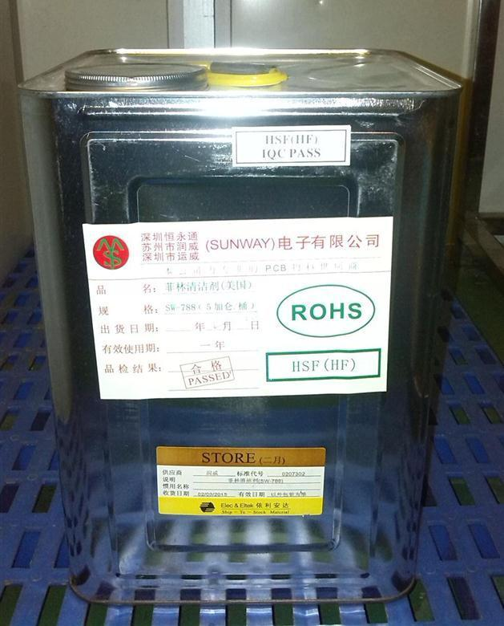
物料安全告知书
外观 | 物料名称:菲林清洁剂
 | 健康危险
 | 蒸汽和液体能刺激眼睛和呼吸系统
 | 燃烧危险
 | 易燃,爆炸危险,初馏点: 》60ºＣ,其蒸汽能与空气形成混合物；遇高热,明火,氧化剂有引起燃烧危险. 在空气中或阳光照射下易挥发
 | 急救措施
 | 皮肤接触：万一接触皮肤,影响较少，但进食前必须用大量清水冲洗 眼睛接触： 万一接触眼睛,立即用大量水小心彻底清洗并寻助眼睛专科医生 食入： 万一误食,不要勉强呕吐,立即叫医生；如果吞咽,立即看医生；用水彻底清洗嘴巴,吮吸大量饮水
安全标签
 | 个体防护
 | 呼吸系统防护：在通风不良的环境中戴好防毒面具。 眼睛防护： 安全防护目镜, 身体防护： 一般作业防护服 手防护： 最好戴橡胶手套,乳胶手套或使用护肤霜
 | 泄漏应急处理
 | 人身防范:确保透风足够，把人员转移到安全地带站在上风带;使用个人防护服.穿耐酸雨鞋 如果暴露在烟,尘,蒸汽等场所中,请使用呼吸系统保护器
4
1
2
1
Notes:
物料编号：0207302

Slide 24
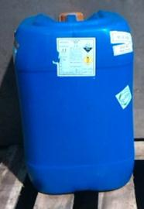
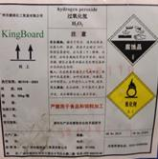
物料安全告知书
外观 | 物料名称:50% 双氧水
 | 健康危险
 | 吸入本品蒸汽或雾对呼吸道有强烈刺激性。眼直接接触液体可致不可逆损伤甚至失明。口服中毒出现腹痛、胸口痛、呼吸困难、呕吐、一时性运动和感觉障碍、体温升高等。个别病例出现视力障碍、癫痫样痉挛、轻瘫。长期接触本品可致接触性皮炎。
 | 燃烧危险
 | 本品助燃，具强刺激性。
 | 急救措施
 | 皮肤接触：脱去污染的衣着，用大量流动清水冲洗。 眼睛接触：立即提起眼睑，用大量流动清水或生理盐水彻底冲洗至少15分钟。就医。 吸入： 迅速脱离现场至空气新鲜处。保持呼吸道通畅。如呼吸困难，给输氧。如呼吸停止，立即进行人工呼吸。就医。 食入：饮足量温水，催吐。就医。
安全标签
 | 个体防护
 | 呼吸系统防护： 可能接触其蒸汽时，应该佩戴自吸式过滤防毒面具（全面罩）。 身体防护： 穿聚乙烯防毒服。 手防护： 戴氯丁橡胶手套。
 | 泄漏应急处理
 | 迅速撤离泄漏污染区人员至安全区，并进行隔离，严格限制出入。建议应急处理人员戴自给正压式呼吸器，穿防毒服。尽可能切断泄漏源。防止流入下水道、排洪沟等限制性空间。小量泄漏：用砂土、蛭石或其它惰性材料吸收。也可以用大量水冲洗，洗水稀释后放入废水系统。大量泄漏：构筑围堤或挖坑收容。喷雾状水冷却和稀释蒸汽、保护现场人员、把泄漏物稀释成不燃物。用泵转移至槽车或专用收集器内，回收或运至废物处理场所处置。
0
2
3
1
Notes:
物料编号：CO0219

Slide 25
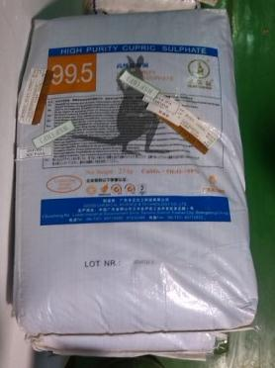
物料安全告知书
外观 | 物料名称:KB 99.5% 硫酸铜
 | 健康危险
 | 对眼睛和呼吸道有刺激性，对皮肤有刺激作用，口服刺激消化道，会引起恶心、呕吐、甚至中毒，严重可见中枢神经系统受损。
 | 燃烧危险
 | 本品不燃。
 | 急救措施
 | 皮肤接触：立即脱去被污染的衣着，用大量流动清水冲洗至少15 分钟。 眼睛接触：立即提起眼睑，用大量流动清水或生理盐水彻底冲冼至少15 分钟。就医。 吸入：迅速脱离现场至空气新鲜处。保持呼吸道通畅。如呼吸困难，给输氧。如呼吸停止，立即进行人工呼吸。就医。 食入：饮足量温水，催吐，就医。
安全标签
 | 个体防护
 | 呼吸系统防护：可能接触其粉尘时，必须佩戴自吸过滤式防尘口罩。必要时，佩戴空气呼吸器。 眼睛防护：戴化学安全防护眼镜。 身体防护：穿防化学品工作服。 手防护：戴防化学品手套。
 | 泄漏应急处理
 | 迅速撤离泄漏污染区人员至安全区，并进行隔离，严格限制出入。建议应急处理人员戴自吸过滤式防尘口罩，穿防化学品工作服。不要直接接触泄漏物。尽可能切断泄漏源。 小量泄漏：用洁净的铲子收集于干燥、洁净、有盖的容器中。也可以用大量水冲冼，冼水稀释后放入废水系统。大量泄漏：收集回收或运至废物处理场所处置。
0
1
1
1
Notes:
物料编号：CP0152

Slide 26
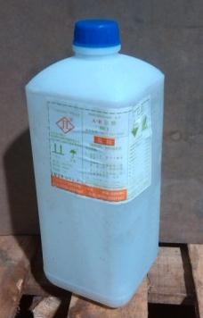
物料安全告知书
外观 | 物料名称:36%盐酸 AR
 | 健康危险
 | 接触其蒸汽或烟雾，可引起急性中毒，出现结膜炎，鼻及口腔粘膜有烧灼感，齿龈出血、气管炎等。误服可引起消化道灼伤、溃疡形成，有可能引起胃穿孔、腹膜炎等。眼和皮肤接触可致灼伤。慢性影响：长期接触，引起慢性鼻炎、慢性支气管炎、牙齿酸蚀症及皮肤损害。
 | 燃烧危险
 | 本品不燃。能与一些活性金属粉末发生反应，放出氢气。遇氰化物能产生剧毒的氰化氢气体，与碱发生中和反应，并放出大量的热。具有较强腐蚀性、强刺激性。
 | 急救措施
 | 皮肤接触：立即脱去被污染的衣着，并用大量流动清水冲洗，至少15分钟。就医。 眼睛接触：立即提起眼睑，用大量清水或生理水彻底冲洗，15至少分钟。就医。 吸入：迅速脱离现场至空气新鲜处。保持呼吸道通畅。如呼吸困难，给予输氧。如呼吸停止，立即进行人工呼吸。就医。 食入：误服者用水漱口，给饮牛奶或蛋清。就医。
安全标签
 | 个体防护
 | 呼吸系统防护： 可能接触其烟雾时，佩戴自吸过滤式防毒面具（全面罩）或空气呼吸器。紧急事态抢救或撤离时，建议佩戴氧气呼吸器。 眼睛防护： 呼吸系统防护中已作防护。身体防护： 穿橡胶耐酸碱服。 手防护： 戴橡胶耐酸碱手套。
 | 泄漏应急处理
 | 迅速撤离泄漏污染区人员至安全区，并进行隔离，严格限制出入。建议应急处理人员戴自给正压式呼吸器，穿防酸碱工作服。不要直接接触泄漏物。尽可能切断泄漏源。小量泄漏：用砂土、干燥石灰或苏打灰混合。也可以用大量水冲洗，洗水稀释后放入废水系统。大量泄漏：构筑围堤或挖坑收容。用泵转移至槽车或专用收集器内，回收或运至废物处理场所处置。
0
2
2
4
Notes:
物料编号：CO0386

Slide 27
物料安全告知书
外观 | 物料名称:盐酸 KB
 | 健康危险
 | 接触其蒸汽或烟雾，可引起急性中毒，出现结膜炎，鼻及口腔粘膜有烧灼感，齿龈出血、气管炎等。误服可引起消化道灼伤、溃疡形成，有可能引起胃穿孔、腹膜炎等。眼和皮肤接触可致灼伤。慢性影响：长期接触，引起慢性鼻炎、慢性支气管炎、牙齿酸蚀症及皮肤损害。
 | 燃烧危险
 | 本品不燃。能与一些活性金属粉末发生反应，放出氢气。遇氰化物能产生剧毒的氰化氢气体，与碱发生中和反应，并放出大量的热。具有较强腐蚀性、强刺激性。
 | 急救措施
 | 皮肤接触：立即脱去被污染的衣着，并用大量流动清水冲洗，至少15分钟。就医。 眼睛接触：立即提起眼睑，用大量清水或生理水彻底冲洗，15至少分钟。就医。 吸入：迅速脱离现场至空气新鲜处。保持呼吸道通畅。如呼吸困难，给予输氧。如呼吸停止，立即进行人工呼吸。就医。 食入：误服者用水漱口，给饮牛奶或蛋清。就医。
安全标签
 | 个体防护
 | 呼吸系统防护： 可能接触其烟雾时，佩戴自吸过滤式防毒面具（全面罩）或空气呼吸器。紧急事态抢救或撤离时，建议佩戴氧气呼吸器。 眼睛防护： 呼吸系统防护中已作防护。身体防护： 穿橡胶耐酸碱服。 手防护： 戴橡胶耐酸碱手套。
 | 泄漏应急处理
 | 迅速撤离泄漏污染区人员至安全区，并进行隔离，严格限制出入。建议应急处理人员戴自给正压式呼吸器，穿防酸碱工作服。不要直接接触泄漏物。尽可能切断泄漏源。小量泄漏：用砂土、干燥石灰或苏打灰混合。也可以用大量水冲洗，洗水稀释后放入废水系统。大量泄漏：构筑围堤或挖坑收容。用泵转移至槽车或专用收集器内，回收或运至废物处理场所处置。
0
2
2
4
Notes:
物料编号：CO0303

Slide 28
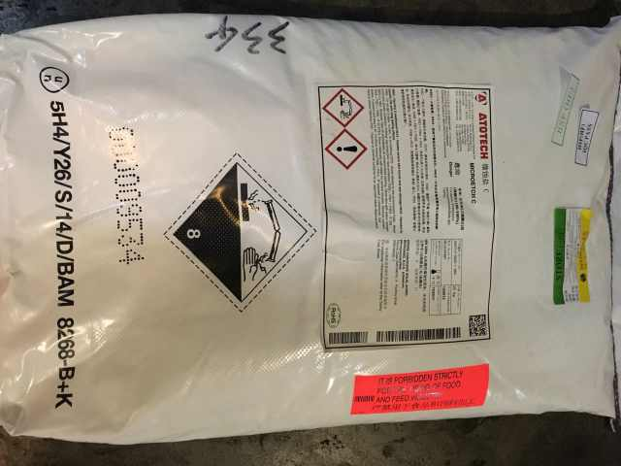
物料安全告知书
外观 | 物料名称:一水柠檬酸
 | 健康危险
 | 具刺激作用。在工业使用中，接触者可能引起湿疹。
 | 燃烧危险
 | 本品可燃。粉体与空气可形成爆炸性混合物。遇明火、高热或与氧化剂接触，有引起燃烧爆炸的危险。
 | 急救措施
 | 皮肤接触： 脱去污染的衣着，用清水彻底冲洗皮肤。 眼睛接触： 提起眼睑，用流动清水或生理盐水冲洗。就医。 吸入： 脱离现场至空气新鲜处。如呼吸困难，给输氧。就医。 食入： 饮足量温水，催吐、洗胃、导泄。就医。
安全标签
 | 个体防护
 | 呼吸系统防护： 可能接触其粉尘时，必须佩戴防尘口罩。紧急事态抢救或撤离时，应该佩戴空气呼吸器。 眼睛防护： 戴化学安全防护眼镜。 身体防护： 穿防渗透工作服。 手防护： 戴橡胶手套。
 | 泄漏应急处理
 | 隔离泄漏污染区，限制出入。建议应急处理人员戴防尘面具（全面罩），穿防毒服。避免扬尘，小心扫起，置于袋中转移至安全场所。若大量泄漏，用塑料布、帆布覆盖。收集回收或运至废物处理场所处置。
0
1
1
3
Notes:
物料编号：CO0489

Slide 29
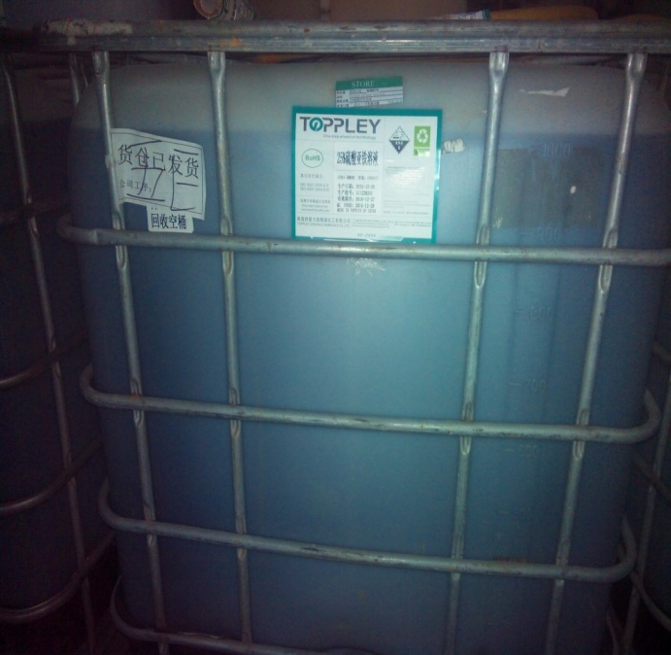
物料安全告知书
外观 | 物料名称:25%硫酸亚铁溶液
 | 健康危险
 | 对呼吸道有刺激性，吸入引起咳嗽和气短。对眼睛、皮肤和粘膜有刺激性。误服引起虚弱、腹痛、恶心、便血、肺及肝受损、休克、昏迷等，严重者可致死。
 | 燃烧危险
 | 不易燃烧和爆炸。
 | 急救措施
 | 皮肤接触： 脱去污染的衣着，用清水彻底冲洗皮肤。 眼睛接触： 提起眼睑，用流动清水或生理盐水冲洗。就医。 吸入： 脱离现场至空气新鲜处。如呼吸困难，给输氧。就医。 食入： 饮足量温水，催吐、洗胃、导泄。就医。
安全标签
 | 个体防护
 | 呼吸系统防护： 可能接触其粉尘时，必须佩戴防尘口罩。紧急事态抢救或撤离时，应该佩戴空气呼吸器。 眼睛防护： 戴化学安全防护眼镜。 身体防护： 穿防渗透工作服。 手防护： 戴橡胶手套。
 | 泄漏应急处理
 | 隔离泄漏污染区，限制出入。建议应急处理人员戴防尘面具（全面罩），穿防毒服。避免扬尘，小心扫起，置于袋中转移至安全场所。若大量泄漏，用塑料布、帆布覆盖。收集回收或运至废物处理场所处置。
0
1
0
6
Notes:
物料编号：CO0489

Slide 30
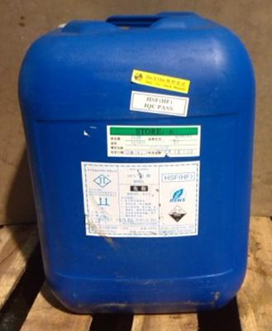
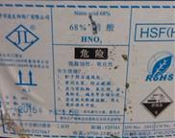
物料安全告知书
外观 | 物料名称:硝酸（TP）
 | 健康危险
 | 其蒸气有刺激作用，引起眼和上呼吸道刺激症状，如流泪、咽喉刺激感、呛咳，并伴有头痛、头晕、胸闷等。口服引起腹部剧痛，严重者可有胃穿孔、腹膜炎、喉痉挛、肾损害、休克以及窒息。皮肤接触引起灼伤。慢性影响：长期接触可引起牙齿酸蚀症。
 | 燃烧危险
 | 本品助燃，具强腐蚀性、强刺激性，可致人体灼伤。能与多种物质如金属粉末、电石、硫化氢、松节油等猛烈反应，甚至发生爆炸。与还原剂、可燃物如糖、纤维素、木屑、棉花、稻草或废纱头等接触，引起燃烧并散发出剧毒的棕色烟雾。具有强腐蚀性。
 | 急救措施
 | 皮肤接触： 立即脱去污染的衣着，用大量流动清水冲洗至少15分钟。就医。 眼睛接触：立即提起眼睑，用大量流动清水或生理盐水彻底冲洗至少15分钟。就医。 吸入：迅速脱离现场至空气新鲜处。保持呼吸道通畅。如呼吸困难，给输氧。如呼吸停止，立即进行人工呼吸。就医。 食入：用水漱口，给饮牛奶或蛋清。就医。
安全标签
 | 个体防护
 | 呼吸系统防护： 可能接触其粉尘时，必须佩戴防尘口罩。紧急事态抢救或撤离时，应该佩戴空气呼器。 眼睛防护： 戴化学安全防护眼镜。 身体防护： 穿防渗透工作服。 手防护： 戴橡胶手套。
 | 泄漏应急处理
 | 迅速撤离泄漏污染区人员至安全区，并进行隔离，严格限制出入。建议应急处理人员戴自给正压式呼吸器，穿防酸碱工作服。从上风处进入现场。尽可能切断泄漏源。防止流入下水道、排洪沟等限制性空间。小量泄漏：将地面洒上苏打灰，然后用大量水冲洗，洗水稀释后放入废水系统。大量泄漏：构筑围堤或挖坑收容。喷雾状水冷却和稀释蒸汽、保护现场人员、把泄漏物稀释成不燃物。用泵转移至槽车或专用收集器内，回收或运至废物处理场所处置。
0
2
2
4
Notes:
物料编号：CO0262

Slide 31
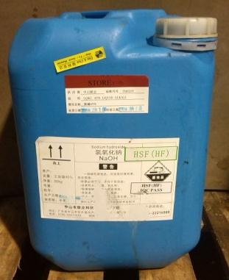
物料安全告知书
外观 | 物料名称:45%液碱
 | 健康危险
 | 皮肤接触—其溶液溅到皮肤，尢其是黏膜，有刺激作用。 眼睛接触—溅入眼内，会损伤角膜，致眼睛深部组织损伤。 食，长时间接触纯碱溶液可能出湿疹、皮炎。
 | 燃烧危险
 | 本品不燃，具强腐蚀性、强刺激性，可致人体灼伤。与酸发生中和反应并放热，遇潮时对铝、锌和锡有腐蚀性，并放出易燃易爆的氢气，遇水和水蒸气大量放热, 形成腐蚀性溶液，具有强腐蚀性。
 | 急救措施
 | 皮 肤 接 触：立即用水冲洗10分钟， 眼 睛 接 触：以缓和流动自来水或生理盐水连续冲洗15分钟以上再送医就治。 吸 入：迅速脱离现场至空气新鲜处，保持呼吸道通畅，如呼吸困难，给输氧，如呼吸停止，立即进 行人工呼吸；就医。 食 入：以水彻底漱口，喝300ml水以稀释胃中物质，如有不适，立即送医救治。
安全标签
 | 个体防护
 | 呼吸系统防护：可能接触其粉尘时，必须佩戴头罩型电动送风过滤式防尘呼吸器，必要时，佩戴空气呼 吸器。 眼 睛 防 护： 呼吸系统防护中已作防护 身 体 防 护：连身式防护衣、工作靴、围裙。 手 防 护：防酸碱手套，化学安全护目镜，面遮、洗眼设备。
 | 泄漏应急处理
 | 隔离泄漏污染区，限制出入，建议应急处理人员戴防尘面具（全面罩），穿防酸碱工作服，不 要直接接触泄漏物；小量泄漏：避免扬尘，用洁净的铲子收集于干燥、洁净、有盖的容器中，也可以用大量水冲洗，洗水稀释后放入废水系统；大量泄漏：收集回收或运至废物处理场所处置。
0
2
2
4
Notes:
物料编号：TH0255

Slide 32
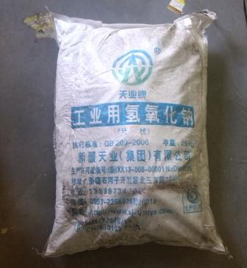
物料安全告知书
外观 | 物料名称:氢氧化钠
 | 健康危险
 | 本品具有强烈腐蚀性和刺激性。粉尘刺激眼和呼吸道，腐蚀鼻中隔；直接接触皮肤和眼可引起灼伤；误食可造成消化道灼伤，粘膜糜烂、出血和休克。
 | 燃烧危险
 | 本品不燃，具强腐蚀性、强刺激性，可致人体灼伤。与酸发生中和反应并放热，遇潮时对铝、锌和锡有腐蚀性，并放出易燃易爆的氢气，遇水和水蒸气大量放热, 形成腐蚀性溶液，具有强腐蚀性。
 | 急救措施
 | 皮肤接触：立即脱去污染的衣物，用大量流动清水充分冲洗，直至皂样物质彻底消失或创面的pH值成中性为止。就医。 眼睛接触：立即提起眼睑，用大量流动清水充分冲洗；用2％～3％的硼酸液冲洗或湿敷。就医。 吸入：迅速脱离现场至空气新鲜处。保持呼吸道通畅。就医。 食入：用水漱口，给饮牛奶或蛋青，禁止催吐。就医。
安全标签
 | 个体防护
 | 呼吸系统防护：可能接触粉尘时，必须佩戴头罩型送风式或过滤式防尘呼吸器，穿耐酸碱服，戴耐酸碱手套，戴防护手套。必要时佩戴空气或氧气呼吸器。 眼睛防护：呼吸系统中已作防护或佩戴防护眼镜。 手防护：戴耐酸碱手套。 皮肤和身体防护：穿耐酸碱服。
 | 泄漏应急处理
 | 疏散有关人员、隔离污染区；限制出入。阻隔和切断泄漏源。用洁净的铲子收集于干燥、洁净和有盖的容器中，用大量水冲洗残留物，冲洗水经中和处理后排入废水处理系统。
0
2
2
4
Notes:
物料编号：CO0310

Slide 33
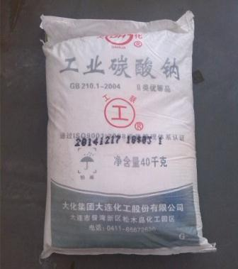
物料安全告知书
外观 | 物料名称:碳酸钠
 | 健康危险
 | 皮肤接触—其溶液溅到皮肤，尢其是黏膜，有刺激作用。 眼睛接触—溅入眼内，会损伤角膜，致眼睛深部组织损伤。 食，长时间接触纯碱溶液可能出湿疹、皮炎。
 | 燃烧危险
 | 本品不燃，具腐蚀性、刺激性，可致人体灼伤
 | 急救措施
 | 呼吸系统防护：未知浓度时，正压全面型供气式呼吸防护具，正压自携式呼吸防护具。 眼 睛 防 护：戴化学安全防护眼镜 身 体 防 护：连身式防护衣、工作靴、围裙。 手 防 护：防酸碱手套，化学安全护目镜，面遮、洗眼设备。
安全标签
 | 个体防护
 | 呼吸系统防护：可能接触粉尘时，必须佩戴头罩型送风式或过滤式防尘呼吸器，穿耐酸碱服，戴耐酸碱手套，戴防护手套。必要时佩戴空气或氧气呼吸器。 眼睛防护：呼吸系统中已作防护或佩戴防护眼镜。 手防护：戴耐酸碱手套。 皮肤和身体防护：穿耐酸碱服。
 | 泄漏应急处理
 | 清理人员应穿戴全身式化学防护衣，曾受过训练、污染未清理前，限制人员接近该区。用砂、泥土或其它惰性物质围堵，用大量水稀释清洗外泄区。
0
1
1
1
Notes:
物料编号：CO0455

Slide 34
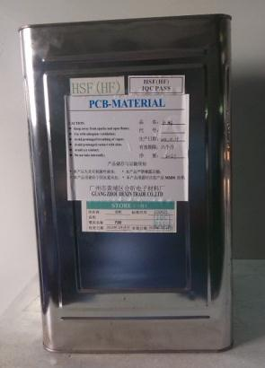
物料安全告知书
外观 | 物料名称:合昕丙醇
 | 健康危险
 | 接触高浓度蒸气出现头痛、倦睡、共济失调以及眼、鼻、喉刺激症状。口服可致恶心、呕吐、腹痛、腹泻、倦睡、昏迷甚至死亡。长期皮肤接触可致皮肤干燥、皲裂。
 | 燃烧危险
 | 本品易燃，具刺激性。其蒸气与空气可形成爆炸性混合物，遇明火、高热能引起燃烧爆炸。与氧化剂接触发生化学反应或引起燃烧。在火场中，受热的容器有爆炸危险。其蒸气比空气重，能在较低处扩散到相当远的地方，遇火源会着火回燃。
 | 急救措施
 | 皮肤接触：脱去污染的衣着，用肥皂水和清水彻底冲洗皮肤。 眼睛接触：提起眼睑，用流动清水或生理盐水冲洗。就医。 吸入：迅速脱离现场至空气新鲜处。保持呼吸道通畅。如呼吸困难，给输氧。如呼吸停止，立即进行人工呼吸。就医。 食入：饮足量温水，催吐。洗胃。就医。
安全标签
 | 个体防护
 | 呼吸系统防护：必要时佩戴空气或氧气呼吸器。 眼睛防护：呼吸系统中已作防护或佩戴防护眼镜。 手防护：戴耐酸碱手套。 皮肤和身体防护：穿耐酸碱服。
 | 泄漏应急处理
 | 迅速撤离泄漏污染区人员至安全区，并进行隔离，严格限制出入。切断火源。建议应急处理人员戴自给正压式呼吸器，穿防静电工作服。尽可能切断泄漏源。防止流入下水道、排洪沟等限制性空间。小量泄漏：用砂土或其它不燃材料吸附或吸收。也可以用大量水冲洗，洗水稀释后放入废水系统。大量泄漏：构筑围堤或挖坑收容。用泡沫覆盖，降低蒸气灾害。用防爆泵转移至槽车或专用收集器内，回收或运至废物处理场所处置。
0
1
1
1
Notes:
物料编号：CO0525

Slide 35
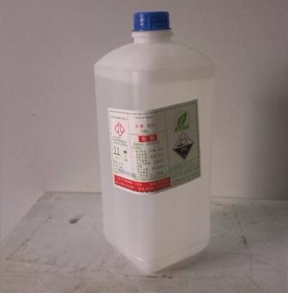
物料安全告知书
外观 | 物料名称:25%氨水（AR）
 | 健康危险
 | 吸入后对鼻、喉和肺有刺激性，引起咳嗽、气短和哮喘等；重者发生喉头水肿、肺水肿及心、肝、肾损害。溅入眼内可造成灼伤。皮肤接触可致灼伤。口服灼伤消化道。慢性影响：反复低浓度接触，可引起支气管炎；可致皮炎。
 | 燃烧危险
 | 本品不燃，具刺激性、腐蚀性, 可致人体灼伤。
 | 急救措施
 | 皮肤接触： 立即脱去污染的衣着，用大量流动清水冲洗至少15分钟。就医。 眼睛接触：立即提起眼睑，用大量流动清水或生理盐水彻底冲洗至少15分钟。就医。 吸入：迅速脱离现场至空气新鲜处。保持呼吸道通畅。就医。 食入：用水漱口，给饮牛奶或蛋清。就医。
安全标签
 | 个体防护
 | 呼吸系统防护：可能接触其蒸气时，应该佩戴导管式防毒面具或直接式防毒面具（半面罩）。 眼睛防护：戴化学安全防护眼镜。 身体防护：穿防毒物渗透工作服。 手防护： 戴橡胶耐酸碱手套。
 | 泄漏应急处理
 | 迅速撤离泄漏污染区人员至安全区，并进行隔离，严格限制出入。建议应急处理人员戴自给正压式呼吸器，穿防酸碱工作服。不要直接接触泄漏物。尽可能切断泄漏源。小量泄漏：用砂土、蛭石或其它惰性材料吸收。也可以用大量水冲洗，洗水稀释后放入废水系统。大量泄漏：构筑围堤或挖坑收容。用泵转移至槽车或专用收集器内，回收或运至废物处理场所处置。
0
2
2
4
Notes:
物料编号：CO0319

Slide 36
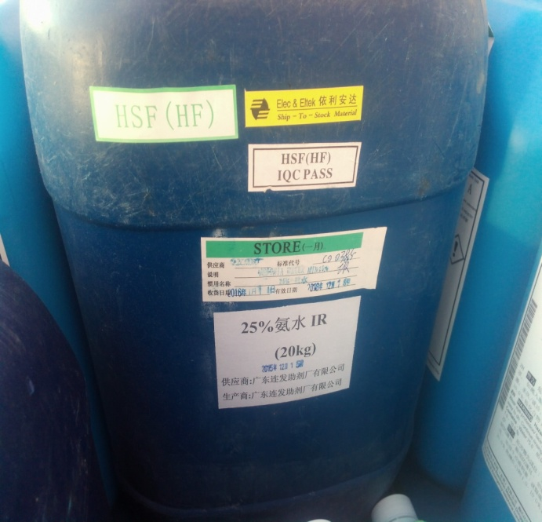
物料安全告知书
外观 | 物料名称:25%氨水（IR）
 | 健康危险
 | 吸入后对鼻、喉和肺有刺激性，引起咳嗽、气短和哮喘等；重者发生喉头水肿、肺水肿及心、肝、肾损害。溅入眼内可造成灼伤。皮肤接触可致灼伤。口服灼伤消化道。慢性影响：反复低浓度接触，可引起支气管炎；可致皮炎。
 | 燃烧危险
 | 本品不燃，具刺激性、腐蚀性, 可致人体灼伤。
 | 急救措施
 | 皮肤接触： 立即脱去污染的衣着，用大量流动清水冲洗至少15分钟。就医。 眼睛接触：立即提起眼睑，用大量流动清水或生理盐水彻底冲洗至少15分钟。就医。 吸入：迅速脱离现场至空气新鲜处。保持呼吸道通畅。就医。 食入：用水漱口，给饮牛奶或蛋清。就医。
安全标签
 | 个体防护
 | 呼吸系统防护：可能接触其蒸气时，应该佩戴导管式防毒面具或直接式防毒面具（半面罩）。 眼睛防护：戴化学安全防护眼镜。 身体防护：穿防毒物渗透工作服。 手防护： 戴橡胶耐酸碱手套。
 | 泄漏应急处理
 | 迅速撤离泄漏污染区人员至安全区，并进行隔离，严格限制出入。建议应急处理人员戴自给正压式呼吸器，穿防酸碱工作服。不要直接接触泄漏物。尽可能切断泄漏源。小量泄漏：用砂土、蛭石或其它惰性材料吸收。也可以用大量水冲洗，洗水稀释后放入废水系统。大量泄漏：构筑围堤或挖坑收容。用泵转移至槽车或专用收集器内，回收或运至废物处理场所处置。
0
2
2
4
Notes:
物料编号：CO0319

Slide 37
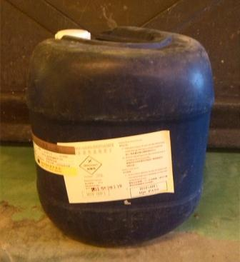
物料安全告知书
外观 | 物料名称:消泡剂P-100
 | 健康危险
 | 生产中可引起结膜炎、喉炎、气管炎及皮炎。接触硼砂的工人有脱发的病例。误服后以胃肠道刺激症状为主，恶心、呕吐、腹泻等，伴有头痛、烦躁不安，继之可发生脱水、休克、昏迷或急性肾功能衰竭。
 | 燃烧危险
 | 本品不燃。
 | 急救措施
 | 皮肤接触：产品属安全性之消泡剂，皮肤或衣服若不慎接触，以清水冲洗即可。 眼睛接触：提起眼睑，用流动清水或生理盐水冲洗。就医。 吸入：脱离现场至空气新鲜处。如呼吸困难，给输氧。就医。 食入：饮足量温水，催吐。洗胃，导泄。就医。
安全标签
 | 个体防护
 | 眼睛防护：戴化学安全防护眼镜。 身体防护：穿防毒物渗透工作服。 手防护：戴防化学品手套。
 | 泄漏应急处理
 | 隔离泄漏污染区，限制出入。建议应急处理人员戴防尘面具（全面罩），穿防毒服。避免扬 尘，小心扫起，置于袋中转移至安全场所。若大量泄漏，用塑料布、帆布覆盖。收集回收或运至废物处 理场所处置。
0
1
0
3
Notes:
物料编号：ET0062

Slide 38
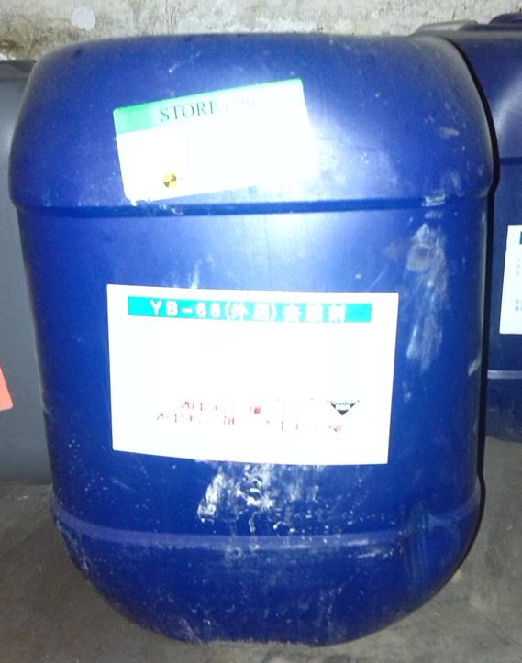
物料安全告知书
外观 | 物料名称:YB-68褪膜液
 | 健康危险
 | 吸入: 对上呼吸道有影响。 食入： 对消化系统造成影响。 皮肤接触： 对皮肤有害。 眼睛接触： 眼睛不适。
 | 燃烧危险
 | 本品不燃。
 | 急救措施
 | 皮肤接触： 脱下受污染的衣服，用水清洗。 眼睛接触： 立即用大量流水冲洗并就医。 食入： 喝大量水清洗嘴，并就医。 吸入： 移至空气新鲜的地方，建议就医。
安全标签
 | 个体防护
 | 操作者应穿戴好安全眼镜、防护手套和防护服。一旦接触到，应立即用流水冲洗至少15分钟以上。
 | 泄漏应急处理
 | 一旦泄露,立即用沙和布收集。
0
2
2
4
Notes:
物料编号：CO0404

Slide 39
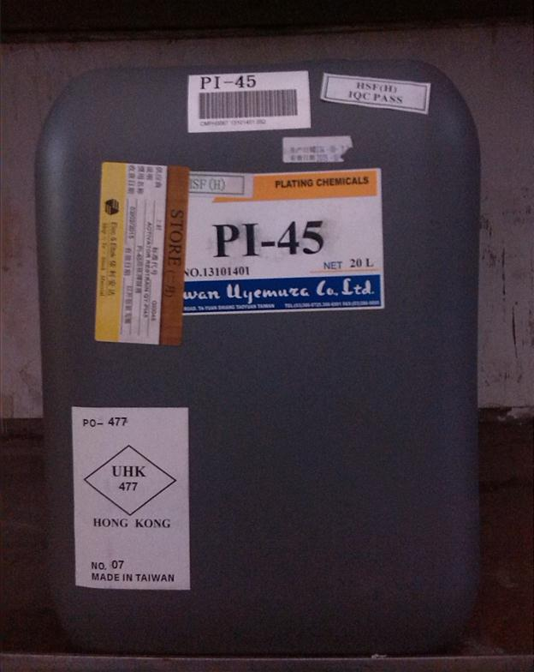
物料安全告知书
外观 | 物料名称:PI-45活化抑制剂
 | 健康危险
 | 造成轻微皮肤刺激、造成眼睛刺激、对水生物毒性非常大
 | 燃烧危险
 | 本品不燃。
 | 急救措施
 | 皮肤接触：冲洗时并脱掉污染的衣物鞋子，尽速以大量的水和肥皂冲洗15分钟以上。 眼睛接触： 避免揉眼睛或将眼睛紧闭，立刻撑开眼皮，以大量的水冲洗掉污染的眼睛15分钟以上。 食入： 切勿催吐，若患者意识清楚给患者喝下2-4杯水或牛奶。 吸入： 移除污染源或将患者移至新鲜空气处，立即就医。
安全标签
 | 个体防护
 | 呼吸防护：装配有全面罩防护式呼吸器（附粉尘滤清器）。 手部防护：防渗保护手套。 眼睛防护：化学安全护目镜、全面护面罩、洗眼器。 皮肤及身体防护：上述连身式防护衣、工作靴、工作裤围裙。
 | 泄漏应急处理
 | 穿戴适当的个人防护装备，供应适当的通风、换气的设备，放于适当的容器，清理时勿造成二次污染和泄漏
0
2
0
3
Notes:
物料编号：GI0046

Slide 40
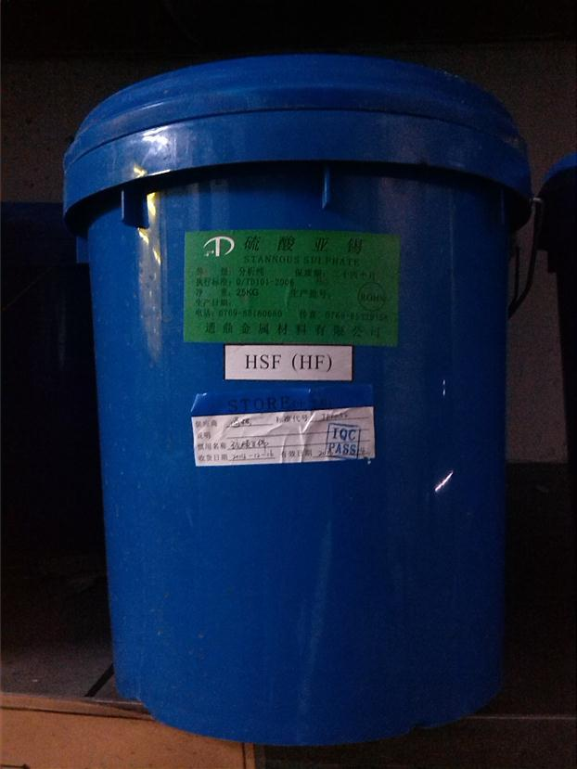
物料安全告知书
外观 | 物料名称:硫酸亚锡
 | 健康危险
 | 无
 | 燃烧危险
 | 本品不燃。
 | 急救措施
 | 皮肤接触：清水彻底冲洗，脱去被污染的衣着。 眼睛接触：立即用大量流动清水冲洗至少10 分钟，严重时请立即就医。 吸入：迅速脱离现场至空气新鲜处，严重时请立即就医。 食入：让受害者饮足量水，催吐，严重时请立即就医。
安全标签
 | 个体防护
 | 呼吸系统防护：当空气中粉尘浓度过高时，建议佩戴过滤式防尘呼吸器。必要时，佩戴空气呼吸器。 眼睛防护：呼吸系统防护中已作防护。 身体防护：穿防化学品工作服。 手防护：戴防化学品手套。
 | 泄漏应急处理
 | 个人防护：避免产生和吸入粉尘。当粉尘浓度过高时，应急处理人员须穿戴安全防护用具进入现场。保持密封屋内的新鲜空气供应。 环境保护措施：未经处理不允许进入排水系统。 清洁/吸收措施：干燥处理。进一步处置。清理污染区。
0
1
0
1
Notes:
物料编号：TP0052

Slide 41
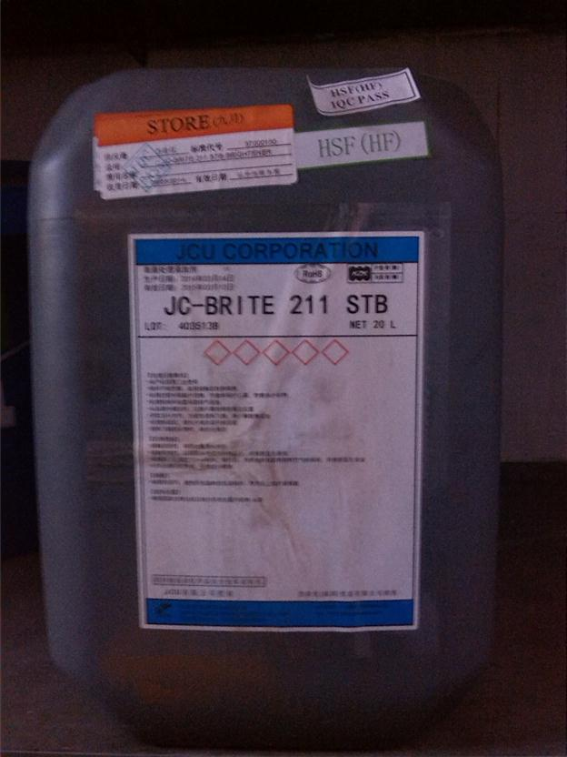
物料安全告知书
外观 | 物料名称:JC-BRITE 211 STB
 | 健康危险
 | 无
 | 燃烧危险
 | 本品不燃。
 | 急救措施
 | 吸 入：将患者转移到空将患者转移到空气新鲜处，立即就医。 皮肤接触：用流动清水冲洗，立即就医。 眼睛接触：用流动清水冲洗，立即就医。 食 入：给喝大量的水，立即就医。
安全标签
 | 个体防护
 | 呼吸系统防护：戴防护面罩 手防护：戴橡胶手套 眼睛防护： 戴护目镜 皮肤和身体防护：穿防护服
 | 泄漏应急处理
 | 禁止无关人员入内。作业人员应佩戴适当的防护用具，避免接触眼睛、皮肤，避免吸入。注意避免泄漏物被排放至江河等给环境造成影响。使用惰性材料使用惰性材料(例如干燥砂或土等)吸附溢出物，再装入化学品废弃容器中。
0
1
0
1
Notes:
物料编号：TH0342

Slide 42
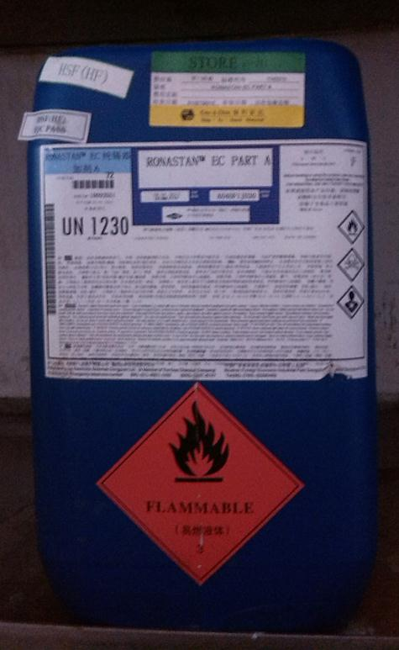
物料安全告知书
外观 | 物料名称:补充剂 A
 | 健康危险
 | 高度易燃液体和蒸气。吞咽、皮肤接触或吸入有毒，致(眼睛, 中枢神经系统)器官损害。引起轻微皮肤刺激。严重的眼睛刺激。怀疑可致遗传性缺陷。致癌。
 | 燃烧危险
 | 本产品遇火可引起有害蒸气。 蒸气可飘到很远的地方，到达点燃源，导致回烧。
 | 急救措施
 | 如果吞咽: 立即呼叫解毒中心或就医。漱口。 如果皮肤（或头发）接触：立即除去∕脱掉所有沾污的衣物。用水清洗皮肤∕淋浴。 如果吸入：将受害人移至空气新鲜处并保持呼吸舒适的姿势休息。呼叫解毒中心或就医。 如溅入眼睛，用水小心冲洗几分钟。如戴隐形眼镜且便于取出，取出隐形眼镜，继续冲洗。
安全标签
 | 个体防护
 | 眼/面保护： 护目镜 手防护： 丁基橡胶手套。其它贵公司安全专业人员所建议之耐化学药品手套。 其他防护： 正常工作服。 呼吸系统防护： 如果有暴露在高浓度蒸气下的危险，请使用呼吸保护。 所选定之特定呼吸防护具必须以工作场所发现的化学物质气体浓度为基础，且不得超过呼吸防护具的工作极限。
 | 泄漏应急处理
 | 穿着适当的防护服。 戴呼吸防护装置。 消除所有火源。防止物质进入排水沟或水道。 不要直接排入水源。 如果溢出物进入水道或者下水道、或者污染土壤或植被时，请通知政府管理部门。立刻用惰性材料（比如沙、土）遏制溢出物。 装入适当的容器中进行回收或处理。 最后以大量水冲洗该区域。
2
3
1
4
Notes:
物料编号：TH0210

Slide 43
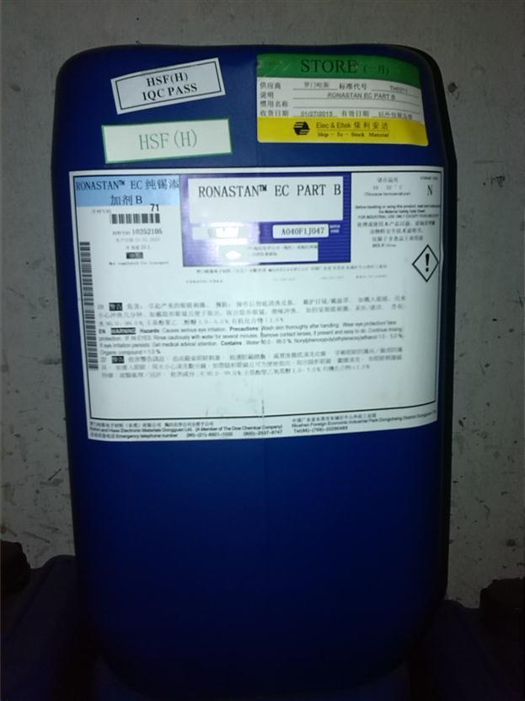
物料安全告知书
外观 | 物料名称:补充剂 B
 | 健康危险
 | 引起严重的眼睛刺激。
 | 燃烧危险
 | 本品不燃。 本产品遇火可引起有害蒸气。
 | 急救措施
 | 吸入： 自暴露区移开。 如果呼吸困难，请给予氧气。 如果症状持续不退，请就医。 皮肤接触： 用水洗涤皮肤。 持续洗涤至少15分钟。 如果出现起泡或发红不退，请就医。 眼睛接触： 立刻大量用水冲洗眼睛至少15分钟，撑开眼睛。 如果疼痛或发红不退，请就医。 食入： 用水漱口。 让受害者饮用1－3杯水，稀释胃中之物。 需要立即就医。 如果受害者正失去意识、已失去意识或抽搐，切勿经口服用任何东西。
安全标签
 | 个体防护
 | 眼/面保护： 护目镜 手防护： 腈橡胶手套。其它贵公司安全专业人员所建议之耐化学药品手套。 如果出现退化或化学渗透迹象，手套必须立刻脱下更换。 其他防护： 正常工作服。 呼吸系统防护： 所选定之特定呼吸防护具必须以工作场所发现的化学物质气体浓度为基础，且不得超过呼吸防护具的工作极限。
 | 泄漏应急处理
 | 穿着适当的防护服。 戴呼吸防护装置。 消除所有火源。防止物质进入排水沟或水道。 不要直接排入水源。 如果溢出物进入水道或者下水道、或者污染土壤或植被时，请通知政府管理部门。立刻用惰性材料（比如沙、土）遏制溢出物。 装入适当的容器中进行回收或处理。 最后以大量水冲洗该区域。
0
3
1
4
Notes:
物料编号：TH0211

Slide 44
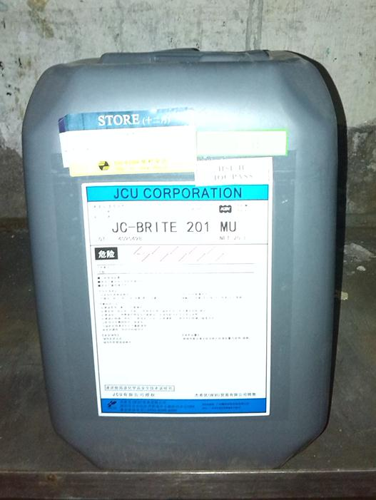
物料安全告知书
外观 | 物料名称:JC-BRITE 201 MU
 | 健康危险
 | 皮肤腐蚀/刺激 严重眼损伤/眼刺激性
 | 燃烧危险
 | 本品不燃。
 | 急救措施
 | 吸 入：将患者转移到空气新鲜处，立即就医。 皮肤接触：用流动清水冲洗，立即就医。 眼睛接触：用流动清水冲洗，立即就医。 食 入：给喝大量的水，立即就医。
安全标签
 | 个体防护
 | 呼吸系统防护： 戴防护面罩 手防护： 戴橡胶手套 眼睛防护： 戴护目镜 皮肤和身体防护：穿防护服
 | 泄漏应急处理
 | 禁止无关人员入内。作业人员应佩戴适当的防护用具，避免接触眼睛、皮肤，避免吸入。注意避免泄漏物被排放至江河等给环境造成影响。使用惰性材料使用惰性材料(例如干燥砂或土等)吸附溢出物，再装入化学品废弃容器中。
0
1
1
1
Notes:
物料编号：9T000151

Slide 45
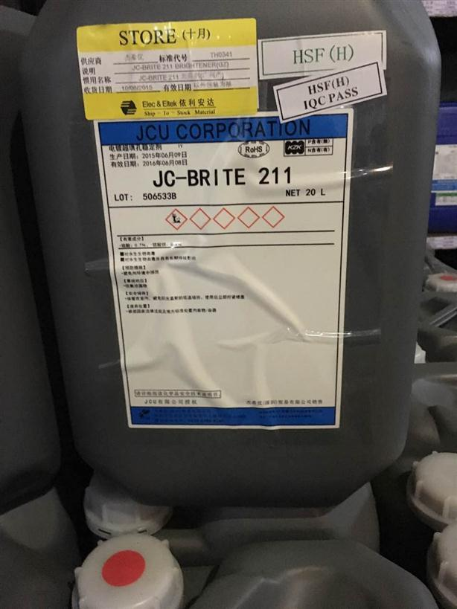
物料安全告知书
外观 | 物料名称:JC-BRITE 211 BRIGHTENER
 | 健康危险
 | 皮肤腐蚀/刺激 严重眼损伤/眼刺激性
 | 燃烧危险
 | 本品不燃。
 | 急救措施
 | 吸 入：将患者转移到空气新鲜处，立即就医。 皮肤接触：用流动清水冲洗，立即就医。 眼睛接触：用流动清水冲洗，立即就医。 食 入：给喝大量的水，立即就医。
安全标签
 | 个体防护
 | 呼吸系统防护： 戴防护面罩 手防护： 戴橡胶手套 眼睛防护： 戴护目镜 皮肤和身体防护：穿防护服
 | 泄漏应急处理
 | 禁止无关人员入内。作业人员应佩戴适当的防护用具，避免接触眼睛、皮肤，避免吸入。注意避免泄漏物被排放至江河等给环境造成影响。使用惰性材料使用惰性材料(例如干燥砂或土等)吸附溢出物，再装入化学品废弃容器中。
0
1
1
1
Notes:
物料编号：TH0341

Slide 46
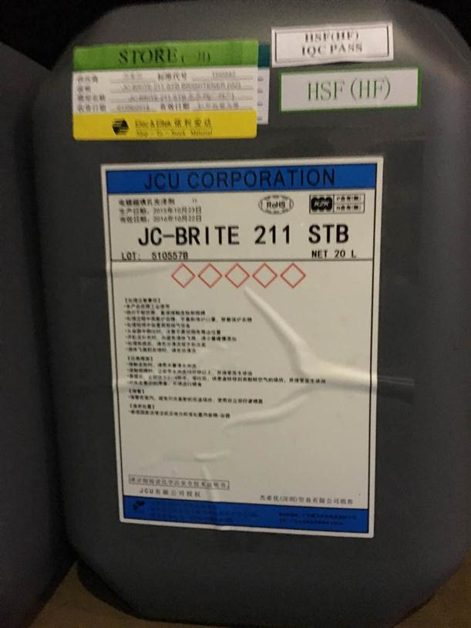
物料安全告知书
外观 | 物料名称:JC-BRITE 211 STB BRIGHTENER
 | 健康危险
 | 皮肤腐蚀/刺激 严重眼损伤/眼刺激性
 | 燃烧危险
 | 本品不燃。
 | 急救措施
 | 吸 入：将患者转移到空气新鲜处，立即就医。 皮肤接触：用流动清水冲洗，立即就医。 眼睛接触：用流动清水冲洗，立即就医。 食 入：给喝大量的水，立即就医。
安全标签
 | 个体防护
 | 呼吸系统防护： 戴防护面罩 手防护： 戴橡胶手套 眼睛防护： 戴护目镜 皮肤和身体防护：穿防护服
 | 泄漏应急处理
 | 禁止无关人员入内。作业人员应佩戴适当的防护用具，避免接触眼睛、皮肤，避免吸入。注意避免泄漏物被排放至江河等给环境造成影响。使用惰性材料使用惰性材料(例如干燥砂或土等)吸附溢出物，再装入化学品废弃容器中。
0
1
1
1
Notes:
物料编号：TH0342

Slide 47
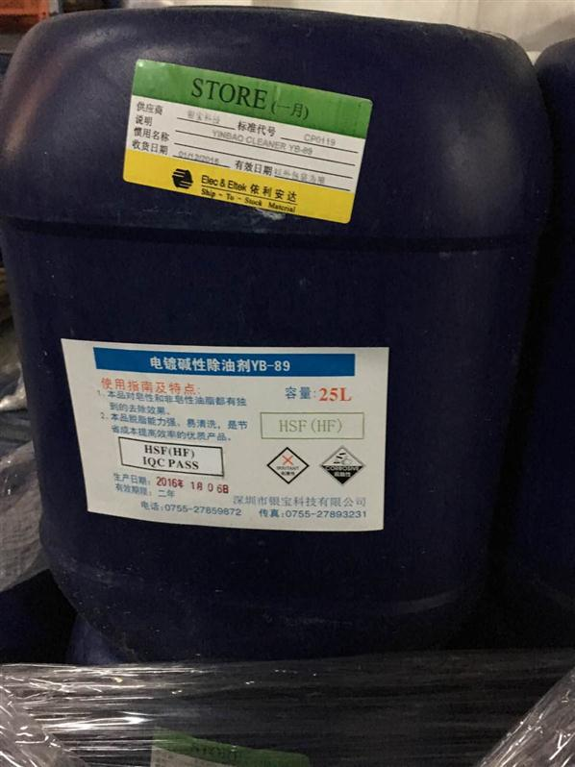
物料安全告知书
外观 | 物料名称:银宝除油剂YB-89
 | 健康危险
 | 本品具有刺激性和腐蚀性。直接接触可引起皮肤和眼灼伤。生产中吸入其粉尘和烟雾可引起呼吸道刺激和结膜炎，还可有鼻粘膜溃疡、萎缩及鼻中隔穿孔。长时间接触本品溶液可发生湿疹、皮炎、鸡眼状溃疡和皮肤松驰。接触本品的作业工人呼吸器官疾病发病率升高。误服可造成消化道灼伤、粘膜糜烂、出血和休克。
 | 燃烧危险
 | 本品不燃，具腐蚀性、刺激性，可致人体灼伤。
 | 急救措施
 | 皮肤接触：立即脱去污染的衣着，用大量流动清水冲洗至少15分钟。就医。 眼睛接触：立即提起眼睑，用大量流动清水或生理盐水彻底冲洗至少15分钟。就医。 吸入：脱离现场至空气新鲜处。如呼吸困难，给输氧。就医。 食入：用水漱口，给饮牛奶或蛋清。就医。
安全标签
 | 个体防护
 | 呼吸系统防护：空气中粉尘浓度超标时，必须佩戴自吸过滤式防尘口罩。紧急事态抢救或撤离时，应该佩戴空气呼吸器。 眼睛防护：戴化学安全防护眼镜。 身体防护：穿防毒物渗透工作服。 手防护：戴橡胶手套。
 | 泄漏应急处理
 | 隔离泄漏污染区，限制出入。建议应急处理人员戴防尘面具（全面罩），穿防毒服。避免扬尘，小心扫起，置于袋中转移至安全场所。若大量泄漏，用塑料布、帆布覆盖。收集回收或运至废物处理场所处置。
0
2
2
3
Notes:
物料编号：CP0119

Slide 48
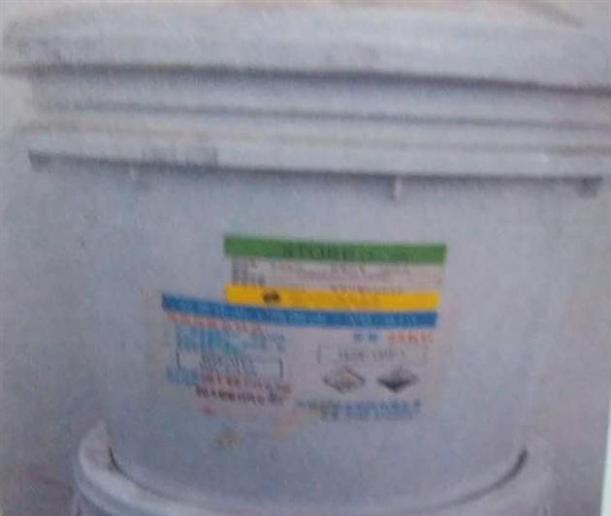
物料安全告知书
外观 | 物料名称:银宝高温油YB-810
 | 健康危险
 | 对呼吸系统有轻微刺激。
 | 燃烧危险
 | 本品稳定、不易分解、难燃烧
 | 急救措施
 | 吸入：到透风良好的地方休息。 皮肤接触：用自来水冲洗。 眼睛接触：先用于净吸水纸吸干，再用自来水冲洗。 食入：多喝开水稀释或情况严重者到医院就医。 最重要症状及危害效应：咳嗽
安全标签
 | 个体防护
 | 呼吸防护：口罩 手部防护：防护手套 眼睛防护：防护眼镜 皮肤及身体防护：普通工作服
 | 泄漏应急处理
 | 用水冲稀直排。
0
0
0
2
Notes:
物料编号：CP0119

Slide 49
物料安全告知书
外观 | 物料名称:洗网水
 | 健康危险
 | 急性中毒主要表现为对中枢神经系统的麻醉作用，出现乏力、恶心、头痛、头晕、易激动。重者发生呕吐、气急、痉挛，甚至昏迷。对眼、鼻、喉有刺激性。口服后，先有口唇、咽喉有烧灼感，后出现口干、呕吐、昏迷、酸中毒和酮症。慢性影响：长期接触该品出现眩晕、灼烧感、咽炎、支气管炎、乏力、易激动等。皮肤长期反复接触可致皮炎。
 | 燃烧危险
 | 本品极度易燃，具刺激性。其蒸气与空气可形成爆炸性混合物，遇明火、高热极易燃烧爆炸。与氧化剂能发生强烈反应。其蒸气比空气重，能在较低处扩散到相当远的地方，遇火源会着火回燃。若遇高热，容器内压增大，有开裂和爆炸的危险。
 | 急救措施
 | 皮肤接触：立即脱去污染的衣着，用大量流动清水冲洗 眼睛接触：立即提起眼睑，用大量流动清水或生理盐水彻底冲洗。就医。 吸 入： 迅速脱离现场至空气新鲜处。保持呼吸道通畅。就医。 食 入： 饮足量温水，催吐。就医。
安全标签
 | 个体防护
 | 呼吸系统防护：空气中浓度超标时，佩戴过滤式防毒面具（半面罩）。 眼睛防护：一般不需要特殊防护，高浓度接触时可戴安全防护眼镜。 身体防护：穿防静电工作服 手防护：戴橡胶耐油手套。
 | 泄漏应急处理
 | 迅速撤离泄漏污染区人员至安全区，并进行隔离，严格限制出入。切断火源。建议应急处理人员戴自给正压式呼吸器，穿防静电工作服。尽可能切断泄漏源。防止流入下水道、排洪沟等限制性空间。小量泄漏：用砂土或其它不燃材料吸附或吸收。也可以用大量水冲洗，洗水稀释后放入废水系统。大量泄漏：构筑围堤或挖坑收容。用泡沫覆盖，降低蒸气灾害。用防爆泵转移至槽车或专用收集器内，回收或运至废物处理场所处置。
3
2
2
2
Notes:
物料编号：CO0498

Slide 50
物料安全告知书
外观 | 物料名称:松香油HAR-809BGA-助焊剂
 | 健康危险
 | 对呼吸系统有轻微刺激。
 | 燃烧危险
 | 稳定、不易分解、较难燃烧
 | 急救措施
 | 皮肤接触：立即脱去污染的衣着，用大量流动清水冲洗 眼睛接触：立即提起眼睑，用大量流动清水或生理盐水彻底冲洗。就医。 吸 入： 迅速脱离现场至空气新鲜处。保持呼吸道通畅。就医。 食 入： 饮足量温水，催吐。就医。
安全标签
 | 个体防护
 | 吸入：到透风良好的地方休息。皮肤接触：用自来水冲洗。眼睛接触：先用干净吸水纸吸干，再用自来水冲洗。食入：多喝开水稀释或情况严重者到医院就医。最重要症状及危害效应：咳嗽及呕吐。对急救人员之防护：戴口罩、手套、防护眼镜等劳保用品。 对医师之提示：多观察患者状况。
 | 泄漏应急处理
 | 个人应注意事项；避免长时间接触。 环境注意事项：原液要冲稀后排放。 清理方法：用10倍的自来水冲洗，稀释。
0
1
0
2
Notes:
物料编号：CO0498

Slide 51
物料安全告知书
外观 | 物料名称:甲酸
 | 健康危险
 | 主要引起皮肤、粘膜的刺激症状。接触后可引起结膜炎、眼睑水肿、鼻炎、支气管炎，重者可引起急性化学性肺炎。浓甲酸口服后可腐蚀口腔及消化道粘膜，引起呕吐、腹泻及胃肠出血，甚至因急性肾功能衰竭或呼吸功能衰竭而致死。皮肤接触可引起炎症和溃疡。偶有过敏反应。
 | 燃烧危险
 | 本品可燃，具强腐蚀性、刺激性，可致人体灼伤。其蒸气与空气可形成爆炸性混合物，遇明火、高热能引起燃烧爆炸。与强氧化剂接触可发生化学反应。具有较强的腐蚀性。
 | 急救措施
 | 眼睛：立即脱去污染的衣着，用大量流动清水冲洗至少15分钟。就医。 皮肤：立即提起眼睑，用大量流动清水或生理盐水彻底冲洗至少15分钟。就医。 吸入：迅速脱离现场至空气新鲜处。保持呼吸道通畅。就医。 食入：用水漱口，给饮牛奶或蛋清。就医。
安全标签
 | 个体防护
 | 呼吸系统防护：可能接触其蒸气时，必须佩戴自吸过滤式防毒面具（全面罩）或自吸式长管面具。紧急事态抢救或撤离时，建议佩戴空气呼吸器。 眼睛防护：呼吸系统防护中已作防护。 身体防护：穿橡胶耐酸碱服。 手防护：戴橡胶耐酸碱手套。
 | 泄漏应急处理
 | 迅速撤离泄漏污染区人员至安全区，并进行隔离，严格限制出入。切断火源。建议应急处理人员戴自给正压式呼吸器，穿防酸碱工作服。不要直接接触泄漏物。尽可能切断泄漏源。防止流入下水道、排洪沟等限制性空间。小量泄漏：用砂土或其它不燃材料吸附或吸收。也可以将地面洒上苏打灰，然后用大量水冲洗，洗水稀释后放入废水系统。大量泄漏：构筑围堤或挖坑收容。用泡沫覆盖，降低蒸气灾害。喷雾状水冷却和稀释蒸汽。用泵转移至槽车或专用收集器内，回收或运至废物处理场所处置。
3
2
2
4
Notes:
物料编号：CO0388

Slide 52
物料安全告知书
外观 | 物料名称:异丙醇
 | 健康危险
 | 接触高浓度蒸气出现头痛、倦睡、共济失调以及眼、鼻、喉刺激症状。口服可致恶心、呕吐、腹痛、腹泻；倦睡、昏迷甚至死亡。长期皮肤接触可致皮肤干燥、皲裂。
 | 燃烧危险
 | 其蒸气与空气形成爆炸性混合物，遇明火、高热能引起燃烧爆炸。与氧化剂能发生强烈反应。其蒸气比空气重，能在较低处扩散到相当远的地方，遇火源引着回燃。若遇高热，容器内压增大，有开裂和爆炸的危险。
 | 急救措施
 | 皮肤接触： 脱去污染的衣着，用流动清水冲洗。 眼睛接触： 立即提起眼睑，用流动清水冲洗。 吸入： 迅速脱离现场至空气新鲜处。保持呼吸道通畅。必要时进行人工呼吸。就医。 食入： 误服者给饮大量温水，催吐，就医。
安全标签
 | 个体防护
 | 呼吸系统防护： 空气中浓度超标时，应该佩带防毒面具。 眼睛防护： 一般不需特殊防护，高浓度接触时可戴安全防护眼镜。 身体防护： 穿工作服。 手防护： 必要时戴防护手套。
 | 泄漏应急处理
 | 疏散泄漏污染区人员至安全区，禁止无关人员进入污染区，切断火源。建议应急处理人员戴自给式呼吸器，穿一般消防防护服。在确保安全情况下堵漏。喷水雾会减少蒸发，但不能降低泄漏物在受限制空间内的易燃性。用沙土或其它不燃性吸附剂混合吸收，使用无火花工具收集运至废物处理场所处置。也可以用大量水冲洗，经稀释的洗水放入废水系统。如大量泄漏，利用围堤收容，然后收集、转移、回收或无害处理后废弃。
4
1
2
1
Notes:
物料编号：0202047

Slide 53
物料安全告知书
外观 | 物料名称:冰醋酸
 | 健康危险
 | 吸入乙酸中毒者应立即离开现场，呼吸新鲜空气。当乙酸触及皮肤时，应立即用大量清水或2%的碳酸氢钠溶液冲洗。误服时用温水或2.5%的氧化镁溶液洗胃，禁止用碳酸氢钠溶液洗胃，重症者应立即送医院治疗。
 | 燃烧危险
 | 本品不燃。
 | 急救措施
 | 皮肤接触： 脱去污染的衣着，用流动清水冲洗。 眼睛接触： 立即提起眼睑，用流动清水冲洗。 吸入： 迅速脱离现场至空气新鲜处。保持呼吸道通畅。必要时进行人工呼吸。就医。 食入： 误服者给饮大量温水，催吐，就医。
安全标签
 | 个体防护
 | 穿戴适合防护服，防护镜和自吸式空气呼吸装置。
 | 泄漏应急处理
 | 穿戴适合防护服，防护镜和自吸式空气呼吸装置。防止泄漏物直接进入下水道、水源；若无法控制，应立即通知政府有关部门。 消除方法：用水冲洗，冲洗液用液碱中和处理。
0
1
1
4
Notes:
物料编号：207708

Slide 54
物料安全告知书
外观 | 物料名称:JF-204显影剂
 | 健康危险
 | 中等有毒物质，有轻微腐蚀性
 | 燃烧危险
 | 本品不燃。但会增强火势，受热能引起膨胀或分解，导致容器急剧破裂；受热影响的容器仍有危险性。
 | 急救措施
 | 皮肤接触： 请立即脱去所有被污染衣物和鞋袜；并用水（肥皂水更佳）仔细冲洗，仍有刺激感，就医。 眼睛接触： 立即用清水清洗，并扒开上下眼睑，保证清洗彻底，如感觉疼痛，应即刻就医。 吸入： 吸入烟或燃烧产物，请将患者移至空气新鲜处躺卧，并注意保暖，并尽快将病者送去医院。 食入： 如意识清醒，则给患者饮牛奶，或以手指探咽后壁催吐。（保持患者俯身或左侧卧。）
安全标签
 | 个体防护
 | 眼镜：全面罩防护面罩。 手套：聚氯乙烯-耐化学特质。 眼睛：化学护目镜、全面罩； 手/脚：戴化学防护手套（如聚氯乙烯）；穿安全鞋或靴（如橡胶材料）；禁止戴棉的或背面是棉的手套；禁止带皮手套。
 | 泄漏应急处理
 | 小量泄漏：避免接触任何氧化剂和酸性物或其他禁忌物质。防止吸入蒸气，用大量水冲洗沾染区域。 大量泄漏：疏散所有人员，用沙子、土或其他干净的惰性物质来吸收泄漏物。 如果阴沟或排水道被污染，报告应急处理部门。
0
1
1
1
Notes:
物料编号：CO0469

Slide 55
物料安全告知书
外观 | 物料名称:YB-71去膜剂
 | 健康危险
 | 吸入: 对上呼吸道有影响。 食入： 对消化系统造成影响。 皮肤接触： 对皮肤有害。 眼睛接触： 眼睛不适。
 | 燃烧危险
 | 本品不燃。
 | 急救措施
 | 皮肤接触： 脱下受污染的衣服，用水清洗。 眼睛接触： 立即用大量流水冲洗并就医。 食入： 喝大量水清洗嘴，并就医。 吸入： 移至空气新鲜的地方，建议就医。
安全标签
 | 个体防护
 | 操作者应穿戴好安全眼镜、防护手套和防护服。一旦接触到，应立即用流水冲洗至少15分钟以上。
 | 泄漏应急处理
 | 一旦泄露,立即用沙和布收集。
0
2
2
4
Notes:
物料编号：ET0087

Slide 56
物料安全告知书
外观 | 物料名称:预浸剂 1269P
 | 健康危险
 | 轻微刺激眼睛、皮肤，食入刺激胃肠道，吸入其蒸汽刺激呼吸道
 | 燃烧危险
 | 本品不燃。但遇高热会分解，放出氮氧化物等毒性气体。
 | 急救措施
 | 皮肤接触： 脱去污染的衣着，用流动清水冲洗 眼睛接触： 提起眼睑，用流动清水或生理盐水冲洗，就医 吸 入： 脱离现场至空气新鲜处。如呼吸困难，给输氧，就医 食 入： 饮足量温水，催吐。就医
安全标签
 | 个体防护
 | 呼吸系统防护：空气中浓度较高时，应该佩戴过滤式防毒面具（半面罩）。紧急事态抢救或逃生时，建 议佩戴空气呼吸器。。 眼睛防护： 戴化学安全防护眼镜。 身体防护： 普通工作服 手防护： 戴橡胶手套
 | 泄漏应急处理
 | 隔离泄漏污染区，限制出入。切断火源。建议应急处理人员戴自给正压式呼吸器，穿防护服。尽可能切断泄漏源。防止流入下水道、排洪沟等限制性空间。小量泄漏：用砂土或其它不燃材料吸附或吸收。若大量泄漏，收集回收或运至废物处理场所处置。
0
1
1
4
Notes:
物料编号：BX0029

Slide 57
物料安全告知书
外观 | 物料名称:除油剂6215
 | 健康危险
 | 轻微刺激眼睛、皮肤，食入刺激胃肠道，吸入其蒸汽刺激呼吸道
 | 燃烧危险
 | 本品不可燃。
 | 急救措施
 | 皮肤接触： 脱去污染的衣着，用流动清水冲洗 眼睛接触： 提起眼睑，用流动清水或生理盐水冲洗，就医 吸 入： 脱离现场至空气新鲜处。如呼吸困难，给输氧，就医 食 入： 饮足量温水，催吐。就医
安全标签
 | 个体防护
 | 呼吸系统防护：空气中浓度较高时，应该佩戴过滤式防毒面具（半面罩）。紧急事态抢救或逃生时，建 议佩戴空气呼吸器。。 眼睛防护： 戴化学安全防护眼镜。 身体防护： 普通工作服 手防护： 戴橡胶手套
 | 泄漏应急处理
 | 隔离泄漏污染区，限制出入。切断火源。建议应急处理人员戴自给正压式呼吸器，穿防护服。尽可能切断泄漏源。防止流入下水道、排洪沟等限制性空间。小量泄漏：用砂土或其它不燃材料吸附或吸收。若大量泄漏，收集回收或运至废物处理场所处置。
0
1
1
4
Notes:
物料编号：BX0028

Slide 58
物料安全告知书
外观 | 物料名称:棕化液 1269T
 | 健康危险
 | 直接接触会灼伤眼睛、皮肤有刺痛感，食入严重刺激胃肠道，吸入其蒸汽刺激呼吸道
 | 燃烧危险
 | 本品不燃。但遇高热会分解，放出氮氧化物等毒性气体。
 | 急救措施
 | 皮肤接触： 脱去污染的衣着，用流动清水冲洗 眼睛接触： 提起眼睑，用流动清水或生理盐水冲洗，就医 吸 入： 脱离现场至空气新鲜处。如呼吸困难，给输氧，就医 食 入： 饮足量温水，催吐。就医
安全标签
 | 个体防护
 | 呼吸系统防护：空气中浓度较高时，应该佩戴过滤式防毒面具（半面罩）。紧急事态抢救或逃生时，建 议佩戴空气呼吸器。。 眼睛防护： 戴化学安全防护眼镜。 身体防护： 普通工作服 手防护： 戴橡胶手套
 | 泄漏应急处理
 | 隔离泄漏污染区，限制出入。切断火源。建议应急处理人员戴自给正压式呼吸器，穿防护服。尽可能切断泄漏源。防止流入下水道、排洪沟等限制性空间。小量泄漏：用砂土或其它不燃材料吸附或吸收。若大量泄漏，收集回收或运至废物处理场所处置。
0
1
1
4
Notes:
物料编号：BX0030

Slide 59
物料安全告知书
外观 | 物料名称:清槽剂 B-08
 | 健康危险
 | 眼睛接触：伤害粘膜 皮肤接触：可能伤害皮肤 口服：伤害胃粘膜
 | 燃烧危险
 | 本品不燃。
 | 急救措施
 | 皮肤接触: 用大量清水冲洗，换上干净衣服。 眼睛接触: 撑开眼皮以大量清水沖洗至少5 分钟，如有刺激感则持续清洗或立即就医。
安全标签
 | 个体防护
 | 眼睛防护: 使用化学遮风镜或面罩。 皮肤及身体防护: 手套材料为橡胶或抗腐蚀性材料。 严重时需全身防护。
 | 泄漏应急处理
 | 做好个人防护及自带式呼吸器，注意局部通风，未清除前，限值人员进入污染区。 清理方法: 以大量清水沖洗汙染區域即可
0
2
2
4
Notes:
物料编号：CO0459

Slide 60
物料安全告知书
外观 | 物料名称:褪锡液JL-617
 | 健康危险
 | 其蒸气有刺激作用，引起眼和上呼吸道刺激症状，如流泪、咽喉刺激感、呛咳，并伴有头痛、头晕、胸闷等。口服引起腹部剧痛，严重者可有胃穿孔、腹膜炎、喉痉挛、肾损害、休克以及窒息。皮肤接触引起灼伤。慢性影响：长期接触可引起牙齿酸蚀症。
 | 燃烧危险
 | 本品助燃，具强腐蚀性、强刺激性，可致人体灼伤。能与多种物质如金属粉末、电石、硫化氢、松节油等猛烈反应，甚至发生爆炸。与还原剂、可燃物如糖、纤维素、木屑、棉花、稻草或废纱头等接触，引起燃烧并散发出剧毒的棕色烟雾。具有强腐蚀性。
 | 急救措施
 | 皮肤接触： 立即脱去污染的衣着，用大量流动清水冲洗至少15分钟。就医。 眼睛接触：立即提起眼睑，用大量流动清水或生理盐水彻底冲洗至少15分钟。就医。 吸入：迅速脱离现场至空气新鲜处。保持呼吸道通畅。就医。 食入：用水漱口，给饮牛奶或蛋清。就医。
安全标签
 | 个体防护
 | 呼吸系统防护：可能接触其烟雾时，佩戴自吸过滤式防毒面具（全面罩）或空气呼吸器。紧急事态抢救或撤离时，建议佩戴氧气呼吸器。 眼睛防护：呼吸系统防护中已作防护。 身体防护：穿橡胶耐酸碱服。 手防护： 戴橡胶耐酸碱手套。
 | 泄漏应急处理
 | 迅速撤离泄漏污染区人员至安全区，并进行隔离，严格限制出入。建议应急处理人员戴自给正压式呼吸器，穿防酸碱工作服。从上风处进入现场。尽可能切断泄漏源。防止流入下水道、排洪沟等限制性空间。小量泄漏：将地面洒上苏打灰，然后用大量水冲洗，洗水稀释后放入废水系统。大量泄漏：构筑围堤或挖坑收容。喷雾状水冷却和稀释蒸汽、保护现场人员、把泄漏物稀释成不燃物。用泵转移至槽车或专用收集器内，回收或运至废物处理场所处置。
0
3
2
4
Notes:
物料编号：ET0041

Slide 61
物料安全告知书
外观 | 物料名称:洗网框药水
 | 健康危险
 | 急性:伤害皮肤；慢性：无，有刺激性。
 | 燃烧危险
 | 本品不燃。
 | 急救措施
 | 皮肤接触：立刻除去覆盖之衣物，并以大量清水冲，严重时送医 眼睛接触：撑开眼皮以大量清水冲洗至少十分种后送医 吸入：将患者移至外处，给予新鲜空气，若患者发生呼吸困难症状时送医
安全标签
 | 个体防护
 | 呼吸系统防护：口罩、面罩。 眼睛防护：护目镜 身体防护：工作服 手防护：工业胶手套
 | 泄漏应急处理
 | 泄漏时须紧急堵漏并转换溶器，并清洁洗网框水污染的场地
0
2
2
3
Notes:
物料编号：CO0515

Slide 62
物料安全告知书
外观 | 物料名称:洗白字水 Y-108
 | 健康危险
 | 急性:伤害皮肤；慢性：无，有刺激性和腐蚀性。
 | 燃烧危险
 | 本品不燃。
 | 急救措施
 | 皮肤接触：立刻除去覆盖之衣物，并以大量清水冲，严重时送医 眼睛接触：撑开眼皮以大量清水冲洗至少十分种后送医 吸入：将患者移至外处，给予新鲜空气，若患者发生呼吸困难症状时送医
安全标签
 | 个体防护
 | 呼吸系统防护：口罩、面罩。 眼睛防护：护目镜 身体防护：工作服 手防护：工业胶手套
 | 泄漏应急处理
 | 戴手套转移容器，清干净外泄的洗白字药水，保持通风良好，限制人员进入污染区。
0
2
2
4
Notes:
物料编号：0207716

Slide 63
物料安全告知书
外观 | 物料名称:1801除油剂
 | 健康危险
 | 吸入: 本产品的蒸汽或烟雾可能会损伤上呼吸道和肺组织，根据暴露的严重程度，还可能会引起化学性肺炎。 皮肤接触: 可能引起灼伤。眼睛接触: 可能严重灼伤眼睛，甚至导致眼睛失明。摄入: 可能严重灼伤口腔、食道和胃。
 | 燃烧危险
 | 本品不燃。
 | 急救措施
 | 皮肤接触： 如果皮肤接触到本产品，应立刻使用大量水冲洗皮肤15 分钟以上。就医 眼睛接触： 如果眼睛接触到本产品，应立刻使用大量水冲洗眼睛15 分钟以上。就医 吸入： 如果吸入了本产品，则应将受害人转移到空气新鲜的地方。就医 摄入： 除非在医护人员的指导下，否则不应诱使受害人呕吐。就医
安全标签
 | 个体防护
 | 呼吸系统防护： 确保使用获得认可/认证的呼吸器或类似器械。 眼睛防护： 建议使用防护面罩、防溅护目镜。 身体防护： 个人身体防护设备的选择应根据所执行的任务和可能遇到的危险来确定，并需要在处理本产 品之前得到专家的认可。身体：建议使用合成围裙；脚：建议使用橡胶长靴。 手的防护： 建议使用化学防护手套。
 | 泄漏应急处理
 | 应急处理： 立即联系紧急情况处理人员，疏散闲杂人员，使用适当的防护装备。不要直接接触泄漏物，尽可能切断泄漏源。 消除方法： 如果无法联系到紧急情况处理人员，则应及时吸收泄露的物质。对于小量溅漏，可以添加一 些吸收剂（如果没有其他适当的吸收剂，可以使用土壤），将泄露的物质铲在一起并放入密封的防漏容器中等候处理。对于大量溅漏，则应构筑堤防，或使用一些物质进行吸收，避免泄露的物质流入排水沟，然后将泄露的物质放入适当的容器中等候处理。
0
2
2
4
Notes:
物料编号：CO0449

Slide 64
物料安全告知书
外观 | 物料名称:表面处理特殊清洁剂CE-2200
 | 健康危险
 | 慢性过度接触影响:长期或重复接触可能引起皮炎.可能恶化原有的疾病,包括眼睛,皮肤和肺部疾病.长期 重复接触可能引起血液失调,基于动物的实验数据显示.高浓度泄漏可能影响中枢神经系统.可能引起肝脏和肾脏疾病,基于动物的实验数据显示.
 | 燃烧危险
 | 本品易燃。
 | 急救措施
 | 吸入： 如果受到影响，将患者移到新鲜空气处。 如果呼吸困难，提供氧气，送医治疗。 食入： 不要诱导呕吐。饮用一定量的水，求助于医务治疗。 皮肤接触： 用大量凉水冲洗皮肤至少20分钟，立即送医治疗。 眼睛接触： 立即用大量清水冲洗至少15 分钟，偶尔睁开上下眼睑。 立即送医治疗。
安全标签
 | 个体防护
 | 呼吸系统防护： 如果通风不是很好,物品加热时请使用NIOSHA/OSHA批准的呼吸器. 眼睛防护： 依照OSHA规章建议使用的化学防溅护目镜.工作场所附近提供眼睛喷淋设施. 身体防护： 化学防护围裙和鞋 手的防护： 戴橡胶,氯丁橡胶或塑料保护手套.
 | 泄漏应急处理
 | 加入吸收剂吸收泄漏物料.所以的残余物应该存放在适当的容器中
2
2
2
4
Notes:
物料编号：SC0128

Slide 65
物料安全告知书
外观 | 物料名称:银宝除油剂YB-90
 | 健康危险
 | 急性:皮肤轻微骚痒；慢性:无
 | 燃烧危险
 | 本品可燃。
 | 急救措施
 | 皮肤接触：立刻除去覆盖之衣物，并以大量清水冲洗,严重时送医 眼睛接触：撑开眼皮以大量清水冲洗至少10 分钟后,送医 吸入：将患者移至外处,给予新鲜空气若患者发生呼吸困难症状时送医 食入：马上喝下大量温水，不可催吐，送医
安全标签
 | 个体防护
 | 呼吸防护: 口罩 •手部防护: 橡皮手套 •眼睛防护: 护目镜 •皮肤及身体防护: 工作服
 | 泄漏应急处理
 | 做好个人防护及自携式呼吸器，未清除前，限制人员进入污染区，注意局部通风，以大量清水冲洗污染区域即可
1
1
1
4
Notes:
物料编号：ET0072

Slide 66
物料安全告知书
外观 | 物料名称:银宝微蚀剂YB-91
 | 健康危险
 | 急性：皮肤骚痒、灼痛、呕吐、腹泻；慢性：无
 | 燃烧危险
 | 本品不燃。
 | 急救措施
 | 吸入：将患者移至外处，经予新鲜空气，若患者发生呼吸困难给予氧气罩并送医院。 皮肤接触：除去患部衣物并以大量清水冲，以polyethylene glycol 400 涂敷患部，严重时送医院。 眼睛接触：撑开眼皮并以大量清水冲洗至少10 分钟后，送医院。 食入：马上喝下大量温水，不可催吐，送医院。
安全标签
 | 个体防护
 | 呼吸防护：口罩 手部防护：橡皮手套 眼睛防护：护目镜 皮肤及身体防护：工作服
 | 泄漏应急处理
 | 做好个人防护，注意局部通风，围堵外泄物，以液体吸收剂覆盖污染区，清除吸收剂后，冲洗耳恭听污染区域即可，勿将清洗用水及消防水直接排入下水道。
0
2
2
4
Notes:
物料编号：ET0073

Slide 67
物料安全告知书
外观 | 物料名称:油墨MA-201A
 | 健康危险
 | 皮肤：液体将导致中等程度皮肤过敏 眼睛：液体将导致中等程度眼睛过敏 吸入物：当生产时，有机溶剂会挥发
 | 燃烧危险
 | 本品不燃
 | 急救措施
 | 皮肤：脱下已污染衣服，用流动水冲洗 眼睛：用流水冲洗15分钟，如过敏现象持续发生，请求助于医生 吸入：如吸入太多有机溶剂，应致电医生 食入：如吸入太多有机溶剂，就医
安全标签
 | 个体防护
 | 呼吸系统防护：必须佩戴口罩 眼睛防护：戴化学安全防护眼镜 身体防护：避免直接接触物料 手防护：戴胶手套
 | 泄漏应急处理
 | 建议应急处理人员戴上手套及口罩，小心扫起，置于袋中转移至安全场所，若大量泄漏，用塑料布，帆布覆盖，收集回收或运至废物处理场所处置。
3
1
2
5
Notes:
物料编号：WI0021

Slide 68
物料安全告知书
外观 | 物料名称:油墨MA-201B
 | 健康危险
 | 皮肤：液体将导致中等程度皮肤过敏 眼睛：液体将导致中等程度眼睛过敏 吸入物：当生产时，有机溶剂会挥发
 | 燃烧危险
 | 本品不燃
 | 急救措施
 | 皮肤：脱下已污染衣服，用流动水冲洗 眼睛：用流水冲洗15分钟，如过敏现象持续发生，请求助于医生 吸入：如吸入太多有机溶剂，应致电医生 食入：如吸入太多有机溶剂，就医
安全标签
 | 个体防护
 | 呼吸系统防护：必须佩戴口罩 眼睛防护：戴化学安全防护眼镜 身体防护：避免直接接触物料 手防护：戴胶手套
 | 泄漏应急处理
 | 建议应急处理人员戴上手套及口罩，小心扫起，置于袋中转移至安全场所，若大量泄漏，用塑料布，帆布覆盖，收集回收或运至废物处理场所处置。
3
1
2
5
Notes:
物料编号：WI0024

Slide 69
物料安全告知书
外观 | 物料名称:油墨GH-8001 EG9A3
 | 健康危险
 | 会抑制中枢神经系统，吞食或呕吐时可能倒吸肺部，高浓度暴露可能道致意识丧失。 蒸气会刺激眼睛、粘膜和皮肤：高浓度会引麻醉
 | 燃烧危险
 | 本品易燃。
 | 急救措施
 | 吸入：移除污染源或将患者移至新鲜空气处。立即就医。 皮肤接触：以水及肥皂冲洗受污染部位5分钟，或直到污染物除去。 眼睛接触：尽快插掉或吸掉多余的化学品。立即将眼皮撑开，用流动的温水缓和冲洗15分钟，或直到污染物除去。 食入：患者即将丧失意识或已无意识时，不可喂食任何东西。给患者喝下240~300毫升的水以冲释胃中的化合物。立即就医。
安全标签
 | 个体防护
 | 呼吸防护：700PPM以下含有机滤毒之呼吸防护具。未知浓度：正式自揣式呼吸防护具。 手部防护：防渗手套、优质聚乙稀醇、VITON、4H、BARRICADE为佳。 眼睛防护：防护面罩、化学安全护目镜。 皮肤及身体防护：上述塑料防护衣、连身工作服、工作靴。
 | 泄漏应急处理
 | 限制人员出入，直至外益区完全清理干净为止。由受过训练之人员负责清理干净。穿戴适当的个人防护装备。不要碰触外泄物。避免处泄处进入下水道或狭的空间内。在安全许可的情形下，设法组织或减少益漏。少量泄露时，用不会和外泄物反应的泥土、沙和类似稳定且不可燃的物质者处泄物。大量泄漏时，联络消防、紧急处理单位以及供货商寻求协助。
2
2
1
2
Notes:
物料编号：SM0312

Slide 70
物料安全告知书
外观 | 物料名称:油墨GH-8001 G6A5
 | 健康危险
 | 会抑制中枢神经系统，吞食或呕吐时可能倒吸肺部，高浓度暴露可能道致意识丧失。 蒸气会刺激眼睛、粘膜和皮肤：高浓度会引麻醉
 | 燃烧危险
 | 本品易燃。
 | 急救措施
 | 吸入：移除污染源或将患者移至新鲜空气处。立即就医。 皮肤接触：以水及肥皂冲洗受污染部位5分钟，或直到污染物除去。 眼睛接触：尽快插掉或吸掉多余的化学品。立即将眼皮撑开，用流动的温水缓和冲洗15分钟，或直到污染物除去。 食入：患者即将丧失意识或已无意识时，不可喂食任何东西。给患者喝下240~300毫升的水以冲释胃中的化合物。立即就医。
安全标签
 | 个体防护
 | 呼吸防护：700PPM以下含有机滤毒之呼吸防护具。未知浓度：正式自揣式呼吸防护具。 手部防护：防渗手套、优质聚乙稀醇、VITON、4H、BARRICADE为佳。 眼睛防护：防护面罩、化学安全护目镜。 皮肤及身体防护：上述塑料防护衣、连身工作服、工作靴。
 | 泄漏应急处理
 | 限制人员出入，直至外益区完全清理干净为止。由受过训练之人员负责清理干净。穿戴适当的个人防护装备。不要碰触外泄物。避免处泄处进入下水道或狭的空间内。在安全许可的情形下，设法组织或减少益漏。少量泄露时，用不会和外泄物反应的泥土、沙和类似稳定且不可燃的物质者处泄物。大量泄漏时，联络消防、紧急处理单位以及供货商寻求协助。
2
2
1
2
Notes:
物料编号：SM0328

Slide 71
物料安全告知书
外观 | 物料名称:油墨GH-8001 BLD
 | 健康危险
 | 会抑制中枢神经系统，吞食或呕吐时可能倒吸肺部，高浓度暴露可能道致意识丧失。 蒸气会刺激眼睛、粘膜和皮肤：高浓度会引麻醉
 | 燃烧危险
 | 本品易燃。
 | 急救措施
 | 吸入：移除污染源或将患者移至新鲜空气处。立即就医。 皮肤接触：以水及肥皂冲洗受污染部位5分钟，或直到污染物除去。 眼睛接触：尽快插掉或吸掉多余的化学品。立即将眼皮撑开，用流动的温水缓和冲洗15分钟，或直到污染物除去。 食入：患者即将丧失意识或已无意识时，不可喂食任何东西。给患者喝下240~300毫升的水以冲释胃中的化合物。立即就医。
安全标签
 | 个体防护
 | 呼吸防护：700PPM以下含有机滤毒之呼吸防护具。未知浓度：正式自揣式呼吸防护具。 手部防护：防渗手套、优质聚乙稀醇、VITON、4H、BARRICADE为佳。 眼睛防护：防护面罩、化学安全护目镜。 皮肤及身体防护：上述塑料防护衣、连身工作服、工作靴。
 | 泄漏应急处理
 | 限制人员出入，直至外益区完全清理干净为止。由受过训练之人员负责清理干净。穿戴适当的个人防护装备。不要碰触外泄物。避免处泄处进入下水道或狭的空间内。在安全许可的情形下，设法组织或减少益漏。少量泄露时，用不会和外泄物反应的泥土、沙和类似稳定且不可燃的物质者处泄物。大量泄漏时，联络消防、紧急处理单位以及供货商寻求协助。
2
2
1
2
Notes:
物料编号：SM0241

Slide 72
物料安全告知书
外观 | 物料名称:油墨GH-8001 BK1
 | 健康危险
 | 会抑制中枢神经系统，吞食或呕吐时可能倒吸肺部，高浓度暴露可能道致意识丧失。 蒸气会刺激眼睛、粘膜和皮肤：高浓度会引麻醉
 | 燃烧危险
 | 本品易燃。
 | 急救措施
 | 吸入：移除污染源或将患者移至新鲜空气处。立即就医。 皮肤接触：以水及肥皂冲洗受污染部位5分钟，或直到污染物除去。 眼睛接触：尽快插掉或吸掉多余的化学品。立即将眼皮撑开，用流动的温水缓和冲洗15分钟，或直到污染物除去。 食入：患者即将丧失意识或已无意识时，不可喂食任何东西。给患者喝下240~300毫升的水以冲释胃中的化合物。立即就医。
安全标签
 | 个体防护
 | 呼吸防护：700PPM以下含有机滤毒之呼吸防护具。未知浓度：正式自揣式呼吸防护具。 手部防护：防渗手套、优质聚乙稀醇、VITON、4H、BARRICADE为佳。 眼睛防护：防护面罩、化学安全护目镜。 皮肤及身体防护：上述塑料防护衣、连身工作服、工作靴。
 | 泄漏应急处理
 | 限制人员出入，直至外益区完全清理干净为止。由受过训练之人员负责清理干净。穿戴适当的个人防护装备。不要碰触外泄物。避免处泄处进入下水道或狭的空间内。在安全许可的情形下，设法组织或减少益漏。少量泄露时，用不会和外泄物反应的泥土、沙和类似稳定且不可燃的物质者处泄物。大量泄漏时，联络消防、紧急处理单位以及供货商寻求协助。
2
2
1
2
Notes:
物料编号：SM0255

Slide 73
物料安全告知书
外观 | 物料名称:油墨GH-8001 BL7
 | 健康危险
 | 会抑制中枢神经系统，吞食或呕吐时可能倒吸肺部，高浓度暴露可能道致意识丧失。 蒸气会刺激眼睛、粘膜和皮肤：高浓度会引麻醉
 | 燃烧危险
 | 本品易燃。
 | 急救措施
 | 吸入：移除污染源或将患者移至新鲜空气处。立即就医。 皮肤接触：以水及肥皂冲洗受污染部位5分钟，或直到污染物除去。 眼睛接触：尽快插掉或吸掉多余的化学品。立即将眼皮撑开，用流动的温水缓和冲洗15分钟，或直到污染物除去。 食入：患者即将丧失意识或已无意识时，不可喂食任何东西。给患者喝下240~300毫升的水以冲释胃中的化合物。立即就医。
安全标签
 | 个体防护
 | 呼吸防护：700PPM以下含有机滤毒之呼吸防护具。未知浓度：正式自揣式呼吸防护具。 手部防护：防渗手套、优质聚乙稀醇、VITON、4H、BARRICADE为佳。 眼睛防护：防护面罩、化学安全护目镜。 皮肤及身体防护：上述塑料防护衣、连身工作服、工作靴。
 | 泄漏应急处理
 | 限制人员出入，直至外益区完全清理干净为止。由受过训练之人员负责清理干净。穿戴适当的个人防护装备。不要碰触外泄物。避免处泄处进入下水道或狭的空间内。在安全许可的情形下，设法组织或减少益漏。少量泄露时，用不会和外泄物反应的泥土、沙和类似稳定且不可燃的物质者处泄物。大量泄漏时，联络消防、紧急处理单位以及供货商寻求协助。
2
2
1
2
Notes:
物料编号：SM0313

Slide 74
物料安全告知书
外观 | 物料名称:油墨GH-8001 W9
 | 健康危险
 | 会抑制中枢神经系统，吞食或呕吐时可能倒吸肺部，高浓度暴露可能道致意识丧失。 蒸气会刺激眼睛、粘膜和皮肤：高浓度会引麻醉
 | 燃烧危险
 | 本品易燃。
 | 急救措施
 | 吸入：移除污染源或将患者移至新鲜空气处。立即就医。 皮肤接触：以水及肥皂冲洗受污染部位5分钟，或直到污染物除去。 眼睛接触：尽快插掉或吸掉多余的化学品。立即将眼皮撑开，用流动的温水缓和冲洗15分钟，或直到污染物除去。 食入：患者即将丧失意识或已无意识时，不可喂食任何东西。给患者喝下240~300毫升的水以冲释胃中的化合物。立即就医。
安全标签
 | 个体防护
 | 呼吸防护：700PPM以下含有机滤毒之呼吸防护具。未知浓度：正式自揣式呼吸防护具。 手部防护：防渗手套、优质聚乙稀醇、VITON、4H、BARRICADE为佳。 眼睛防护：防护面罩、化学安全护目镜。 皮肤及身体防护：上述塑料防护衣、连身工作服、工作靴。
 | 泄漏应急处理
 | 限制人员出入，直至外益区完全清理干净为止。由受过训练之人员负责清理干净。穿戴适当的个人防护装备。不要碰触外泄物。避免处泄处进入下水道或狭的空间内。在安全许可的情形下，设法组织或减少益漏。少量泄露时，用不会和外泄物反应的泥土、沙和类似稳定且不可燃的物质者处泄物。大量泄漏时，联络消防、紧急处理单位以及供货商寻求协助。
2
2
1
2
Notes:
物料编号：SM0318

Slide 75
物料安全告知书
外观 | 物料名称:油墨GH-8001 白色油墨专用塞孔油
 | 健康危险
 | 会抑制中枢神经系统，吞食或呕吐时可能倒吸肺部，高浓度暴露可能道致意识丧失。 蒸气会刺激眼睛、粘膜和皮肤：高浓度会引麻醉
 | 燃烧危险
 | 本品易燃。
 | 急救措施
 | 吸入：移除污染源或将患者移至新鲜空气处。立即就医。 皮肤接触：以水及肥皂冲洗受污染部位5分钟，或直到污染物除去。 眼睛接触：尽快插掉或吸掉多余的化学品。立即将眼皮撑开，用流动的温水缓和冲洗15分钟，或直到污染物除去。 食入：患者即将丧失意识或已无意识时，不可喂食任何东西。给患者喝下240~300毫升的水以冲释胃中的化合物。立即就医。
安全标签
 | 个体防护
 | 呼吸防护：700PPM以下含有机滤毒之呼吸防护具。未知浓度：正式自揣式呼吸防护具。 手部防护：防渗手套、优质聚乙稀醇、VITON、4H、BARRICADE为佳。 眼睛防护：防护面罩、化学安全护目镜。 皮肤及身体防护：上述塑料防护衣、连身工作服、工作靴。
 | 泄漏应急处理
 | 限制人员出入，直至外益区完全清理干净为止。由受过训练之人员负责清理干净。穿戴适当的个人防护装备。不要碰触外泄物。避免处泄处进入下水道或狭的空间内。在安全许可的情形下，设法组织或减少益漏。少量泄露时，用不会和外泄物反应的泥土、沙和类似稳定且不可燃的物质者处泄物。大量泄漏时，联络消防、紧急处理单位以及供货商寻求协助。
2
2
1
2
Notes:
物料编号：SM0319

Slide 76
物料安全告知书
外观 | 物料名称:油墨GH-8001 R/GH-8001H
 | 健康危险
 | 会抑制中枢神经系统，吞食或呕吐时可能倒吸肺部，高浓度暴露可能道致意识丧失。 蒸气会刺激眼睛、粘膜和皮肤：高浓度会引麻醉
 | 燃烧危险
 | 本品易燃。
 | 急救措施
 | 吸入：移除污染源或将患者移至新鲜空气处。立即就医。 皮肤接触：以水及肥皂冲洗受污染部位5分钟，或直到污染物除去。 眼睛接触：尽快插掉或吸掉多余的化学品。立即将眼皮撑开，用流动的温水缓和冲洗15分钟，或直到污染物除去。 食入：患者即将丧失意识或已无意识时，不可喂食任何东西。给患者喝下240~300毫升的水以冲释胃中的化合物。立即就医。
安全标签
 | 个体防护
 | 呼吸防护：700PPM以下含有机滤毒之呼吸防护具。未知浓度：正式自揣式呼吸防护具。 手部防护：防渗手套、优质聚乙稀醇、VITON、4H、BARRICADE为佳。 眼睛防护：防护面罩、化学安全护目镜。 皮肤及身体防护：上述塑料防护衣、连身工作服、工作靴。
 | 泄漏应急处理
 | 限制人员出入，直至外益区完全清理干净为止。由受过训练之人员负责清理干净。穿戴适当的个人防护装备。不要碰触外泄物。避免处泄处进入下水道或狭的空间内。在安全许可的情形下，设法组织或减少益漏。少量泄露时，用不会和外泄物反应的泥土、沙和类似稳定且不可燃的物质者处泄物。大量泄漏时，联络消防、紧急处理单位以及供货商寻求协助。
2
2
1
2
Notes:
物料编号：SM0331

Slide 77
物料安全告知书
外观 | 物料名称:油墨GH-8001 G9A1
 | 健康危险
 | 会抑制中枢神经系统，吞食或呕吐时可能倒吸肺部，高浓度暴露可能道致意识丧失。 蒸气会刺激眼睛、粘膜和皮肤：高浓度会引麻醉
 | 燃烧危险
 | 本品易燃。
 | 急救措施
 | 吸入：移除污染源或将患者移至新鲜空气处。立即就医。 皮肤接触：以水及肥皂冲洗受污染部位5分钟，或直到污染物除去。 眼睛接触：尽快插掉或吸掉多余的化学品。立即将眼皮撑开，用流动的温水缓和冲洗15分钟，或直到污染物除去。 食入：患者即将丧失意识或已无意识时，不可喂食任何东西。给患者喝下240~300毫升的水以冲释胃中的化合物。立即就医。
安全标签
 | 个体防护
 | 呼吸防护：700PPM以下含有机滤毒之呼吸防护具。未知浓度：正式自揣式呼吸防护具。 手部防护：防渗手套、优质聚乙稀醇、VITON、4H、BARRICADE为佳。 眼睛防护：防护面罩、化学安全护目镜。 皮肤及身体防护：上述塑料防护衣、连身工作服、工作靴。
 | 泄漏应急处理
 | 限制人员出入，直至外益区完全清理干净为止。由受过训练之人员负责清理干净。穿戴适当的个人防护装备。不要碰触外泄物。避免处泄处进入下水道或狭的空间内。在安全许可的情形下，设法组织或减少益漏。少量泄露时，用不会和外泄物反应的泥土、沙和类似稳定且不可燃的物质者处泄物。大量泄漏时，联络消防、紧急处理单位以及供货商寻求协助。
2
2
1
2
Notes:
物料编号：SM0243

Slide 78
物料安全告知书
外观 | 物料名称:油墨GH-8001 EG9A1
 | 健康危险
 | 会抑制中枢神经系统，吞食或呕吐时可能倒吸肺部，高浓度暴露可能道致意识丧失。 蒸气会刺激眼睛、粘膜和皮肤：高浓度会引麻醉
 | 燃烧危险
 | 本品易燃。
 | 急救措施
 | 吸入：移除污染源或将患者移至新鲜空气处。立即就医。 皮肤接触：以水及肥皂冲洗受污染部位5分钟，或直到污染物除去。 眼睛接触：尽快插掉或吸掉多余的化学品。立即将眼皮撑开，用流动的温水缓和冲洗15分钟，或直到污染物除去。 食入：患者即将丧失意识或已无意识时，不可喂食任何东西。给患者喝下240~300毫升的水以冲释胃中的化合物。立即就医。
安全标签
 | 个体防护
 | 呼吸防护：700PPM以下含有机滤毒之呼吸防护具。未知浓度：正式自揣式呼吸防护具。 手部防护：防渗手套、优质聚乙稀醇、VITON、4H、BARRICADE为佳。 眼睛防护：防护面罩、化学安全护目镜。 皮肤及身体防护：上述塑料防护衣、连身工作服、工作靴。
 | 泄漏应急处理
 | 限制人员出入，直至外益区完全清理干净为止。由受过训练之人员负责清理干净。穿戴适当的个人防护装备。不要碰触外泄物。避免处泄处进入下水道或狭的空间内。在安全许可的情形下，设法组织或减少益漏。少量泄露时，用不会和外泄物反应的泥土、沙和类似稳定且不可燃的物质者处泄物。大量泄漏时，联络消防、紧急处理单位以及供货商寻求协助。
2
2
1
2
Notes:
物料编号：SM0252

Slide 79
物料安全告知书
外观 | 物料名称:油墨GH-8001 G9A4
 | 健康危险
 | 会抑制中枢神经系统，吞食或呕吐时可能倒吸肺部，高浓度暴露可能道致意识丧失。 蒸气会刺激眼睛、粘膜和皮肤：高浓度会引麻醉
 | 燃烧危险
 | 本品易燃。
 | 急救措施
 | 吸入：移除污染源或将患者移至新鲜空气处。立即就医。 皮肤接触：以水及肥皂冲洗受污染部位5分钟，或直到污染物除去。 眼睛接触：尽快插掉或吸掉多余的化学品。立即将眼皮撑开，用流动的温水缓和冲洗15分钟，或直到污染物除去。 食入：患者即将丧失意识或已无意识时，不可喂食任何东西。给患者喝下240~300毫升的水以冲释胃中的化合物。立即就医。
安全标签
 | 个体防护
 | 呼吸防护：700PPM以下含有机滤毒之呼吸防护具。未知浓度：正式自揣式呼吸防护具。 手部防护：防渗手套、优质聚乙稀醇、VITON、4H、BARRICADE为佳。 眼睛防护：防护面罩、化学安全护目镜。 皮肤及身体防护：上述塑料防护衣、连身工作服、工作靴。
 | 泄漏应急处理
 | 限制人员出入，直至外益区完全清理干净为止。由受过训练之人员负责清理干净。穿戴适当的个人防护装备。不要碰触外泄物。避免处泄处进入下水道或狭的空间内。在安全许可的情形下，设法组织或减少益漏。少量泄露时，用不会和外泄物反应的泥土、沙和类似稳定且不可燃的物质者处泄物。大量泄漏时，联络消防、紧急处理单位以及供货商寻求协助。
2
2
1
2
Notes:
物料编号：SM0324

Slide 80
物料安全告知书
外观 | 物料名称:油墨JINGHUA GH-8001 G6A7
 | 健康危险
 | 会抑制中枢神经系统，吞食或呕吐时可能倒吸肺部，高浓度暴露可能道致意识丧失。 蒸气会刺激眼睛、粘膜和皮肤：高浓度会引麻醉
 | 燃烧危险
 | 本品易燃。
 | 急救措施
 | 吸入：移除污染源或将患者移至新鲜空气处。立即就医。 皮肤接触：以水及肥皂冲洗受污染部位5分钟，或直到污染物除去。 眼睛接触：尽快插掉或吸掉多余的化学品。立即将眼皮撑开，用流动的温水缓和冲洗15分钟，或直到污染物除去。 食入：患者即将丧失意识或已无意识时，不可喂食任何东西。给患者喝下240~300毫升的水以冲释胃中的化合物。立即就医。
安全标签
 | 个体防护
 | 呼吸防护：700PPM以下含有机滤毒之呼吸防护具。未知浓度：正式自揣式呼吸防护具。 手部防护：防渗手套、优质聚乙稀醇、VITON、4H、BARRICADE为佳。 眼睛防护：防护面罩、化学安全护目镜。 皮肤及身体防护：上述塑料防护衣、连身工作服、工作靴。
 | 泄漏应急处理
 | 限制人员出入，直至外益区完全清理干净为止。由受过训练之人员负责清理干净。穿戴适当的个人防护装备。不要碰触外泄物。避免处泄处进入下水道或狭的空间内。在安全许可的情形下，设法组织或减少益漏。少量泄露时，用不会和外泄物反应的泥土、沙和类似稳定且不可燃的物质者处泄物。大量泄漏时，联络消防、紧急处理单位以及供货商寻求协助。
2
2
1
2
Notes:
物料编号：SM0338

Slide 81
物料安全告知书
外观 | 物料名称:油墨GH-8001 G7M
 | 健康危险
 | 会抑制中枢神经系统，吞食或呕吐时可能倒吸肺部，高浓度暴露可能道致意识丧失。 蒸气会刺激眼睛、粘膜和皮肤：高浓度会引麻醉
 | 燃烧危险
 | 本品易燃。
 | 急救措施
 | 吸入：移除污染源或将患者移至新鲜空气处。立即就医。 皮肤接触：以水及肥皂冲洗受污染部位5分钟，或直到污染物除去。 眼睛接触：尽快插掉或吸掉多余的化学品。立即将眼皮撑开，用流动的温水缓和冲洗15分钟，或直到污染物除去。 食入：患者即将丧失意识或已无意识时，不可喂食任何东西。给患者喝下240~300毫升的水以冲释胃中的化合物。立即就医。
安全标签
 | 个体防护
 | 呼吸防护：700PPM以下含有机滤毒之呼吸防护具。未知浓度：正式自揣式呼吸防护具。 手部防护：防渗手套、优质聚乙稀醇、VITON、4H、BARRICADE为佳。 眼睛防护：防护面罩、化学安全护目镜。 皮肤及身体防护：上述塑料防护衣、连身工作服、工作靴。
 | 泄漏应急处理
 | 限制人员出入，直至外益区完全清理干净为止。由受过训练之人员负责清理干净。穿戴适当的个人防护装备。不要碰触外泄物。避免处泄处进入下水道或狭的空间内。在安全许可的情形下，设法组织或减少益漏。少量泄露时，用不会和外泄物反应的泥土、沙和类似稳定且不可燃的物质者处泄物。大量泄漏时，联络消防、紧急处理单位以及供货商寻求协助。
2
2
1
2
Notes:
物料编号：SM0253

Slide 82
物料安全告知书
外观 | 物料名称:油墨GH-8001 G6M
 | 健康危险
 | 会抑制中枢神经系统，吞食或呕吐时可能倒吸肺部，高浓度暴露可能道致意识丧失。 蒸气会刺激眼睛、粘膜和皮肤：高浓度会引麻醉
 | 燃烧危险
 | 本品易燃。
 | 急救措施
 | 吸入：移除污染源或将患者移至新鲜空气处。立即就医。 皮肤接触：以水及肥皂冲洗受污染部位5分钟，或直到污染物除去。 眼睛接触：尽快插掉或吸掉多余的化学品。立即将眼皮撑开，用流动的温水缓和冲洗15分钟，或直到污染物除去。 食入：患者即将丧失意识或已无意识时，不可喂食任何东西。给患者喝下240~300毫升的水以冲释胃中的化合物。立即就医。
安全标签
 | 个体防护
 | 呼吸防护：700PPM以下含有机滤毒之呼吸防护具。未知浓度：正式自揣式呼吸防护具。 手部防护：防渗手套、优质聚乙稀醇、VITON、4H、BARRICADE为佳。 眼睛防护：防护面罩、化学安全护目镜。 皮肤及身体防护：上述塑料防护衣、连身工作服、工作靴。
 | 泄漏应急处理
 | 限制人员出入，直至外益区完全清理干净为止。由受过训练之人员负责清理干净。穿戴适当的个人防护装备。不要碰触外泄物。避免处泄处进入下水道或狭的空间内。在安全许可的情形下，设法组织或减少益漏。少量泄露时，用不会和外泄物反应的泥土、沙和类似稳定且不可燃的物质者处泄物。大量泄漏时，联络消防、紧急处理单位以及供货商寻求协助。
2
2
1
2
Notes:
物料编号：SM0254

Slide 83
物料安全告知书
外观 | 物料名称:油墨GH-8001 G9M
 | 健康危险
 | 会抑制中枢神经系统，吞食或呕吐时可能倒吸肺部，高浓度暴露可能道致意识丧失。 蒸气会刺激眼睛、粘膜和皮肤：高浓度会引麻醉
 | 燃烧危险
 | 本品易燃。
 | 急救措施
 | 吸入：移除污染源或将患者移至新鲜空气处。立即就医。 皮肤接触：以水及肥皂冲洗受污染部位5分钟，或直到污染物除去。 眼睛接触：尽快插掉或吸掉多余的化学品。立即将眼皮撑开，用流动的温水缓和冲洗15分钟，或直到污染物除去。 食入：患者即将丧失意识或已无意识时，不可喂食任何东西。给患者喝下240~300毫升的水以冲释胃中的化合物。立即就医。
安全标签
 | 个体防护
 | 呼吸防护：700PPM以下含有机滤毒之呼吸防护具。未知浓度：正式自揣式呼吸防护具。 手部防护：防渗手套、优质聚乙稀醇、VITON、4H、BARRICADE为佳。 眼睛防护：防护面罩、化学安全护目镜。 皮肤及身体防护：上述塑料防护衣、连身工作服、工作靴。
 | 泄漏应急处理
 | 限制人员出入，直至外益区完全清理干净为止。由受过训练之人员负责清理干净。穿戴适当的个人防护装备。不要碰触外泄物。避免处泄处进入下水道或狭的空间内。在安全许可的情形下，设法组织或减少益漏。少量泄露时，用不会和外泄物反应的泥土、沙和类似稳定且不可燃的物质者处泄物。大量泄漏时，联络消防、紧急处理单位以及供货商寻求协助。
2
2
1
2
Notes:
物料编号：SM0261

Slide 84
物料安全告知书
外观 | 物料名称:油墨GH-8001 G4M
 | 健康危险
 | 会抑制中枢神经系统，吞食或呕吐时可能倒吸肺部，高浓度暴露可能道致意识丧失。 蒸气会刺激眼睛、粘膜和皮肤：高浓度会引麻醉
 | 燃烧危险
 | 本品易燃。
 | 急救措施
 | 吸入：移除污染源或将患者移至新鲜空气处。立即就医。 皮肤接触：以水及肥皂冲洗受污染部位5分钟，或直到污染物除去。 眼睛接触：尽快插掉或吸掉多余的化学品。立即将眼皮撑开，用流动的温水缓和冲洗15分钟，或直到污染物除去。 食入：患者即将丧失意识或已无意识时，不可喂食任何东西。给患者喝下240~300毫升的水以冲释胃中的化合物。立即就医。
安全标签
 | 个体防护
 | 呼吸防护：700PPM以下含有机滤毒之呼吸防护具。未知浓度：正式自揣式呼吸防护具。 手部防护：防渗手套、优质聚乙稀醇、VITON、4H、BARRICADE为佳。 眼睛防护：防护面罩、化学安全护目镜。 皮肤及身体防护：上述塑料防护衣、连身工作服、工作靴。
 | 泄漏应急处理
 | 限制人员出入，直至外益区完全清理干净为止。由受过训练之人员负责清理干净。穿戴适当的个人防护装备。不要碰触外泄物。避免处泄处进入下水道或狭的空间内。在安全许可的情形下，设法组织或减少益漏。少量泄露时，用不会和外泄物反应的泥土、沙和类似稳定且不可燃的物质者处泄物。大量泄漏时，联络消防、紧急处理单位以及供货商寻求协助。
2
2
1
2
Notes:
物料编号：SM0266

Slide 85
物料安全告知书
外观 | 物料名称:油墨GH-8001 BKM
 | 健康危险
 | 会抑制中枢神经系统，吞食或呕吐时可能倒吸肺部，高浓度暴露可能道致意识丧失。 蒸气会刺激眼睛、粘膜和皮肤：高浓度会引麻醉
 | 燃烧危险
 | 本品易燃。
 | 急救措施
 | 吸入：移除污染源或将患者移至新鲜空气处。立即就医。 皮肤接触：以水及肥皂冲洗受污染部位5分钟，或直到污染物除去。 眼睛接触：尽快插掉或吸掉多余的化学品。立即将眼皮撑开，用流动的温水缓和冲洗15分钟，或直到污染物除去。 食入：患者即将丧失意识或已无意识时，不可喂食任何东西。给患者喝下240~300毫升的水以冲释胃中的化合物。立即就医。
安全标签
 | 个体防护
 | 呼吸防护：700PPM以下含有机滤毒之呼吸防护具。未知浓度：正式自揣式呼吸防护具。 手部防护：防渗手套、优质聚乙稀醇、VITON、4H、BARRICADE为佳。 眼睛防护：防护面罩、化学安全护目镜。 皮肤及身体防护：上述塑料防护衣、连身工作服、工作靴。
 | 泄漏应急处理
 | 限制人员出入，直至外益区完全清理干净为止。由受过训练之人员负责清理干净。穿戴适当的个人防护装备。不要碰触外泄物。避免处泄处进入下水道或狭的空间内。在安全许可的情形下，设法组织或减少益漏。少量泄露时，用不会和外泄物反应的泥土、沙和类似稳定且不可燃的物质者处泄物。大量泄漏时，联络消防、紧急处理单位以及供货商寻求协助。
2
2
1
2
Notes:
物料编号：SM0271

Slide 86
物料安全告知书
外观 | 物料名称:油墨GH-8001 76M
 | 健康危险
 | 会抑制中枢神经系统，吞食或呕吐时可能倒吸肺部，高浓度暴露可能道致意识丧失。 蒸气会刺激眼睛、粘膜和皮肤：高浓度会引麻醉
 | 燃烧危险
 | 本品易燃。
 | 急救措施
 | 吸入：移除污染源或将患者移至新鲜空气处。立即就医。 皮肤接触：以水及肥皂冲洗受污染部位5分钟，或直到污染物除去。 眼睛接触：尽快插掉或吸掉多余的化学品。立即将眼皮撑开，用流动的温水缓和冲洗15分钟，或直到污染物除去。 食入：患者即将丧失意识或已无意识时，不可喂食任何东西。给患者喝下240~300毫升的水以冲释胃中的化合物。立即就医。
安全标签
 | 个体防护
 | 呼吸防护：700PPM以下含有机滤毒之呼吸防护具。未知浓度：正式自揣式呼吸防护具。 手部防护：防渗手套、优质聚乙稀醇、VITON、4H、BARRICADE为佳。 眼睛防护：防护面罩、化学安全护目镜。 皮肤及身体防护：上述塑料防护衣、连身工作服、工作靴。
 | 泄漏应急处理
 | 限制人员出入，直至外益区完全清理干净为止。由受过训练之人员负责清理干净。穿戴适当的个人防护装备。不要碰触外泄物。避免处泄处进入下水道或狭的空间内。在安全许可的情形下，设法组织或减少益漏。少量泄露时，用不会和外泄物反应的泥土、沙和类似稳定且不可燃的物质者处泄物。大量泄漏时，联络消防、紧急处理单位以及供货商寻求协助。
2
2
1
2
Notes:
物料编号：SM0342

Slide 87
物料安全告知书
外观 | 物料名称:油墨GH-8001 73M
 | 健康危险
 | 会抑制中枢神经系统，吞食或呕吐时可能倒吸肺部，高浓度暴露可能道致意识丧失。 蒸气会刺激眼睛、粘膜和皮肤：高浓度会引麻醉
 | 燃烧危险
 | 本品易燃。
 | 急救措施
 | 吸入：移除污染源或将患者移至新鲜空气处。立即就医。 皮肤接触：以水及肥皂冲洗受污染部位5分钟，或直到污染物除去。 眼睛接触：尽快插掉或吸掉多余的化学品。立即将眼皮撑开，用流动的温水缓和冲洗15分钟，或直到污染物除去。 食入：患者即将丧失意识或已无意识时，不可喂食任何东西。给患者喝下240~300毫升的水以冲释胃中的化合物。立即就医。
安全标签
 | 个体防护
 | 呼吸防护：700PPM以下含有机滤毒之呼吸防护具。未知浓度：正式自揣式呼吸防护具。 手部防护：防渗手套、优质聚乙稀醇、VITON、4H、BARRICADE为佳。 眼睛防护：防护面罩、化学安全护目镜。 皮肤及身体防护：上述塑料防护衣、连身工作服、工作靴。
 | 泄漏应急处理
 | 限制人员出入，直至外益区完全清理干净为止。由受过训练之人员负责清理干净。穿戴适当的个人防护装备。不要碰触外泄物。避免处泄处进入下水道或狭的空间内。在安全许可的情形下，设法组织或减少益漏。少量泄露时，用不会和外泄物反应的泥土、沙和类似稳定且不可燃的物质者处泄物。大量泄漏时，联络消防、紧急处理单位以及供货商寻求协助。
2
2
1
2
Notes:
物料编号：SM0355

Slide 88
物料安全告知书
外观 | 物料名称:油墨GH-8001 G5M
 | 健康危险
 | 会抑制中枢神经系统，吞食或呕吐时可能倒吸肺部，高浓度暴露可能道致意识丧失。 蒸气会刺激眼睛、粘膜和皮肤：高浓度会引麻醉
 | 燃烧危险
 | 本品易燃。
 | 急救措施
 | 吸入：移除污染源或将患者移至新鲜空气处。立即就医。 皮肤接触：以水及肥皂冲洗受污染部位5分钟，或直到污染物除去。 眼睛接触：尽快插掉或吸掉多余的化学品。立即将眼皮撑开，用流动的温水缓和冲洗15分钟，或直到污染物除去。 食入：患者即将丧失意识或已无意识时，不可喂食任何东西。给患者喝下240~300毫升的水以冲释胃中的化合物。立即就医。
安全标签
 | 个体防护
 | 呼吸防护：700PPM以下含有机滤毒之呼吸防护具。未知浓度：正式自揣式呼吸防护具。 手部防护：防渗手套、优质聚乙稀醇、VITON、4H、BARRICADE为佳。 眼睛防护：防护面罩、化学安全护目镜。 皮肤及身体防护：上述塑料防护衣、连身工作服、工作靴。
 | 泄漏应急处理
 | 限制人员出入，直至外益区完全清理干净为止。由受过训练之人员负责清理干净。穿戴适当的个人防护装备。不要碰触外泄物。避免处泄处进入下水道或狭的空间内。在安全许可的情形下，设法组织或减少益漏。少量泄露时，用不会和外泄物反应的泥土、沙和类似稳定且不可燃的物质者处泄物。大量泄漏时，联络消防、紧急处理单位以及供货商寻求协助。
2
2
1
2
Notes:
物料编号：SM0356

Slide 89
物料安全告知书
外观 | 物料名称:油墨GH-8001 BK7
 | 健康危险
 | 会抑制中枢神经系统，吞食或呕吐时可能倒吸肺部，高浓度暴露可能道致意识丧失。 蒸气会刺激眼睛、粘膜和皮肤：高浓度会引麻醉
 | 燃烧危险
 | 本品易燃。
 | 急救措施
 | 吸入：移除污染源或将患者移至新鲜空气处。立即就医。 皮肤接触：以水及肥皂冲洗受污染部位5分钟，或直到污染物除去。 眼睛接触：尽快插掉或吸掉多余的化学品。立即将眼皮撑开，用流动的温水缓和冲洗15分钟，或直到污染物除去。 食入：患者即将丧失意识或已无意识时，不可喂食任何东西。给患者喝下240~300毫升的水以冲释胃中的化合物。立即就医。
安全标签
 | 个体防护
 | 呼吸防护：700PPM以下含有机滤毒之呼吸防护具。未知浓度：正式自揣式呼吸防护具。 手部防护：防渗手套、优质聚乙稀醇、VITON、4H、BARRICADE为佳。 眼睛防护：防护面罩、化学安全护目镜。 皮肤及身体防护：上述塑料防护衣、连身工作服、工作靴。
 | 泄漏应急处理
 | 限制人员出入，直至外益区完全清理干净为止。由受过训练之人员负责清理干净。穿戴适当的个人防护装备。不要碰触外泄物。避免处泄处进入下水道或狭的空间内。在安全许可的情形下，设法组织或减少益漏。少量泄露时，用不会和外泄物反应的泥土、沙和类似稳定且不可燃的物质者处泄物。大量泄漏时，联络消防、紧急处理单位以及供货商寻求协助。
2
2
1
2
Notes:
物料编号：SM0314

Slide 90
物料安全告知书
外观 | 物料名称:油墨ML-411W5
 | 健康危险
 | 会抑制中枢神经系统，吞食或呕吐时可能倒吸肺部，高浓度暴露可能道致意识丧失。 蒸气会刺激眼睛、粘膜和皮肤：高浓度会引麻醉
 | 燃烧危险
 | 本品易燃。
 | 急救措施
 | 吸入：移除污染源或将患者移至新鲜空气处。立即就医。 皮肤接触：以水及肥皂冲洗受污染部位5分钟，或直到污染物除去。 眼睛接触：尽快插掉或吸掉多余的化学品。立即将眼皮撑开，用流动的温水缓和冲洗15分钟，或直到污染物除去。 食入：患者即将丧失意识或已无意识时，不可喂食任何东西。给患者喝下240~300毫升的水以冲释胃中的化合物。立即就医。
安全标签
 | 个体防护
 | 呼吸防护：700PPM以下含有机滤毒之呼吸防护具。未知浓度：正式自揣式呼吸防护具。 手部防护：防渗手套、优质聚乙稀醇、VITON、4H、BARRICADE为佳。 眼睛防护：防护面罩、化学安全护目镜。 皮肤及身体防护：上述塑料防护衣、连身工作服、工作靴。
 | 泄漏应急处理
 | 限制人员出入，直至外益区完全清理干净为止。由受过训练之人员负责清理干净。穿戴适当的个人防护装备。不要碰触外泄物。避免处泄处进入下水道或狭的空间内。在安全许可的情形下，设法组织或减少益漏。少量泄露时，用不会和外泄物反应的泥土、沙和类似稳定且不可燃的物质者处泄物。大量泄漏时，联络消防、紧急处理单位以及供货商寻求协助。
2
2
1
2
Notes:
物料编号：

Slide 91
物料安全告知书
外观 | 物料名称:油墨ML-411W3
 | 健康危险
 | 会抑制中枢神经系统，吞食或呕吐时可能倒吸肺部，高浓度暴露可能道致意识丧失。 蒸气会刺激眼睛、粘膜和皮肤：高浓度会引麻醉
 | 燃烧危险
 | 本品易燃。
 | 急救措施
 | 吸入：移除污染源或将患者移至新鲜空气处。立即就医。 皮肤接触：以水及肥皂冲洗受污染部位5分钟，或直到污染物除去。 眼睛接触：尽快插掉或吸掉多余的化学品。立即将眼皮撑开，用流动的温水缓和冲洗15分钟，或直到污染物除去。 食入：患者即将丧失意识或已无意识时，不可喂食任何东西。给患者喝下240~300毫升的水以冲释胃中的化合物。立即就医。
安全标签
 | 个体防护
 | 呼吸防护：700PPM以下含有机滤毒之呼吸防护具。未知浓度：正式自揣式呼吸防护具。 手部防护：防渗手套、优质聚乙稀醇、VITON、4H、BARRICADE为佳。 眼睛防护：防护面罩、化学安全护目镜。 皮肤及身体防护：上述塑料防护衣、连身工作服、工作靴。
 | 泄漏应急处理
 | 限制人员出入，直至外益区完全清理干净为止。由受过训练之人员负责清理干净。穿戴适当的个人防护装备。不要碰触外泄物。避免处泄处进入下水道或狭的空间内。在安全许可的情形下，设法组织或减少益漏。少量泄露时，用不会和外泄物反应的泥土、沙和类似稳定且不可燃的物质者处泄物。大量泄漏时，联络消防、紧急处理单位以及供货商寻求协助。
2
2
1
2
Notes:
物料编号：

Slide 92
物料安全告知书
外观 | 物料名称:金世纪CP-8120碳油
 | 健康危险
 | H302+H312+H332 吞咽、皮肤接触或吸入有害。H314 造成严重皮肤灼伤和眼损伤。H317 可能导致皮肤过敏反应H341 怀疑导致遗传性缺陷。H371 可能对器官造成损害。
 | 燃烧危险
 | 本品易燃。
 | 急救措施
 | 皮肤接触：立即用大量的水冲洗至少15分钟。脱去污染的衣服。就医。 眼睛接触：立即用水冲洗眼睛至少15分钟，同时保持眼睑撑开。立即就医。 吸入：移至新鲜空气处。如果症状持续，就医。 食入：漱口，给饮1～2杯水，不得催吐。
安全标签
 | 个体防护
 | 呼吸系统防护：仅在通风良好的场所使用。 眼睛防护：为了保护眼睛，使用紧贴型护目镜和面罩。 身体防护：穿戴适当的防护服。 手防护：适当的防护产品处置： 如果本产品的废弃物根据GB 5085.7-2007 《危险废物鉴别标准通则》分类为危险废物，依据《危险化学品安全管理条例》、《中华人民共和国固体废物污染环境防治法》、《国家危险废物名录》处置。 污染包装处置： 使用后，含有残留物的试管、罐头、瓶子应作为化学污染废物，在指定的废物处理场所废弃处置。 需根据国家法规处置。手套。 皮肤及身体防护：上述塑料防护衣、连身工作服、工作靴。
 | 泄漏应急处理
 | 产品处置：如果本产品的废弃物根据GB 5085.7-2007 《危险废物鉴别标准通则》分类为危险废物，依据《危险化学品安全管理条例》、《中华人民共和国固体废物污染环境防治法》、《国家危险废物名录》处置。 污染包装处置：使用后，含有残留物的试管、罐头、瓶子应作为化学污染废物，在指定的废物处理场所废弃处置。需根据国家法规处置。
2
2
1
2
Notes:
物料编号：

Slide 93
物料安全告知书
外观 | 物料名称:油墨TPBKM2
 | 健康危险
 | 会抑制中枢神经系统，吞食或呕吐时可能倒吸肺部，高浓度暴露可能道致意识丧失。 蒸气会刺激眼睛、粘膜和皮肤：高浓度会引麻醉
 | 燃烧危险
 | 本品易燃。
 | 急救措施
 | 吸入：移除污染源或将患者移至新鲜空气处。立即就医。 皮肤接触：以水及肥皂冲洗受污染部位5分钟，或直到污染物除去。 眼睛接触：尽快插掉或吸掉多余的化学品。立即将眼皮撑开，用流动的温水缓和冲洗15分钟，或直到污染物除去。 食入：患者即将丧失意识或已无意识时，不可喂食任何东西。给患者喝下240~300毫升的水以冲释胃中的化合物。立即就医。
安全标签
 | 个体防护
 | 呼吸防护：700PPM以下含有机滤毒之呼吸防护具。未知浓度：正式自揣式呼吸防护具。 手部防护：防渗手套、优质聚乙稀醇、VITON、4H、BARRICADE为佳。 眼睛防护：防护面罩、化学安全护目镜。 皮肤及身体防护：上述塑料防护衣、连身工作服、工作靴。
 | 泄漏应急处理
 | 限制人员出入，直至外益区完全清理干净为止。由受过训练之人员负责清理干净。穿戴适当的个人防护装备。不要碰触外泄物。避免处泄处进入下水道或狭的空间内。在安全许可的情形下，设法组织或减少益漏。少量泄露时，用不会和外泄物反应的泥土、沙和类似稳定且不可燃的物质者处泄物。大量泄漏时，联络消防、紧急处理单位以及供货商寻求协助。
2
2
1
2
Notes:
物料编号：

Slide 94
物料安全告知书
外观 | 物料名称:S-380W白字油
 | 健康危险
 | 皮肤接触可能有害；造成轻微皮肤刺激；可能造成皮肤过敏；造成严重眼睛刺激。
 | 燃烧危险
 | 本品易燃，避免光和热
 | 急救措施
 | 皮肤接触：脱去污染的衣着，用布拭有害物，再肥皂水冲洗。 眼睛接触：提起眼睑，用水冲洗至少15分钟，送医。 吸入：吸入过量引起晕眩时，迅速脱离现场至空气新鲜处，送医 食入：不引起呕吐，但仍应就医。
安全标签
 | 个体防护
 | 呼吸系统防护： 有机气体。 手防护：防护手套。 眼睛防护：防护眼镜。 皮肤和身体防护：防护服(防静电型长袖、长裤、围裙），防护靴(防静电用安全靴、橡胶长靴)等。
 | 泄漏应急处理
 | 清扫工作人员为避免沾染上皮肤，必须佩戴防护手套和防护用具；应防止泄漏了的产品流进江河等水体；泄漏量少时，用干燥砂、土木屑废布料等吸收并回到能够密闭的空容器中。泄漏量多时，用土堆构筑围堤阻止扩散后废布料等吸收并回收到能够密闭的空容器中。
2
2
1
2
Notes:
物料编号：CM0034

Slide 95
物料安全告知书
外观 | 物料名称:S-200E黑油
 | 健康危险
 | 皮肤接触可能有害；造成轻微皮肤刺激；可能造成皮肤过敏；造成严重眼睛刺激。
 | 燃烧危险
 | 本品易燃，避免光和热
 | 急救措施
 | 皮肤接触：脱去污染的衣着，用布拭有害物，再肥皂水冲洗。 眼睛接触：提起眼睑，用水冲洗至少15分钟，送医。 吸入：吸入过量引起晕眩时，迅速脱离现场至空气新鲜处，送医 食入：不引起呕吐，但仍应就医。
安全标签
 | 个体防护
 | 呼吸系统防护： 有机气体。 手防护：防护手套。 眼睛防护：防护眼镜。 皮肤和身体防护：防护服(防静电型长袖、长裤、围裙），防护靴(防静电用安全靴、橡胶长靴)等。
 | 泄漏应急处理
 | 清扫工作人员为避免沾染上皮肤，必须佩戴防护手套和防护用具；应防止泄漏了的产品流进江河等水体；泄漏量少时，用干燥砂、土木屑废布料等吸收并回到能够密闭的空容器中。泄漏量多时，用土堆构筑围堤阻止扩散后废布料等吸收并回收到能够密闭的空容器中。
2
2
1
2
Notes:
物料编号：CM0034

Slide 96
物料安全告知书
外观 | 物料名称:油墨PSR-4000 PF9HF/CA-40 PF9HF
 | 健康危险
 | 皮肤接触可能有害；造成轻微皮肤刺激；可能造成皮肤过敏；造成严重眼睛刺激。
 | 燃烧危险
 | 本品易燃，避免光和热
 | 急救措施
 | 皮肤接触：脱去污染的衣着，用布拭有害物，再肥皂水冲洗。 眼睛接触：提起眼睑，用水冲洗至少15分钟，送医。 吸入：吸入过量引起晕眩时，迅速脱离现场至空气新鲜处，送医 食入：不引起呕吐，但仍应就医。
安全标签
 | 个体防护
 | 呼吸系统防护： 有机气体。 手防护：防护手套。 眼睛防护：防护眼镜。 皮肤和身体防护：防护服(防静电型长袖、长裤、围裙），防护靴(防静电用安全靴、橡胶长靴)等。
 | 泄漏应急处理
 | 清扫工作人员为避免沾染上皮肤，必须佩戴防护手套和防护用具；应防止泄漏了的产品流进江河等水体；泄漏量少时，用干燥砂、土木屑废布料等吸收并回到能够密闭的空容器中。泄漏量多时，用土堆构筑围堤阻止扩散后废布料等吸收并回收到能够密闭的空容器中。
2
2
1
2
Notes:
物料编号：SM0210

Slide 97
物料安全告知书
外观 | 物料名称:油墨PSR-4000 PF9HF
 | 健康危险
 | 皮肤接触可能有害；造成轻微皮肤刺激；可能造成皮肤过敏；造成严重眼睛刺激。
 | 燃烧危险
 | 本品易燃，避免光和热
 | 急救措施
 | 皮肤接触：脱去污染的衣着，用布拭有害物，再肥皂水冲洗。 眼睛接触：提起眼睑，用水冲洗至少15分钟，送医。 吸入：吸入过量引起晕眩时，迅速脱离现场至空气新鲜处，送医 食入：不引起呕吐，但仍应就医。
安全标签
 | 个体防护
 | 呼吸系统防护： 有机气体。 手防护：防护手套。 眼睛防护：防护眼镜。 皮肤和身体防护：防护服(防静电型长袖、长裤、围裙），防护靴(防静电用安全靴、橡胶长靴)等。
 | 泄漏应急处理
 | 清扫工作人员为避免沾染上皮肤，必须佩戴防护手套和防护用具；应防止泄漏了的产品流进江河等水体；泄漏量少时，用干燥砂、土木屑废布料等吸收并回到能够密闭的空容器中。泄漏量多时，用土堆构筑围堤阻止扩散后废布料等吸收并回收到能够密闭的空容器中。
2
2
1
2
Notes:
物料编号：SM0335

Slide 98
物料安全告知书
外观 | 物料名称:油墨PSR-4000 AM03TS MATTRE
 | 健康危险
 | 皮肤接触可能有害；造成轻微皮肤刺激；可能造成皮肤过敏；造成严重眼睛刺激。
 | 燃烧危险
 | 本品易燃，避免光和热
 | 急救措施
 | 皮肤接触：脱去污染的衣着，用布拭有害物，再肥皂水冲洗。 眼睛接触：提起眼睑，用水冲洗至少15分钟，送医。 吸入：吸入过量引起晕眩时，迅速脱离现场至空气新鲜处，送医 食入：不引起呕吐，但仍应就医。
安全标签
 | 个体防护
 | 呼吸系统防护： 有机气体。 手防护：防护手套。 眼睛防护：防护眼镜。 皮肤和身体防护：防护服(防静电型长袖、长裤、围裙），防护靴(防静电用安全靴、橡胶长靴)等。
 | 泄漏应急处理
 | 清扫工作人员为避免沾染上皮肤，必须佩戴防护手套和防护用具；应防止泄漏了的产品流进江河等水体；泄漏量少时，用干燥砂、土木屑废布料等吸收并回到能够密闭的空容器中。泄漏量多时，用土堆构筑围堤阻止扩散后废布料等吸收并回收到能够密闭的空容器中。
2
2
1
2
Notes:
物料编号：9T000116

Slide 99
物料安全告知书
外观 | 物料名称:油墨PSR-4000 Z26 WITH CA-40(Z-26K)
 | 健康危险
 | 皮肤接触可能有害；造成轻微皮肤刺激；可能造成皮肤过敏；造成严重眼睛刺激。
 | 燃烧危险
 | 本品易燃，避免光和热
 | 急救措施
 | 皮肤接触：脱去污染的衣着，用布拭有害物，再肥皂水冲洗。 眼睛接触：提起眼睑，用水冲洗至少15分钟，送医。 吸入：吸入过量引起晕眩时，迅速脱离现场至空气新鲜处，送医 食入：不引起呕吐，但仍应就医。
安全标签
 | 个体防护
 | 呼吸系统防护： 有机气体。 手防护：防护手套。 眼睛防护：防护眼镜。 皮肤和身体防护：防护服(防静电型长袖、长裤、围裙），防护靴(防静电用安全靴、橡胶长靴)等。
 | 泄漏应急处理
 | 清扫工作人员为避免沾染上皮肤，必须佩戴防护手套和防护用具；应防止泄漏了的产品流进江河等水体；泄漏量少时，用干燥砂、土木屑废布料等吸收并回到能够密闭的空容器中。泄漏量多时，用土堆构筑围堤阻止扩散后废布料等吸收并回收到能够密闭的空容器中。
2
2
1
2
Notes:
物料编号：SM0028

Slide 100
物料安全告知书
外观 | 物料名称:油墨PSR-4000 Z100
 | 健康危险
 | 皮肤接触可能有害；造成轻微皮肤刺激；可能造成皮肤过敏；造成严重眼睛刺激。
 | 燃烧危险
 | 本品易燃，避免光和热
 | 急救措施
 | 皮肤接触：脱去污染的衣着，用布拭有害物，再肥皂水冲洗。 眼睛接触：提起眼睑，用水冲洗至少15分钟，送医。 吸入：吸入过量引起晕眩时，迅速脱离现场至空气新鲜处，送医 食入：不引起呕吐，但仍应就医。
安全标签
 | 个体防护
 | 呼吸系统防护： 有机气体。 手防护：防护手套。 眼睛防护：防护眼镜。 皮肤和身体防护：防护服(防静电型长袖、长裤、围裙），防护靴(防静电用安全靴、橡胶长靴)等。
 | 泄漏应急处理
 | 清扫工作人员为避免沾染上皮肤，必须佩戴防护手套和防护用具；应防止泄漏了的产品流进江河等水体；泄漏量少时，用干燥砂、土木屑废布料等吸收并回到能够密闭的空容器中。泄漏量多时，用土堆构筑围堤阻止扩散后废布料等吸收并回收到能够密闭的空容器中。
2
2
1
2
Notes:
物料编号：SM0200

Slide 101
物料安全告知书
外观 | 物料名称:油墨PSR-4000 Z26-200Ps
 | 健康危险
 | 皮肤接触可能有害；造成轻微皮肤刺激；可能造成皮肤过敏；造成严重眼睛刺激。
 | 燃烧危险
 | 本品易燃，避免光和热
 | 急救措施
 | 皮肤接触：脱去污染的衣着，用布拭有害物，再肥皂水冲洗。 眼睛接触：提起眼睑，用水冲洗至少15分钟，送医。 吸入：吸入过量引起晕眩时，迅速脱离现场至空气新鲜处，送医 食入：不引起呕吐，但仍应就医。
安全标签
 | 个体防护
 | 呼吸系统防护： 有机气体。 手防护：防护手套。 眼睛防护：防护眼镜。 皮肤和身体防护：防护服(防静电型长袖、长裤、围裙），防护靴(防静电用安全靴、橡胶长靴)等。
 | 泄漏应急处理
 | 清扫工作人员为避免沾染上皮肤，必须佩戴防护手套和防护用具；应防止泄漏了的产品流进江河等水体；泄漏量少时，用干燥砂、土木屑废布料等吸收并回到能够密闭的空容器中。泄漏量多时，用土堆构筑围堤阻止扩散后废布料等吸收并回收到能够密闭的空容器中。
2
2
1
2
Notes:
物料编号：

Slide 102
物料安全告知书
外观 | 物料名称:油墨PSR-4000MP
 | 健康危险
 | 皮肤接触可能有害；造成轻微皮肤刺激；可能造成皮肤过敏；造成严重眼睛刺激。
 | 燃烧危险
 | 本品易燃，避免光和热
 | 急救措施
 | 皮肤接触：脱去污染的衣着，用布拭有害物，再肥皂水冲洗。 眼睛接触：提起眼睑，用水冲洗至少15分钟，送医。 吸入：吸入过量引起晕眩时，迅速脱离现场至空气新鲜处，送医 食入：不引起呕吐，但仍应就医。
安全标签
 | 个体防护
 | 呼吸系统防护： 有机气体。 手防护：防护手套。 眼睛防护：防护眼镜。 皮肤和身体防护：防护服(防静电型长袖、长裤、围裙），防护靴(防静电用安全靴、橡胶长靴)等。
 | 泄漏应急处理
 | 清扫工作人员为避免沾染上皮肤，必须佩戴防护手套和防护用具；应防止泄漏了的产品流进江河等水体；泄漏量少时，用干燥砂、土木屑废布料等吸收并回到能够密闭的空容器中。泄漏量多时，用土堆构筑围堤阻止扩散后废布料等吸收并回收到能够密闭的空容器中。
2
2
1
2
Notes:
物料编号：SM0054

Slide 103
物料安全告知书
外观 | 物料名称:油墨PSR-4000MH/A-40 MH SOLDER MASK
 | 健康危险
 | 皮肤接触可能有害；造成轻微皮肤刺激；可能造成皮肤过敏；造成严重眼睛刺激。
 | 燃烧危险
 | 本品易燃，避免光和热
 | 急救措施
 | 皮肤接触：脱去污染的衣着，用布拭有害物，再肥皂水冲洗。 眼睛接触：提起眼睑，用水冲洗至少15分钟，送医。 吸入：吸入过量引起晕眩时，迅速脱离现场至空气新鲜处，送医 食入：不引起呕吐，但仍应就医。
安全标签
 | 个体防护
 | 呼吸系统防护： 有机气体。 手防护：防护手套。 眼睛防护：防护眼镜。 皮肤和身体防护：防护服(防静电型长袖、长裤、围裙），防护靴(防静电用安全靴、橡胶长靴)等。
 | 泄漏应急处理
 | 清扫工作人员为避免沾染上皮肤，必须佩戴防护手套和防护用具；应防止泄漏了的产品流进江河等水体；泄漏量少时，用干燥砂、土木屑废布料等吸收并回到能够密闭的空容器中。泄漏量多时，用土堆构筑围堤阻止扩散后废布料等吸收并回收到能够密闭的空容器中。
2
2
1
2
Notes:
物料编号：SM0110

Slide 104
物料安全告知书
外观 | 物料名称:NPC-1816 微蚀剂
 | 健康危险
 | 眼睛: 会刺激眼睛； 皮肤: 会刺激皮肤； 吸入: 对身体有害，刺激肺部； 食入: 摄取有害。
 | 燃烧危险
 | 本品不易燃
 | 急救措施
 | 皮肤接触： 如果皮肤接触到本产品，则应将受害人转移离开污染源，并立即除去被污染的衣物。使用肥皂和水小心地清洗受到污染的皮肤。此外，还应立即采取医护措施。 眼睛接触： 如果眼睛接触到本产品，则应立刻使用大量水冲洗眼睛并采取医护措施。 吸入： 如果吸入了本产品，则应将受害人转移到空气新鲜的地方；确保受害人暖和、平静，并采取合适的医护措施。如果受害人呼吸困难，则应由接受过适当培训的人员协助受害人使用纯氧。 摄入： 如果受害人已不省人事，则不要让受害人呕吐或饮用流质饮料。让受害人饮用大量的水，以稀释摄入的化学制品。不要诱使摄入者呕吐。此外，还应立即采取医护措施。
安全标签
 | 个体防护
 | 呼吸系统防护： 确保使用获得认可/认证的呼吸器或类似器械。呼吸器的选择应该根据已知的或预期的暴露水平、产品的危害及待选呼吸器的安全使用时间来确定。在通风不足的情况下，应戴上适当的呼吸器。 眼睛防护[： 建议使用防护面罩、防溅护目镜。 身体防护： 个人身体防护设备的选择应根据所执行的任务和可能遇到的危险来确定，并需要在处理本产品之前得到专家的认可。身体：建议使用合成围裙；脚：建议使用橡胶长靴。 手的防护： 建议使用化学防护手套。
 | 泄漏应急处理
 | 立即联系紧急情况处理人员，疏散闲杂人员，使用适当的防护装备。不要直接接触泄漏物，尽可能切断泄漏源。如果无法联系到紧急情况处理人员，则应及时吸收泄露的物质。对于小量溅漏，可以添加一些吸收剂（如果没有其他适当的吸收剂，可以使用土壤），将泄露的物质铲在一起并放入密封的防漏容器中等候处理。对于大量溅漏，则应构筑堤防，或使用一些物质进行吸收，避免泄露的物质流入排水沟，然后将泄露的物质放入适当的容器中等候处理。
1
2
2
4
Notes:
物料编号：CO0450

Slide 105
物料安全告知书
外观 | 物料名称:Cu-1806A 铜保护补充剂
 | 健康危险
 | 眼睛: 会刺激眼睛； 皮肤: 会刺激皮肤； 吸入: 对身体有害，刺激肺部； 食入: 摄取有害。
 | 燃烧危险
 | 本品不易燃
 | 急救措施
 | 皮肤接触： 如果皮肤接触到本产品，则应将受害人转移离开污染源，并立即除去被污染的衣物。使用肥皂和水小心地清洗受到污染的皮肤。此外，还应立即采取医护措施。 眼睛接触： 如果眼睛接触到本产品，则应立刻使用大量水冲洗眼睛并采取医护措施。 吸入： 如果吸入了本产品，则应将受害人转移到空气新鲜的地方；确保受害人暖和、平静，并采取合适的医护措施。如果受害人呼吸困难，则应由接受过适当培训的人员协助受害人使用纯氧。 摄入： 如果受害人已不省人事，则不要让受害人呕吐或饮用流质饮料。让受害人饮用大量的水，以稀释摄入的化学制品。不要诱使摄入者呕吐。此外，还应立即采取医护措施。
安全标签
 | 个体防护
 | 呼吸系统防护： 确保使用获得认可/认证的呼吸器或类似器械。呼吸器的选择应该根据已知的或预期的暴露水平、产品的危害及待选呼吸器的安全使用时间来确定。在通风不足的情况下，应戴上适当的呼吸器。 眼睛防护[： 建议使用防护面罩、防溅护目镜。 身体防护： 个人身体防护设备的选择应根据所执行的任务和可能遇到的危险来确定，并需要在处理本产品之前得到专家的认可。身体：建议使用合成围裙；脚：建议使用橡胶长靴。 手的防护： 建议使用化学防护手套。
 | 泄漏应急处理
 | 立即联系紧急情况处理人员，疏散闲杂人员，使用适当的防护装备。不要直接接触泄漏物，尽可能切断泄漏源。如果无法联系到紧急情况处理人员，则应及时吸收泄露的物质。对于小量溅漏，可以添加一些吸收剂（如果没有其他适当的吸收剂，可以使用土壤），将泄露的物质铲在一起并放入密封的防漏容器中等候处理。对于大量溅漏，则应构筑堤防，或使用一些物质进行吸收，避免泄露的物质流入排水沟，然后将泄露的物质放入适当的容器中等候处理。
1
2
2
4
Notes:
物料编号：CO0463

Slide 106
物料安全告知书
外观 | 物料名称:Cu-1806A 酸度调整剂
 | 健康危险
 | 眼睛: 会刺激眼睛； 皮肤: 会刺激皮肤； 吸入: 对身体有害，刺激肺部； 食入: 摄取有害。
 | 燃烧危险
 | 本品不易燃
 | 急救措施
 | 皮肤接触： 如果皮肤接触到本产品，则应将受害人转移离开污染源，并立即除去被污染的衣物。使用肥皂和水小心地清洗受到污染的皮肤。此外，还应立即采取医护措施。 眼睛接触： 如果眼睛接触到本产品，则应立刻使用大量水冲洗眼睛并采取医护措施。 吸入： 如果吸入了本产品，则应将受害人转移到空气新鲜的地方；确保受害人暖和、平静，并采取合适的医护措施。如果受害人呼吸困难，则应由接受过适当培训的人员协助受害人使用纯氧。 摄入： 如果受害人已不省人事，则不要让受害人呕吐或饮用流质饮料。让受害人饮用大量的水，以稀释摄入的化学制品。不要诱使摄入者呕吐。此外，还应立即采取医护措施。
安全标签
 | 个体防护
 | 呼吸系统防护： 确保使用获得认可/认证的呼吸器或类似器械。呼吸器的选择应该根据已知的或预期的暴露水平、产品的危害及待选呼吸器的安全使用时间来确定。在通风不足的情况下，应戴上适当的呼吸器。 眼睛防护[： 建议使用防护面罩、防溅护目镜。 身体防护： 个人身体防护设备的选择应根据所执行的任务和可能遇到的危险来确定，并需要在处理本产品之前得到专家的认可。身体：建议使用合成围裙；脚：建议使用橡胶长靴。 手的防护： 建议使用化学防护手套。
 | 泄漏应急处理
 | 立即联系紧急情况处理人员，疏散闲杂人员，使用适当的防护装备。不要直接接触泄漏物，尽可能切断泄漏源。如果无法联系到紧急情况处理人员，则应及时吸收泄露的物质。对于小量溅漏，可以添加一些吸收剂（如果没有其他适当的吸收剂，可以使用土壤），将泄露的物质铲在一起并放入密封的防漏容器中等候处理。对于大量溅漏，则应构筑堤防，或使用一些物质进行吸收，避免泄露的物质流入排水沟，然后将泄露的物质放入适当的容器中等候处理。
1
2
2
4
Notes:
物料编号：CO0464

Slide 107
物料安全告知书
外观 | 物料名称:后浸剂 Ionix SF
 | 健康危险
 | 皮肤接触：引致灼伤。眼睛接触：造成严重眼损伤。吸入：可能会刺激呼吸道。食入：引致灼伤。
 | 燃烧危险
 | 本品着火时，可能会产生危害性分解产物，例如. 碳氧化物. 氮氧化物. 氨. 易燃气体.
 | 急救措施
 | 吸入:转移到新鲜空气处。可能需要进行人工呼吸或供给氧气。需要立即就医。 皮肤接触:立即用大量的水冲洗至少15分钟。脱去被污染的衣服并洗涤后才可重新使用。 眼睛接触:立即用大量水冲洗，包括眼睑下部，至少15分钟。需要立即就医。 食入：立即呼叫医生或中毒控制中心。没有医生的建议，不要催吐。切勿给失去知觉者从嘴里喂食任何东西。
安全标签
 | 个体防护
 | 呼吸系统防护:在通风不良的情况下,戴合适的呼吸设备。当工人们面临高于暴露极限之上的浓度时,必须使用适当的合格的呼吸器。 眼睛防护:紧戴好安全护目镜. 面罩. 确保在工作场所附近有洗眼和淋浴设施。. 手、皮肤和身体防护：穿戴合适的防护服。
 | 泄漏应急处理
 | 不准阐自进入。使用适当的防护装备。防止气溶胶生成。用惰性吸附物质吸收。存放在合适的封闭的处理容器内。彻底清洁污染的表面。按当地法规规定处理。如果安全的话,防止进一步的泄漏或溢出。
2
2
2
4
Notes:
物料编号：IM0046

Slide 108
物料安全告知书
外观 | 物料名称:浸锡基本剂 H Plus
 | 健康危险
 | 皮肤接触：引致灼伤。眼睛接触：造成严重眼损伤。吸入：可能会刺激呼吸道。食入：引致灼伤。
 | 燃烧危险
 | 本品着火时，可能会产生危害性分解产物，例如. 碳氧化物. 氮氧化物. 硫氧化物. 磷的氧化物. 磷化氢.
 | 急救措施
 | 吸入:转移到新鲜空气处。可能需要进行人工呼吸或供给氧气。需要立即就医。 皮肤接触:立即用大量的水冲洗至少15分钟。脱去被污染的衣服并洗涤后才可重新使用。 眼睛接触:立即用大量水冲洗，包括眼睑下部，至少15分钟。需要立即就医。 食入：立即呼叫医生或中毒控制中心。没有医生的建议，不要催吐。切勿给失去知觉者从嘴里喂食任何东西。
安全标签
 | 个体防护
 | 呼吸系统防护:在通风不良的情况下,戴合适的呼吸设备。当工人们面临高于暴露极限之上的浓度时,必须使用适当的合格的呼吸器。 眼睛防护:紧戴好安全护目镜. 面罩. 确保在工作场所附近有洗眼和淋浴设施。. 手、皮肤和身体防护：穿戴合适的防护服。
 | 泄漏应急处理
 | 不准阐自进入。使用适当的防护装备。防止气溶胶生成。用惰性吸附物质吸收。存放在合适的封闭的处理容器内。彻底清洁污染的表面。按当地法规规定处理。如果安全的话,防止进一步的泄漏或溢出。
0
2
2
4
Notes:
物料编号：IM0047

Slide 109
物料安全告知书
外观 | 物料名称:锡溶液 SF-C
 | 健康危险
 | 皮肤接触：引致灼伤。眼睛接触：造成严重眼损伤。吸入：可能会刺激呼吸道。食入：引致灼伤。
 | 燃烧危险
 | 本品着火时，可能会产生危害性分解产物，例如. 碳氧化物. 硫氧化物.
 | 急救措施
 | 吸入:转移到新鲜空气处。可能需要进行人工呼吸或供给氧气。需要立即就医。 皮肤接触:立即用大量的水冲洗至少15分钟。脱去被污染的衣服并洗涤后才可重新使用。 眼睛接触:立即用大量水冲洗，包括眼睑下部，至少15分钟。需要立即就医。 食入：立即呼叫医生或中毒控制中心。没有医生的建议，不要催吐。切勿给失去知觉者从嘴里喂食任何东西。
安全标签
 | 个体防护
 | 呼吸系统防护:在通风不良的情况下,戴合适的呼吸设备。当工人们面临高于暴露极限之上的浓度时,必须使用适当的合格的呼吸器。 眼睛防护:紧戴好安全护目镜. 面罩. 确保在工作场所附近有洗眼和淋浴设施。. 手、皮肤和身体防护：穿戴合适的防护服。
 | 泄漏应急处理
 | 不准阐自进入。使用适当的防护装备。防止气溶胶生成。用惰性吸附物质吸收。存放在合适的封闭的处理容器内。彻底清洁污染的表面。按当地法规规定处理。如果安全的话,防止进一步的泄漏或溢出。
1
2
2
4
Notes:
物料编号：IM0048

Slide 110
物料安全告知书
外观 | 物料名称:酸性除油剂 H Conc
 | 健康危险
 | 皮肤接触：引致灼伤。眼睛接触：造成严重眼损伤。吸入：可能会刺激呼吸道。食入：引致灼伤。
 | 燃烧危险
 | 本品可燃。
 | 急救措施
 | 吸入:转移到新鲜空气处。可能需要进行人工呼吸或供给氧气。需要立即就医。 皮肤接触:立即用大量的水冲洗至少15分钟。脱去被污染的衣服并洗涤后才可重新使用。 眼睛接触:立即用大量水冲洗，包括眼睑下部，至少15分钟。需要立即就医。 食入：立即呼叫医生或中毒控制中心。没有医生的建议，不要催吐。切勿给失去知觉者从嘴里喂食任何东西。
安全标签
 | 个体防护
 | 呼吸系统防护:在通风不良的情况下,戴合适的呼吸设备。当工人们面临高于暴露极限之上的浓度时,必须使用适当的合格的呼吸器。 眼睛防护:紧戴好安全护目镜. 面罩. 确保在工作场所附近有洗眼和淋浴设施。. 手、皮肤和身体防护：穿戴合适的防护服。
 | 泄漏应急处理
 | 不准阐自进入。使用适当的防护装备。防止气溶胶生成。用惰性吸附物质吸收。存放在合适的封闭的处理容器内。彻底清洁污染的表面。按当地法规规定处理。如果安全的话,防止进一步的泄漏或溢出。
1
2
2
4
Notes:
物料编号：IM0049

Slide 111
物料安全告知书
外观 | 物料名称:专用酸 SF Acid
 | 健康危险
 | 皮肤接触：引致灼伤。眼睛接触：造成严重眼损伤。吸入：可能会刺激呼吸道。食入：引致灼伤。
 | 燃烧危险
 | 本品着火时，可能会产生危害性分解产物，例如. 碳氧化物. 硫氧化物.
 | 急救措施
 | 吸入:转移到新鲜空气处。可能需要进行人工呼吸或供给氧气。需要立即就医。 皮肤接触:立即用大量的水冲洗至少15分钟。脱去被污染的衣服并洗涤后才可重新使用。 眼睛接触:立即用大量水冲洗，包括眼睑下部，至少15分钟。需要立即就医。 食入：立即呼叫医生或中毒控制中心。没有医生的建议，不要催吐。切勿给失去知觉者从嘴里喂食任何东西。
安全标签
 | 个体防护
 | 呼吸系统防护:在通风不良的情况下,戴合适的呼吸设备。当工人们面临高于暴露极限之上的浓度时,必须使用适当的合格的呼吸器。 眼睛防护:紧戴好安全护目镜. 面罩. 确保在工作场所附近有洗眼和淋浴设施。. 手、皮肤和身体防护：穿戴合适的防护服。
 | 泄漏应急处理
 | 不准阐自进入。使用适当的防护装备。防止气溶胶生成。用惰性吸附物质吸收。存放在合适的封闭的处理容器内。彻底清洁污染的表面。按当地法规规定处理。如果安全的话,防止进一步的泄漏或溢出。
1
2
2
4
Notes:
物料编号：IM0050

Slide 112
物料安全告知书
外观 | 物料名称:浸锡添加剂 C
 | 健康危险
 | 皮肤接触：引致灼伤。眼睛接触：造成严重眼损伤。吸入：可能会刺激呼吸道。食入：引致灼伤。
 | 燃烧危险
 | 本品不燃
 | 急救措施
 | 吸入:转移到新鲜空气处。可能需要进行人工呼吸或供给氧气。需要立即就医。 皮肤接触:立即用大量的水冲洗至少15分钟。脱去被污染的衣服并洗涤后才可重新使用。 眼睛接触:立即用大量水冲洗，包括眼睑下部，至少15分钟。需要立即就医。 食入：立即呼叫医生或中毒控制中心。没有医生的建议，不要催吐。切勿给失去知觉者从嘴里喂食任何东西。
安全标签
 | 个体防护
 | 呼吸系统防护:在通风不良的情况下,戴合适的呼吸设备。当工人们面临高于暴露极限之上的浓度时,必须使用适当的合格的呼吸器。 眼睛防护:紧戴好安全护目镜. 面罩. 确保在工作场所附近有洗眼和淋浴设施。. 手、皮肤和身体防护：穿戴合适的防护服。
 | 泄漏应急处理
 | 不准阐自进入。使用适当的防护装备。防止气溶胶生成。用惰性吸附物质吸收。存放在合适的封闭的处理容器内。彻底清洁污染的表面。按当地法规规定处理。如果安全的话,防止进一步的泄漏或溢出。
0
2
2
4
Notes:
物料编号：IM0051

Slide 113
物料安全告知书
外观 | 物料名称:微蚀盐 C
 | 健康危险
 | 皮肤接触：引致灼伤。眼睛接触：造成严重眼损伤。吸入：可能会刺激呼吸道。食入：引致灼伤。
 | 燃烧危险
 | 本品着火时，可能会产生危害性分解产物，例如. 碳氧化物. 氧. 金属氧化物.
 | 急救措施
 | 吸入:转移到新鲜空气处。可能需要进行人工呼吸或供给氧气。需要立即就医。 皮肤接触:立即用大量的水冲洗至少15分钟。脱去被污染的衣服并洗涤后才可重新使用。 眼睛接触:立即用大量水冲洗，包括眼睑下部，至少15分钟。需要立即就医。 食入：立即呼叫医生或中毒控制中心。没有医生的建议，不要催吐。切勿给失去知觉者从嘴里喂食任何东西。
安全标签
 | 个体防护
 | 呼吸系统防护:在通风不良的情况下,戴合适的呼吸设备。当工人们面临高于暴露极限之上的浓度时,必须使用适当的合格的呼吸器。 眼睛防护:紧戴好安全护目镜. 面罩. 确保在工作场所附近有洗眼和淋浴设施。. 手、皮肤和身体防护：穿戴合适的防护服。
 | 泄漏应急处理
 | 不准阐自进入。使用适当的防护装备。防止气溶胶生成。用惰性吸附物质吸收。存放在合适的封闭的处理容器内。彻底清洁污染的表面。按当地法规规定处理。如果安全的话,防止进一步的泄漏或溢出。
0
2
2
4
Notes:
物料编号：IM0052

Slide 114
物料安全告知书
外观 | 物料名称:浸锡校正剂 SN
 | 健康危险
 | 皮肤接触：引致灼伤。眼睛接触：造成严重眼损伤。吸入：可能会刺激呼吸道。食入：引致灼伤。
 | 燃烧危险
 | 本品着火时，可能会产生危害性分解产物，例如. 氮氧化物
 | 急救措施
 | 吸入:转移到新鲜空气处。可能需要进行人工呼吸或供给氧气。需要立即就医。 皮肤接触:立即用大量的水冲洗至少15分钟。脱去被污染的衣服并洗涤后才可重新使用。 眼睛接触:立即用大量水冲洗，包括眼睑下部，至少15分钟。需要立即就医。 食入：立即呼叫医生或中毒控制中心。没有医生的建议，不要催吐。切勿给失去知觉者从嘴里喂食任何东西。
安全标签
 | 个体防护
 | 呼吸系统防护:在通风不良的情况下,戴合适的呼吸设备。当工人们面临高于暴露极限之上的浓度时,必须使用适当的合格的呼吸器。 眼睛防护:紧戴好安全护目镜. 面罩. 确保在工作场所附近有洗眼和淋浴设施。. 手、皮肤和身体防护：穿戴合适的防护服。
 | 泄漏应急处理
 | 不准阐自进入。使用适当的防护装备。防止气溶胶生成。用惰性吸附物质吸收。存放在合适的封闭的处理容器内。彻底清洁污染的表面。按当地法规规定处理。如果安全的话,防止进一步的泄漏或溢出。
0
2
2
4
Notes:
物料编号：IM0053

Slide 115
物料安全告知书
外观 | 物料名称:浸锡后浸剂 270K
 | 健康危险
 | 皮肤接触：引致灼伤。眼睛接触：造成严重眼损伤。吸入：可能会刺激呼吸道。食入：引致灼伤。
 | 燃烧危险
 | 本品着火时，可能会产生危害性分解产物，例如. 碳氧化物. 氮氧化物. 硫氧化物. 磷的氧化物. 磷化氢.
 | 急救措施
 | 吸入:转移到新鲜空气处。可能需要进行人工呼吸或供给氧气。需要立即就医。 皮肤接触:立即用大量的水冲洗至少15分钟。脱去被污染的衣服并洗涤后才可重新使用。 眼睛接触:立即用大量水冲洗，包括眼睑下部，至少15分钟。需要立即就医。 食入：立即呼叫医生或中毒控制中心。没有医生的建议，不要催吐。切勿给失去知觉者从嘴里喂食任何东西。
安全标签
 | 个体防护
 | 呼吸系统防护:在通风不良的情况下,戴合适的呼吸设备。当工人们面临高于暴露极限之上的浓度时,必须使用适当的合格的呼吸器。 眼睛防护:紧戴好安全护目镜. 面罩. 确保在工作场所附近有洗眼和淋浴设施。. 手、皮肤和身体防护：穿戴合适的防护服。
 | 泄漏应急处理
 | 不准阐自进入。使用适当的防护装备。防止气溶胶生成。用惰性吸附物质吸收。存放在合适的封闭的处理容器内。彻底清洁污染的表面。按当地法规规定处理。如果安全的话,防止进一步的泄漏或溢出。
1
2
2
4
Notes:
物料编号：IM0054

Slide 116
物料安全告知书
外观 | 物料名称:基本剂 42
 | 健康危险
 | 皮肤接触：引致灼伤。眼睛接触：造成严重眼损伤。吸入：可能会刺激呼吸道。食入：引致灼伤。
 | 燃烧危险
 | 本品着火时，可能会产生危害性分解产物，例如. 碳氧化物. 氮氧化物. 硫氧化物. 磷的氧化物. 磷化氢.
 | 急救措施
 | 吸入:转移到新鲜空气处。可能需要进行人工呼吸或供给氧气。需要立即就医。 皮肤接触:立即用大量的水冲洗至少15分钟。脱去被污染的衣服并洗涤后才可重新使用。 眼睛接触:立即用大量水冲洗，包括眼睑下部，至少15分钟。需要立即就医。 食入：立即呼叫医生或中毒控制中心。没有医生的建议，不要催吐。切勿给失去知觉者从嘴里喂食任何东西。
安全标签
 | 个体防护
 | 呼吸系统防护:在通风不良的情况下,戴合适的呼吸设备。当工人们面临高于暴露极限之上的浓度时,必须使用适当的合格的呼吸器。 眼睛防护:紧戴好安全护目镜. 面罩. 确保在工作场所附近有洗眼和淋浴设施。. 手、皮肤和身体防护：穿戴合适的防护服。
 | 泄漏应急处理
 | 不准阐自进入。使用适当的防护装备。防止气溶胶生成。用惰性吸附物质吸收。存放在合适的封闭的处理容器内。彻底清洁污染的表面。按当地法规规定处理。如果安全的话,防止进一步的泄漏或溢出。
0
2
2
4
Notes:
物料编号：IM0055

Slide 117
物料安全告知书
外观 | 物料名称:油墨稀释剂HX-201
 | 健康危险
 | 1. 眼睛：灼伤。 2. 皮肤：— 3. 吸入：特殊气味。 4. 吞咽：恶心、反胃。
 | 燃烧危险
 | 本品可燃，无毒，具刺激性，本品遇明火、高热能引起燃烧爆炸。
 | 急救措施
 | 眼睛：1．立即撑开眼皮，以大量清水冲洗至少五分钟。2．如果刺激感持续则反复冲洗立即就医。 皮肤： 马上用清水冲洗10 分钟以上 吸入：１．马上离开，移至新鲜空气处。2．若呼吸急促，施予人工呼吸。3．立即就医。 吞咽：施予水、牛奶以稀释胃中物质。立即就医
安全标签
 | 个体防护
 | 设备：有足够的通风系统保证空气流通 2. 个人防范设施 A. 眼睛：戴上护目镜 B. 皮肤：戴上合适的防护手套 C. 衣服：穿上合适的保护衣服
 | 泄漏应急处理
 | 迅速撤离泄漏污染区人员至安全区，并进行隔离，严格限制出入。切断火源。建议应急处理人员戴自给正压式呼吸器，穿防毒服。尽可能切断泄漏源。防止流入下水道、排洪沟等限制性空间。小量泄漏：用砂土或其它不燃材料吸附或吸收。大量泄漏：构筑围堤或挖坑收容。用泡沫覆盖，降低蒸气灾害。用泵转移至槽车或专用收集器内，回收或运至废物处理场所处置。个人保护设施：戴上护目镜或具有化学保护性护目镜，并穿戴保护手套与外衣；
2
2
1
4
Notes:
物料编号：WI0023

Slide 118
物料安全告知书
外观 | 物料名称:稀释剂
 | 健康危险
 | 1. 眼睛：灼伤。 2. 皮肤：— 3. 吸入：特殊气味。 4. 吞咽：恶心、反胃。
 | 燃烧危险
 | 本品可燃，无毒，具刺激性，本品遇明火、高热能引起燃烧爆炸。
 | 急救措施
 | 眼睛：1．立即撑开眼皮，以大量清水冲洗至少五分钟。2．如果刺激感持续则反复冲洗立即就医。 皮肤： 马上用清水冲洗10 分钟以上 吸入：１．马上离开，移至新鲜空气处。2．若呼吸急促，施予人工呼吸。3．立即就医。 吞咽：施予水、牛奶以稀释胃中物质。立即就医
安全标签
 | 个体防护
 | 设备：有足够的通风系统保证空气流通 2. 个人防范设施 A. 眼睛：戴上护目镜 B. 皮肤：戴上合适的防护手套 C. 衣服：穿上合适的保护衣服
 | 泄漏应急处理
 | 迅速撤离泄漏污染区人员至安全区，并进行隔离，严格限制出入。切断火源。建议应急处理人员戴自给正压式呼吸器，穿防毒服。尽可能切断泄漏源。防止流入下水道、排洪沟等限制性空间。小量泄漏：用砂土或其它不燃材料吸附或吸收。大量泄漏：构筑围堤或挖坑收容。用泡沫覆盖，降低蒸气灾害。用泵转移至槽车或专用收集器内，回收或运至废物处理场所处置。个人保护设施：戴上护目镜或具有化学保护性护目镜，并穿戴保护手套与外衣；
2
2
1
4
Notes:
物料编号：

Slide 119
物料安全告知书
外观 | 物料名称:前处理微蚀液ME-201A
 | 健康危险
 | 吸入：蒸气或轻雾有刺激作用，可损伤上呼吸道和肺组织，可导致化学性肺炎；皮肤接触：可导致灼伤；眼睛接触：可导致灼伤眼睛及致盲：咽入：可导致口腔及食道灼伤：慢性：可导致易感性呼吸疾病。
 | 燃烧危险
 | 本品不可燃，但与大多数金属反应形成爆炸/燃烧的氢气。
 | 急救措施
 | 皮肤接触：脱去污染衣服，用大量流动清水冲洗至少20分钟，若有灼伤，立即就医。 眼睛接触：用流动清水冲洗至少20分钟，立即就医。 吸 入：立即脱离现场到空气新鲜处，呼吸弱，供氧，停止呼吸给予人工呼吸，不可用口对口，就医。 吞 食：不清醒，立即就医；若呕吐，移至清洁通道；若清醒，给予水，就医。
安全标签
 | 个体防护
 | 呼吸系统防护：佩戴防毒面具可除去酸蒸气。 眼睛防护： 戴化学安全护目镜和面罩。 皮肤和手防护：穿NEOPRENE或PVC工作服，长靴和手套
 | 泄漏应急处理
 | 疏散泄漏污染区人员到安全区，禁止无关人员进入污染区，切断火源。建议应急处理人员戴防毒面具，穿化学防护服。不要吸入蒸气或雾；不要直接接触泄漏物。少量溢出，覆盖干土、沙，用干净不产生火星的工具收集到塑料容器待处理；大量溢出，防止液体进入下水道或其他水道，用沙土等惰性物围堤收集到塑料容器处理。中和物：苏打、生/熟石灰，氢氧化钠溶液。处理的废物放入废物处理系统，不能用普通塑料袋或下水道处理废物。
0
2
3
4
Notes:
物料编号：ET0058

Slide 120
物料安全告知书
外观 | 物料名称:前处理微蚀液ME-201B
 | 健康危险
 | 吸入：蒸气或轻雾有刺激作用，可损伤上呼吸道和肺组织，可导致化学性肺炎；皮肤接触：可导致灼伤；眼睛接触：可导致灼伤眼睛及致盲：咽入：可导致口腔及食道灼伤：慢性：可导致易感性呼吸疾病。
 | 燃烧危险
 | 本品不可燃，但与大多数金属反应形成爆炸/燃烧的氢气。
 | 急救措施
 | 皮肤接触：脱去污染衣服，用大量流动清水冲洗至少20分钟，若有灼伤，立即就医。 眼睛接触：用流动清水冲洗至少20分钟，立即就医。 吸 入：立即脱离现场到空气新鲜处，呼吸弱，供氧，停止呼吸给予人工呼吸，不可用口对口，就医。 吞 食：不清醒，立即就医；若呕吐，移至清洁通道；若清醒，给予水，就医。
安全标签
 | 个体防护
 | 呼吸系统防护：佩戴防毒面具可除去酸蒸气。 眼睛防护： 戴化学安全护目镜和面罩。 皮肤和手防护：穿NEOPRENE或PVC工作服，长靴和手套
 | 泄漏应急处理
 | 疏散泄漏污染区人员到安全区，禁止无关人员进入污染区，切断火源。建议应急处理人员戴防毒面具，穿化学防护服。不要吸入蒸气或雾；不要直接接触泄漏物。少量溢出，覆盖干土、沙，用干净不产生火星的工具收集到塑料容器待处理；大量溢出，防止液体进入下水道或其他水道，用沙土等惰性物围堤收集到塑料容器处理。中和物：苏打、生/熟石灰，氢氧化钠溶液。处理的废物放入废物处理系统，不能用普通塑料袋或下水道处理废物。
0
2
3
4
Notes:
物料编号：ET0059

Slide 121
物料安全告知书
外观 | 物料名称:酸性清洗剂JK-602
 | 健康危险
 | 1.此酸性清洗剂水溶液接触人体皮肤可能引起皮肤灼伤或溃疡，可能产生皮肤过敏反应； 2.此酸性清洗剂接触眼睛可能会引起眼睛侵蚀或溃疡，严重者可能导至失明； 3.此酸性清洗剂蒸气吸入可能会引起上呼吸道不适。并伴有刺激性气味、咳嗽； 4.如不小心食入，可能会引起胃炎，并可能进一步发展为胃出血。
 | 燃烧危险
 | 本品不可燃。
 | 急救措施
 | 吸入：移除污染源或将患者移至新鲜空气处，若呼吸困难，应输氧； 皮肤接触：尽速以大量清水冲洗至少15分钟，并于冲洗时脱除受污染的衣物及鞋子皮革制品，立刻就医 眼睛接触：撑开眼皮立即以大量清水冲洗20分钟并立即就医 食入：应立即饮用大量的水，切勿催吐，切勿给神志不清者从口中进食。立刻就医
安全标签
 | 个体防护
 | 呼吸防护：自揭式呼吸器 手部防护：丙烯晴橡胶防渗手套，聚乙稀醇，氧化弹性体 眼睛防护：化学护目镜或面罩 皮肤及身体防护：橡胶材，氧化弹性体，聚乙稀醇，丙烯晴等防渗手套，防护衣，工作鞋
 | 泄漏应急处理
 | 一般处理方法为以碱中和。将泄露物收集至其它容器后回用。如为储存容器泄露，尽速将储存容器内剩余之原液移至正常可储存之其它容器，避免再泄露，并尽快将有泄露之容器修复或更换；如管道泄露则需检查泄露处管道状况，尽快修复或更换；如剩余之少量泄露物，无法回用则回收回废水处理池以酸碱中和。
0
1
1
4
Notes:
物料编号：CO0429

Slide 122
物料安全告知书
外观 | 物料名称:博泉显影液(开缸液)TM-618A
 | 健康危险
 | 刺激眼及呼吸道，腐蚀鼻中隔，直接接触眼和皮肤可引起灼伤，误服可造成消化道灼伤，黏膜糜烂，出血和休克。
 | 燃烧危险
 | 本品不可燃。
 | 急救措施
 | 皮肤接触： 脱去污染的衣着，用流动清水冲洗至少15 分钟，就医。 眼睛接触： 提起眼睑，用流动清水或生理盐水冲洗至少15 分钟，就医。 吸入： 脱离现场至空气新鲜处，如遇呼吸困难，给输氧。如呼吸停止，立即进行人工呼吸，就医。 食入： 用水漱口，催吐，并给饮牛奶或蛋清；立即就医
安全标签
 | 个体防护
 | 呼吸系统防护：无资料，必要时可穿戴空气（氧气）呼吸器。 眼睛防护：戴化学安全防护眼镜。 身体防护：防酸碱工作服 手防护：戴防酸碱手套
 | 泄漏应急处理
 | 撤离泄漏污染区人员至安全区，并进行隔离。防止流入下水道、排洪沟等限制性空间。小量泄漏：用砂土、蛭石或其它惰性材料吸收。也可以用大量水冲洗，稀释后排入废水系统。大量泄漏：构筑围堤或挖坑收容。用泵转移至槽车或专用收集器内，回收或运至废物处理场所处置。
0
1
1
1
Notes:
物料编号：CO0430

Slide 123
物料安全告知书
外观 | 物料名称:博泉显影液 TM-618B
 | 健康危险
 | 刺激眼及呼吸道，腐蚀鼻中隔，直接接触眼和皮肤可引起灼伤，误服可造成消化道灼伤，黏膜糜烂，出血和休克。
 | 燃烧危险
 | 本品不可燃。
 | 急救措施
 | 皮肤接触： 脱去污染的衣着，用流动清水冲洗至少15 分钟，就医。 眼睛接触： 提起眼睑，用流动清水或生理盐水冲洗至少15 分钟，就医。 吸入： 脱离现场至空气新鲜处，如遇呼吸困难，给输氧。如呼吸停止，立即进行人工呼吸，就医。 食入： 用水漱口，催吐，并给饮牛奶或蛋清；立即就医
安全标签
 | 个体防护
 | 呼吸系统防护：无资料，必要时可穿戴空气（氧气）呼吸器。 眼睛防护：戴化学安全防护眼镜。 身体防护：防酸碱工作服 手防护：戴防酸碱手套
 | 泄漏应急处理
 | 撤离泄漏污染区人员至安全区，并进行隔离。防止流入下水道、排洪沟等限制性空间。小量泄漏：用砂土、蛭石或其它惰性材料吸收。也可以用大量水冲洗，稀释后排入废水系统。大量泄漏：构筑围堤或挖坑收容。用泵转移至槽车或专用收集器内，回收或运至废物处理场所处置。
0
1
1
1
Notes:
物料编号：CO0431

Slide 124
物料安全告知书
外观 | 物料名称:黑氧化剂TP-8130A
 | 健康危险
 | 刺激皮肤，可能造成皮肤腐烂，吸入过多,可能造成短暂头晕，如误食，可能造成身体不适。
 | 燃烧危险
 | 本品不可燃。
 | 急救措施
 | 皮肤接触： 用大量清水冲洗15分钟以上 眼睛接触： 用大量清水冲洗15分钟以上，严重者须立即就医 吸入： 立即转移至通风处，严重者须立即就医 食入：若患者即将失去意识、已失去意识或痉挛，不可经口餵食任何东西。；若患者意识清楚，切勿催吐，让其用水彻底漱口，并喝240至300毫升的水；迅速将患者送至紧急医疗单位。
安全标签
 | 个体防护
 | 呼吸系统防护：使用呼吸面罩 眼睛防护：使用防护眼镜 身体防护：使用防护工作服 手防护：使用胶手套
 | 泄漏应急处理
 | 迅速撤离泄漏污染区人员至安全区，并进行隔离，严格限制出入。建议应急处理人员戴自给正压式呼吸器，穿防酸碱工作服。不要直接接触泄漏物。尽可能切断泄漏源。小量泄漏：用砂土、干燥石灰或苏打灰混合。也可以用大量水冲洗，洗水稀释后放入废水系统。大量泄漏：构筑围堤或挖坑收容。用泵转移至槽车或专用收集器内，回收或运至废物处理场所处置。
0
1
1
4
Notes:
物料编号：BX0032

Slide 125
物料安全告知书
外观 | 物料名称:黑氧化剂TP-8130B
 | 健康危险
 | 刺激皮肤，可能造成皮肤腐烂，吸入过多,可能造成短暂头晕，如误食，可能造成身体不适。
 | 燃烧危险
 | 本品不可燃。
 | 急救措施
 | 皮肤接触： 用大量清水冲洗15分钟以上 眼睛接触： 用大量清水冲洗15分钟以上，严重者须立即就医 吸入： 立即转移至通风处，严重者须立即就医 食入：若患者即将失去意识、已失去意识或痉挛，不可经口餵食任何东西。；若患者意识清楚，切勿催吐，让其用水彻底漱口，并喝240至300毫升的水；迅速将患者送至紧急医疗单位。
安全标签
 | 个体防护
 | 呼吸系统防护：使用呼吸面罩 眼睛防护：使用防护眼镜 身体防护：使用防护工作服 手防护：使用胶手套
 | 泄漏应急处理
 | 迅速撤离泄漏污染区人员至安全区，并进行隔离，严格限制出入。建议应急处理人员戴自给正压式呼吸器，穿防酸碱工作服。不要直接接触泄漏物。尽可能切断泄漏源。小量泄漏：用砂土、干燥石灰或苏打灰混合。也可以用大量水冲洗，洗水稀释后放入废水系统。大量泄漏：构筑围堤或挖坑收容。用泵转移至槽车或专用收集器内，回收或运至废物处理场所处置。
0
1
1
4
Notes:
物料编号：BX0033

Slide 126
物料安全告知书
外观 | 物料名称:塞孔树脂 SKY2000 HR-7P（L）
 | 健康危险
 | 刺激皮肤，可能造成皮肤腐烂，吸入过多,可能造成短暂头晕，如误食，可能造成身体不适。
 | 燃烧危险
 | 本品可阻燃，在长时间高温明火的条件下也可燃烧
 | 急救措施
 | 吸 入：迅速转到空气新鲜的地方，呼吸困难要进行人工呼吸，并及时就医治疗； 皮肤接触：立即用大量的水清新至少15 分钟以上，脱去被污染的衣服并洗涤后才能重新使用 眼睛接触：立即用大量水清洗，包括眼脸下部，至少15 分钟，需立即就医 食 入：立即呼叫医生或中毒控制中心，没有医生的建议，不要催吐，切勿给失去知觉者从嘴里喂食任何东西
安全标签
 | 个体防护
 | 呼吸系统防护：采用有机毒气防毒面具，浓度高时才用空气呼吸器 眼睛防护：护目镜，防护面具 身体防护：耐溶剂、耐酸的防护性工作服 手防护：不渗透性防护手套
 | 泄漏应急处理
 | 迅速撤离现场的火源，注意不要流入下水道，量大的时候，用土围住，防止四处乱流，再回收作业人员要穿戴防护用具，疏散无防护用具人员，禁止无防护用具人员进入。用土围住，收起存放在合适的密闭容器中，彻底清理污染表面，按照当地法规处理如果安全的话，防止进一步的泄露和溢出
2
2
1
1
Notes:
物料编号：SM0368

Slide 127
物料安全告知书
外观 | 物料名称:铜面超粗化微蚀剂(添加剂)SE860B
 | 健康危险
 | 急性:皮肤轻微骚痒;慢性:无
 | 燃烧危险
 | 本品不燃
 | 急救措施
 | 皮肤接触：立刻除去覆盖之衣物,并以大量清水冲洗,严重时送医 眼睛接触：撑开眼皮以大量清水冲洗至少十分钟后送医 吸 入：将患者移至外处,给予新鲜空气,若患者发生呼吸困难症状时送医 食 入：马上喝下大量温水,不可催吐,送医
安全标签
 | 个体防护
 | 呼吸系统防护：口罩 眼睛防护：护目镜 身体防护：工作服 手防护：橡皮手套
 | 泄漏应急处理
 | 应急处理：注意局部通风,限制人员进入污染区 消除方法：碱中和
0
2
3
4
Notes:
物料编号：ET0064

Slide 128
物料安全告知书
外观 | 物料名称:铜面超粗化微蚀剂(开缸液)SE860A
 | 健康危险
 | 急性:皮肤轻微骚痒;慢性:无
 | 燃烧危险
 | 本品不燃
 | 急救措施
 | 皮肤接触：立刻除去覆盖之衣物,并以大量清水冲洗,严重时送医 眼睛接触：撑开眼皮以大量清水冲洗至少十分钟后送医 吸 入：将患者移至外处,给予新鲜空气,若患者发生呼吸困难症状时送医 食 入：马上喝下大量温水,不可催吐,送医
安全标签
 | 个体防护
 | 呼吸系统防护：口罩 眼睛防护：护目镜 身体防护：工作服 手防护：橡皮手套
 | 泄漏应急处理
 | 应急处理：注意局部通风,限制人员进入污染区 消除方法：碱中和
0
2
3
4
Notes:
物料编号：ET0063

Slide 129
物料安全告知书
外观 | 物料名称:火山灰
 | 健康危险
 | 吸入火山灰粉尘，对机体的主要危害是引起矽肺 。目前，对矽肺无特效治疗药物，关键是防尘。
 | 燃烧危险
 | 本品不燃
 | 急救措施
 | 皮肤接触： 本品属无毒物品。脱去污染的衣着，用流动清水冲洗。 眼睛接触：立即提起眼睑，用大量流动清水或生理盐水彻底冲洗至少15 分钟。就医。 吸入：迅速脱离现场至空气新鲜处 。 食入：饮足量温水，催吐。就医。
安全标签
 | 个体防护
 | 呼吸系统防护： 空气中粉尘浓度超标时 ，建议佩戴自吸过滤式防尘口罩 。紧急 事态抢救或撤离时 ，应该佩戴空气呼吸器 。 眼睛防护：戴化学安全防护眼镜 。 身体防护：一般不需特殊防护 。 手防护：戴乳胶手套。
 | 泄漏应急处理
 | 隔离泄漏污染区，限制出入。建议应急处理人员戴防尘口罩 ，穿一般 作业工作服。小量泄漏：避免扬尘，小心扫起，置于袋中转移至安全 场所。大量泄漏：收集回收或运至废物处理场所处置 。
0
1
0
1
Notes:
物料编号：

Slide 130
物料安全告知书
外观 | 物料名称:M-沉铜-85G
 | 健康危险
 | 会刺激眼睛,导致眼睛流泪,视力模糊和眼睛变红，皮肤长期接触会引起刺激感，如果食入该物质具有中等毒性，如果吸入高浓度的蒸汽会刺激上呼吸道。
 | 燃烧危险
 | 本品可燃
 | 急救措施
 | 眼部接触 : 以水缓洗15 分钟,并立即就医。 皮肤接触 : 脱下受污的衣物与鞋子, 以水冲洗皮肤,如果继续有刺激感，并立即就医。 食入 : 以大量的水漱口,然后喝水，并立即就医。 吸入 :将患者移至空气阴凉处,检视患者呼吸状况。
安全标签
 | 个体防护
 | 呼吸防护:若TWA 值,超过安全标准,则使用 NIOSH 许可之呼吸防护装备,请教安全顾问,选取适当装 备.大量外泄,或进入大槽体、容器及密闭通风不良的空间时,须配带压力充足之空气呼吸器 手部防护: 塑料或防护手套 眼睛防护: 护目镜/面罩 皮肤及身体防护 :工作服/全鞋紧急淋浴设备/洗眼设备
 | 泄漏应急处理
 | 个人应注意事项:1. 限制人员进入,直到外溢区完全清干净为止.2. 确定是由受过训之人员负责清理之工作. 3. 穿戴适当的个人防护装备. 环境注意事项 1. 撤离疏散并使该地区通风. 去除可能引爆源.2. 通知政府职业安全卫生与环保相关单纯 清理方法 : 勿使外泄物直接流入水沟或下水道. 进行通风，消除热源和电源。
1
1
0
4
Notes:
物料编号：

Slide 131
物料安全告知书
外观 | 物料名称:M-沉铜-85D
 | 健康危险
 | 会刺激眼睛,导致眼睛流泪,视力模糊和眼睛变红，皮肤长期接触会引起刺激感，如果食入该物质具有中等毒性，如果吸入高浓度的蒸汽会刺激上呼吸道。
 | 燃烧危险
 | 本品不燃
 | 急救措施
 | 眼部接触 : 以水缓洗15 分钟,并立即就医。 皮肤接触 : 脱下受污的衣物与鞋子, 以水冲洗皮肤,如果继续有刺激感，并立即就医。 食入 : 以大量的水漱口,然后喝水，并立即就医。 吸入 :将患者移至空气阴凉处,检视患者呼吸状况。
安全标签
 | 个体防护
 | 呼吸防护:若TWA 值,超过安全标准,则使用 NIOSH 许可之呼吸防护装备,请教安全顾问,选取适当装 备.大量外泄,或进入大槽体、容器及密闭通风不良的空间时,须配带压力充足之空气呼吸器 手部防护: 塑料或防护手套 眼睛防护: 护目镜/面罩 皮肤及身体防护 :工作服/全鞋紧急淋浴设备/洗眼设备
 | 泄漏应急处理
 | 个人应注意事项:1. 限制人员进入,直到外溢区完全清干净为止.2. 确定是由受过训之人员负责清理之工作. 3. 穿戴适当的个人防护装备. 环境注意事项 1. 撤离疏散并使该地区通风. 去除可能引爆源.2. 通知政府职业安全卫生与环保相关单纯 清理方法 : 勿使外泄物直接流入水沟或下水道. 进行通风，消除热源和电源。
0
3
1
4
Notes:
物料编号：

Slide 132
物料安全告知书
外观 | 物料名称:M-沉铜-85C
 | 健康危险
 | 会刺激眼睛,导致眼睛流泪,视力模糊和眼睛变红，皮肤长期接触会引起刺激感，如果食入该物质具有中等毒性，如果吸入高浓度的蒸汽会刺激上呼吸道。
 | 燃烧危险
 | 本品不燃
 | 急救措施
 | 眼部接触 : 以水缓洗15 分钟,并立即就医。 皮肤接触 : 脱下受污的衣物与鞋子, 以水冲洗皮肤,如果继续有刺激感，并立即就医。 食入 : 以大量的水漱口,然后喝水，并立即就医。 吸入 :将患者移至空气阴凉处,检视患者呼吸状况。
安全标签
 | 个体防护
 | 呼吸防护:若TWA 值,超过安全标准,则使用 NIOSH 许可之呼吸防护装备,请教安全顾问,选取适当装 备.大量外泄,或进入大槽体、容器及密闭通风不良的空间时,须配带压力充足之空气呼吸器 手部防护: 塑料或防护手套 眼睛防护: 护目镜/面罩 皮肤及身体防护 :工作服/全鞋紧急淋浴设备/洗眼设备
 | 泄漏应急处理
 | 个人应注意事项:1. 限制人员进入,直到外溢区完全清干净为止.2. 确定是由受过训之人员负责清理之工作. 3. 穿戴适当的个人防护装备. 环境注意事项 1. 撤离疏散并使该地区通风. 去除可能引爆源.2. 通知政府职业安全卫生与环保相关单纯 清理方法 : 勿使外泄物直接流入水沟或下水道. 进行通风，消除热源和电源。
0
3
1
4
Notes:
物料编号：

Slide 133
物料安全告知书
外观 | 物料名称:M-沉铜-85B
 | 健康危险
 | 会刺激眼睛,导致眼睛流泪,视力模糊和眼睛变红，皮肤长期接触会引起刺激感，如果食入该物质具有中等毒性，如果吸入高浓度的蒸汽会刺激上呼吸道。
 | 燃烧危险
 | 本品不燃
 | 急救措施
 | 眼部接触 : 以水缓洗15 分钟,并立即就医。 皮肤接触 : 脱下受污的衣物与鞋子, 以水冲洗皮肤,如果继续有刺激感，并立即就医。 食入 : 以大量的水漱口,然后喝水，并立即就医。 吸入 :将患者移至空气阴凉处,检视患者呼吸状况。
安全标签
 | 个体防护
 | 呼吸防护:若TWA 值,超过安全标准,则使用 NIOSH 许可之呼吸防护装备,请教安全顾问,选取适当装 备.大量外泄,或进入大槽体、容器及密闭通风不良的空间时,须配带压力充足之空气呼吸器 手部防护: 塑料或防护手套 眼睛防护: 护目镜/面罩 皮肤及身体防护 :工作服/全鞋紧急淋浴设备/洗眼设备
 | 泄漏应急处理
 | 个人应注意事项:1. 限制人员进入,直到外溢区完全清干净为止.2. 确定是由受过训之人员负责清理之工作. 3. 穿戴适当的个人防护装备. 环境注意事项 1. 撤离疏散并使该地区通风. 去除可能引爆源.2. 通知政府职业安全卫生与环保相关单纯 清理方法 : 勿使外泄物直接流入水沟或下水道. 进行通风，消除热源和电源。
0
1
0
4
Notes:
物料编号：

Slide 134
物料安全告知书
外观 | 物料名称:M-沉铜-85A
 | 健康危险
 | 会刺激眼睛,导致眼睛流泪,视力模糊和眼睛变红，皮肤长期接触会引起刺激感，如果食入该物质具有中等毒性，如果吸入高浓度的蒸汽会刺激上呼吸道。
 | 燃烧危险
 | 本品不燃
 | 急救措施
 | 眼部接触 : 以水缓洗15 分钟,并立即就医。 皮肤接触 : 脱下受污的衣物与鞋子, 以水冲洗皮肤,如果继续有刺激感，并立即就医。 食入 : 以大量的水漱口,然后喝水，并立即就医。 吸入 :将患者移至空气阴凉处,检视患者呼吸状况。
安全标签
 | 个体防护
 | 呼吸防护:若TWA 值,超过安全标准,则使用 NIOSH 许可之呼吸防护装备,请教安全顾问,选取适当装 备.大量外泄,或进入大槽体、容器及密闭通风不良的空间时,须配带压力充足之空气呼吸器 手部防护: 塑料或防护手套 眼睛防护: 护目镜/面罩 皮肤及身体防护 :工作服/全鞋紧急淋浴设备/洗眼设备
 | 泄漏应急处理
 | 个人应注意事项:1. 限制人员进入,直到外溢区完全清干净为止.2. 确定是由受过训之人员负责清理之工作. 3. 穿戴适当的个人防护装备. 环境注意事项 1. 撤离疏散并使该地区通风. 去除可能引爆源.2. 通知政府职业安全卫生与环保相关部门 清理方法 : 勿使外泄物直接流入水沟或下水道. 进行通风，消除热源和电源。
1
2
0
4
Notes:
物料编号：

Slide 135
物料安全告知书
外观 | 物料名称:预浸剂 P
 | 健康危险
 | 眼睛接触会引起轻微的刺激感，皮肤接触会引起刺激感和损害，食入会刺激嘴巴和喉咙，吸入会刺激呼吸系统。
 | 燃烧危险
 | 本品不燃
 | 急救措施
 | 眼部接触 : 以清水缓洗15分钟后，立即就医。 皮肤接触 : 除去受污染的衣服，然后用清水冲洗皮肤，并立即就医。 食入 : 不要驱吐，如果患者有意识，让患者冲洗嘴巴，然后喝水。 吸入 :将患者移到凉爽未受污染的区域，并检视患者的呼吸情况。
安全标签
 | 个体防护
 | 呼吸防护:若TWA 值,超过安全标准,则使用 NIOSH 许可之呼吸防护装备,请教安全顾问,选取适当装 备.大量外泄,或进入大槽体、容器及密闭通风不良的空间时,须配带压力充足之空气呼吸器 手部防护: 塑料或防护手套 眼睛防护: 护目镜/面罩 皮肤及身体防护 :工作服/全鞋紧急淋浴设备/洗眼设备
 | 泄漏应急处理
 | 个人应注意事项:1. 限制人员进入,直到外溢区完全清干净为止.2. 确定是由受过训之人员负责清理之工作. 3. 穿戴适当的个人防护装备. 环境注意事项 1. 撤离疏散并使该地区通风. 去除可能引爆源.2. 通知政府职业安全卫生与环保相关部门 清理方法 : 勿使外泄物直接流入水沟或下水道. 进行通风，消除热源和电源。
0
1
0
2
Notes:
物料编号：

Slide 136
物料安全告知书
外观 | 物料名称:除油剂 9267
 | 健康危险
 | 眼睛接触会引起轻微的刺激感，皮肤接触会引起刺激感和损害，食入会刺激嘴巴和喉咙，吸入会刺激呼吸系统。
 | 燃烧危险
 | 本品不燃
 | 急救措施
 | 眼部接触 : 以清水缓洗15分钟后，立即就医。 皮肤接触 : 除去受污染的衣服，然后用清水冲洗皮肤，并立即就医。 食入 : 不要驱吐，如果患者有意识，让患者冲洗嘴巴，然后喝水。 吸入 :将患者移到凉爽未受污染的区域，并检视患者的呼吸情况。
安全标签
 | 个体防护
 | 呼吸防护:若TWA 值,超过安全标准,则使用 NIOSH 许可之呼吸防护装备,请教安全顾问,选取适当装 备.大量外泄,或进入大槽体、容器及密闭通风不良的空间时,须配带压力充足之空气呼吸器 手部防护: 塑料或防护手套 眼睛防护: 护目镜/面罩 皮肤及身体防护 :工作服/全鞋紧急淋浴设备/洗眼设备
 | 泄漏应急处理
 | 个人应注意事项:1. 限制人员进入,直到外溢区完全清干净为止.2. 确定是由受过训之人员负责清理之工作. 3. 穿戴适当的个人防护装备. 环境注意事项 1. 撤离疏散并使该地区通风. 去除可能引爆源.2. 通知政府职业安全卫生与环保相关部门 清理方法 : 勿使外泄物直接流入水沟或下水道. 进行通风，消除热源和电源。
0
1
0
2
Notes:
物料编号：

Slide 137
物料安全告知书
外观 | 物料名称:促进剂 B
 | 健康危险
 | 眼睛接触会引起轻微的刺激感，皮肤接触会引起刺激感和损害，食入会刺激嘴巴和喉咙，吸入会刺激呼吸系统。
 | 燃烧危险
 | 本品不燃
 | 急救措施
 | 眼部接触 : 以清水缓洗15分钟后，立即就医。 皮肤接触 : 除去受污染的衣服，然后用清水冲洗皮肤，并立即就医。 食入 : 不要驱吐，如果患者有意识，让患者冲洗嘴巴，然后喝水。 吸入 :将患者移到凉爽未受污染的区域，并检视患者的呼吸情况。
安全标签
 | 个体防护
 | 呼吸防护:若TWA 值,超过安全标准,则使用 NIOSH 许可之呼吸防护装备,请教安全顾问,选取适当装 备.大量外泄,或进入大槽体、容器及密闭通风不良的空间时,须配带压力充足之空气呼吸器 手部防护: 塑料或防护手套 眼睛防护: 护目镜/面罩 皮肤及身体防护 :工作服/全鞋紧急淋浴设备/洗眼设备
 | 泄漏应急处理
 | 个人应注意事项:1. 限制人员进入,直到外溢区完全清干净为止.2. 确定是由受过训之人员负责清理之工作. 3. 穿戴适当的个人防护装备. 环境注意事项 1. 撤离疏散并使该地区通风. 去除可能引爆源.2. 通知政府职业安全卫生与环保相关单纯 清理方法 : 勿使外泄物直接流入水沟或下水道. 进行通风，消除热源和电源。
0
3
0
4
Notes:
物料编号：

Slide 138
物料安全告知书
外观 | 物料名称:条件剂 9267B
 | 健康危险
 | 眼睛接触会引起轻微的刺激感，皮肤接触会引起刺激感和损害，食入会刺激嘴巴和喉咙，吸入会刺激呼吸系统。
 | 燃烧危险
 | 本品不燃
 | 急救措施
 | 眼部接触 : 以清水缓洗15分钟后，立即就医。 皮肤接触 : 除去受污染的衣服，然后用清水冲洗皮肤，并立即就医。 食入 : 不要驱吐，如果患者有意识，让患者冲洗嘴巴，然后喝水。 吸入 :将患者移到凉爽未受污染的区域，并检视患者的呼吸情况。
安全标签
 | 个体防护
 | 呼吸防护:若TWA 值,超过安全标准,则使用 NIOSH 许可之呼吸防护装备,请教安全顾问,选取适当装 备.大量外泄,或进入大槽体、容器及密闭通风不良的空间时,须配带压力充足之空气呼吸器 手部防护: 塑料或防护手套 眼睛防护: 护目镜/面罩 皮肤及身体防护 :工作服/全鞋紧急淋浴设备/洗眼设备
 | 泄漏应急处理
 | 个人应注意事项:1. 限制人员进入,直到外溢区完全清干净为止.2. 确定是由受过训之人员负责清理之工作. 3. 穿戴适当的个人防护装备. 环境注意事项 1. 撤离疏散并使该地区通风. 去除可能引爆源.2. 通知政府职业安全卫生与环保相关单纯 清理方法 : 勿使外泄物直接流入水沟或下水道. 进行通风，消除热源和电源。
0
1
0
2
Notes:
物料编号：

Slide 139
物料安全告知书
外观 | 物料名称:镀铜添加剂HV-101AN
 | 健康危险
 | 吞咽可能有害。 引起严重的皮肤灼伤和眼睛损伤。 可能引起皮肤过敏性反应。
 | 燃烧危险
 | 本品不燃
 | 急救措施
 | 吸入： 自暴露区移开。 如果呼吸困难，请给予氧气。 如果症状持续不退，请就医。 皮肤接触： 用水洗涤皮肤。 持续洗涤至少15分钟。 如果出现起泡或发红不退，请就医。 眼睛接触： 立刻大量用水冲洗眼睛至少15分钟，撑开眼睛。 如果疼痛或发红不退，请就医。 食入： 用水漱口。 让受害者饮用1－3杯水，稀释胃中之物。 需要及时就医。 如果受害者正失去意识、已失去意识或抽搐，切勿经口服用任何东西。
安全标签
 | 个体防护
 | 眼/面保护： 护目镜 手部防护： 腈橡胶手套。其它贵公司安全专业人员所建议之耐化学药品手套。 如果出现退化或化学渗透迹象，手套必须立刻脱下更换。 其他防护： 正常工作服。 呼吸系统防护： 所选定之特定呼吸防护具必须以工作场所发现的化学物质气体浓度为基础，且不得超过呼吸防护具的工作极限。
 | 泄漏应急处理
 | 个人的预防措施：穿着适当的防护服。 环境预防措施防止物质进入排水沟或水道。不要直接排入水源。如果溢出物进入水道或者下水道、或者污染土壤或植被时，请通知政府管理部门。 清理方法：用惰性吸附材料吸收并当作危险废品处理。
0
1
0
1
Notes:
物料编号：

Slide 140
物料安全告知书
外观 | 物料名称:镀铜添加剂HV-101M
 | 健康危险
 | 吞咽可能有害。 引起严重的皮肤灼伤和眼睛损伤。 可能引起皮肤过敏性反应。
 | 燃烧危险
 | 本品不燃
 | 急救措施
 | 吸入： 自暴露区移开。 如果呼吸困难，请给予氧气。 如果症状持续不退，请就医。 皮肤接触： 用水洗涤皮肤。 持续洗涤至少15分钟。 如果出现起泡或发红不退，请就医。 眼睛接触： 立刻大量用水冲洗眼睛至少15分钟，撑开眼睛。 如果疼痛或发红不退，请就医。 食入： 用水漱口。 让受害者饮用1－3杯水，稀释胃中之物。 需要及时就医。 如果受害者正失去意识、已失去意识或抽搐，切勿经口服用任何东西。
安全标签
 | 个体防护
 | 眼/面保护： 护目镜 手部防护： 腈橡胶手套。其它贵公司安全专业人员所建议之耐化学药品手套。 如果出现退化或化学渗透迹象，手套必须立刻脱下更换。 其他防护： 正常工作服。 呼吸系统防护： 所选定之特定呼吸防护具必须以工作场所发现的化学物质气体浓度为基础，且不得超过呼吸防护具的工作极限。
 | 泄漏应急处理
 | 个人的预防措施：穿着适当的防护服。 环境预防措施防止物质进入排水沟或水道。不要直接排入水源。如果溢出物进入水道或者下水道、或者污染土壤或植被时，请通知政府管理部门。 清理方法：用惰性吸附材料吸收并当作危险废品处理。
0
1
0
1
Notes:
物料编号：

Slide 141
物料安全告知书
外观 | 物料名称:膨胀剂 MLB 211
 | 健康危险
 | 吞咽可能有害。 引起严重的皮肤灼伤和眼睛损伤。 可能引起皮肤过敏性反应。
 | 燃烧危险
 | 本品不燃，本产品遇火可引起有害蒸气。
 | 急救措施
 | 吸入： 自暴露区移开。 如果呼吸困难，请给予氧气。 需要立即就医。 皮肤接触： 立刻大量用水冲洗皮肤，最好是在淋洗器下进行。 如果出现皮肤接触，请将受污染的衣服移走，并且彻底清洗皮肤。 持续洗涤至少20分钟。 已污染之衣物再次使用前应先清洗或干洗。 需要立即就医。 眼睛接触： 立刻大量用水冲洗眼睛至少20分钟，撑开眼睛。 需要立即就医。 食入： 禁止催吐。 用水漱口。 让受害者饮用1－3杯水，稀释胃中之物。 需要立即就医。 如果受害者正失去意识、已失去意识或抽搐，切勿经口服用任何东西。
安全标签
 | 个体防护
 | 眼/面保护： 化学护目镜与面罩。 手防护： 氯丁二烯手套。其它贵公司安全专业人员所建议之耐化学药品手套。 防护手套手袖。 其他防护： 橡胶或氯丁橡胶围裙 呼吸系统防护： 如果有暴露在高浓度蒸气下的危险，请使用呼吸保护。 所选定之特定呼吸防护具必须以工作场所发现的化学物质气体浓度为基础，且不得超过呼吸防护具的工作极限。
 | 泄漏应急处理
 | 作业人员防护措施、防护装备和应急处置程序： 穿着适当的防护服。 戴呼吸防护装置。 环境保护措施： 防止物质进入排水沟或水道。 不要直接排入水源。 如果溢出物进入水道或者下水道、或者污染土壤或植被时，请通知政府管理部门。 泄漏化学品的收容、清除方法及所使用的处置材料： 用惰性吸附材料吸收并当作危险废物处理。
0
1
1
4
Notes:
物料编号：

Slide 142
物料安全告知书
外观 | 物料名称:中和剂 MLB216-5
 | 健康危险
 | 吞咽可能有害。 引起严重的皮肤灼伤和眼睛损伤。 可能引起皮肤过敏性反应。
 | 燃烧危险
 | 本品不燃，本产品遇火可引起有害蒸气。
 | 急救措施
 | 吸入： 自暴露区移开。 如果呼吸困难，请给予氧气。 需要立即就医。 皮肤接触： 立刻大量用水冲洗皮肤，最好是在淋洗器下进行。 如果出现皮肤接触，请将受污染的衣服移走，并且彻底清洗皮肤。 持续洗涤至少20分钟。 已污染之衣物再次使用前应先清洗或干洗。 需要立即就医。 眼睛接触： 立刻大量用水冲洗眼睛至少20分钟，撑开眼睛。 需要立即就医。 食入： 禁止催吐。 用水漱口。 让受害者饮用1－3杯水，稀释胃中之物。 需要立即就医。 如果受害者正失去意识、已失去意识或抽搐，切勿经口服用任何东西。
安全标签
 | 个体防护
 | 眼/面保护： 化学护目镜与面罩。 手防护： 氯丁二烯手套。其它贵公司安全专业人员所建议之耐化学药品手套。 防护手套手袖。 其他防护： 橡胶或氯丁橡胶围裙 呼吸系统防护： 如果有暴露在高浓度蒸气下的危险，请使用呼吸保护。 所选定之特定呼吸防护具必须以工作场所发现的化学物质气体浓度为基础，且不得超过呼吸防护具的工作极限。
 | 泄漏应急处理
 | 作业人员防护措施、防护装备和应急处置程序： 穿着适当的防护服。 戴呼吸防护装置。 环境保护措施： 防止物质进入排水沟或水道。 不要直接排入水源。 如果溢出物进入水道或者下水道、或者污染土壤或植被时，请通知政府管理部门。 泄漏化学品的收容、清除方法及所使用的处置材料： 用惰性吸附材料吸收并当作危险废物处理。
0
1
1
4
Notes:
物料编号：

Slide 143
物料安全告知书
外观 | 物料名称:添加剂 Part A
 | 健康危险
 | 吞咽可能有害。 引起严重的皮肤灼伤和眼睛损伤。 可能引起皮肤过敏性反应。
 | 燃烧危险
 | 本品不燃，本产品遇火可引起有害蒸气。
 | 急救措施
 | 吸入： 自暴露区移开。 如果呼吸困难，请给予氧气。 需要立即就医。 皮肤接触： 用肥皂和水洗净。 持续洗涤至少15分钟。 如果出现起泡或发红不退，请就医。 眼睛接触： 立刻大量用水冲洗眼睛至少15分钟，撑开眼睛。 如果疼痛或发红不退，请就医。 食入： 用水漱口。 让受害者饮用1－3杯水，稀释胃中之物。 得到医疗护理。
安全标签
 | 个体防护
 | 眼/面保护： 护目镜 手防护： 丁基橡胶手套。其它贵公司安全专业人员所建议之耐化学药品手套。 其他防护： 正常工作服。 呼吸系统防护： 如果有暴露在高浓度蒸气下的危险，请使用呼吸保护。 所选定之特定呼吸防护具必须以工作场所发现的化学物质气体浓度为基础，且不得超过呼吸防护具的工作极限。
 | 泄漏应急处理
 | 作业人员防护措施、防护装备和应急处置程序： 穿着适当的防护服。 戴呼吸防护装置。 消除所有火源。 环境保护措施： 防止物质进入排水沟或水道。 不要直接排入水源。 如果溢出物进入水道或者下水道、或者污染土壤或植被时，请通知政府管理部门。 泄漏化学品的收容、清除方法及所使用的处置材料： 立刻用惰性材料（比如沙、土）遏制溢出物。 装入适当的容器中进行回收或处理。 最后以大量水冲洗该区域。
0
3
1
4
Notes:
物料编号：

Slide 144
物料安全告知书
外观 | 物料名称:添加剂 Part B
 | 健康危险
 | 吞咽可能有害。 引起严重的皮肤灼伤和眼睛损伤。 可能引起皮肤过敏性反应。
 | 燃烧危险
 | 本品不燃，本产品遇火可引起有害蒸气。
 | 急救措施
 | 吸入： 自暴露区移开。 如果呼吸困难，请给予氧气。 需要立即就医。 皮肤接触： 用肥皂和水洗净。 持续洗涤至少15分钟。 如果出现起泡或发红不退，请就医。 眼睛接触： 立刻大量用水冲洗眼睛至少15分钟，撑开眼睛。 如果疼痛或发红不退，请就医。 食入： 用水漱口。 让受害者饮用1－3杯水，稀释胃中之物。 得到医疗护理。
安全标签
 | 个体防护
 | 眼/面保护： 护目镜 手防护： 丁基橡胶手套。其它贵公司安全专业人员所建议之耐化学药品手套。 其他防护： 正常工作服。 呼吸系统防护： 如果有暴露在高浓度蒸气下的危险，请使用呼吸保护。 所选定之特定呼吸防护具必须以工作场所发现的化学物质气体浓度为基础，且不得超过呼吸防护具的工作极限。
 | 泄漏应急处理
 | 作业人员防护措施、防护装备和应急处置程序： 穿着适当的防护服。 戴呼吸防护装置。 消除所有火源。 环境保护措施： 防止物质进入排水沟或水道。 不要直接排入水源。 如果溢出物进入水道或者下水道、或者污染土壤或植被时，请通知政府管理部门。 泄漏化学品的收容、清除方法及所使用的处置材料： 立刻用惰性材料（比如沙、土）遏制溢出物。 装入适当的容器中进行回收或处理。 最后以大量水冲洗该区域。
0
3
1
4
Notes:
物料编号：

Slide 145
物料安全告知书
外观 | 物料名称:酸性清洁剂 EVP 206
 | 健康危险
 | 吞咽可能有害。 引起严重的皮肤灼伤和眼睛损伤。 可能引起皮肤过敏性反应。
 | 燃烧危险
 | 本品不燃，本产品遇火可引起有害蒸气。
 | 急救措施
 | 吸入： 自暴露区移开。 如果呼吸困难，请给予氧气。 需要立即就医。 皮肤接触： 用肥皂和水洗净。 持续洗涤至少15分钟。 如果出现起泡或发红不退，请就医。 眼睛接触： 立刻大量用水冲洗眼睛至少15分钟，撑开眼睛。 如果疼痛或发红不退，请就医。 食入： 用水漱口。 让受害者饮用1－3杯水，稀释胃中之物。 得到医疗护理。
安全标签
 | 个体防护
 | 眼/面保护： 护目镜 手防护： 丁基橡胶手套。其它贵公司安全专业人员所建议之耐化学药品手套。 其他防护： 正常工作服。 呼吸系统防护： 如果有暴露在高浓度蒸气下的危险，请使用呼吸保护。 所选定之特定呼吸防护具必须以工作场所发现的化学物质气体浓度为基础，且不得超过呼吸防护具的工作极限。
 | 泄漏应急处理
 | 作业人员防护措施、防护装备和应急处置程序： 穿着适当的防护服。 戴呼吸防护装置。 消除所有火源。 环境保护措施： 防止物质进入排水沟或水道。 不要直接排入水源。 如果溢出物进入水道或者下水道、或者污染土壤或植被时，请通知政府管理部门。 泄漏化学品的收容、清除方法及所使用的处置材料： 立刻用惰性材料（比如沙、土）遏制溢出物。 装入适当的容器中进行回收或处理。 最后以大量水冲洗该区域。
0
1
1
4
Notes:
物料编号：

Slide 146
物料安全告知书
外观 | 物料名称:去膜剂 YB-70
 | 健康危险
 | 吸入: 对上呼吸道有影响。 食入： 对消化系统造成影响。 皮肤接触： 对皮肤有害。 眼睛接触： 眼睛不适。
 | 燃烧危险
 | 本品不燃。
 | 急救措施
 | 皮肤接触： 脱下受污染的衣服，用水清洗。 眼睛接触： 立即用大量流水冲洗并就医。 食入： 喝大量水清洗嘴，并就医。 吸入： 移至空气新鲜的地方，建议就医。
安全标签
 | 个体防护
 | 操作者应穿戴好安全眼镜、防护手套和防护服。一旦接触到，应立即用流 水冲洗至少15分钟以上。
 | 泄漏应急处理
 | 一旦泄露,立即用沙和布收集。不要直接倒入水中
0
2
2
4
Notes:
物料编号：

Slide 147
物料安全告知书
外观 | 物料名称: 双氧水
 | 健康危险
 | 吸入本品蒸汽或雾对呼吸道有强烈刺激性。眼直接接触液体可致不可逆损伤甚至失明。口服中毒出现腹痛、胸口痛、呼吸困难、呕吐、一时性运动和感觉障碍、体温升高等。个别病例出现视力障碍、癫痫样痉挛、轻瘫。长期接触本品可致接触性皮炎。
 | 燃烧危险
 | 本品助燃，具强刺激性。
 | 急救措施
 | 皮肤接触：脱去污染的衣着，用大量流动清水冲洗。 眼睛接触：立即提起眼睑，用大量流动清水或生理盐水彻底冲洗至少15分钟。就医。 吸入： 迅速脱离现场至空气新鲜处。保持呼吸道通畅。如呼吸困难，给输氧。如呼吸停止，立即进行人工呼吸。就医。 食入：饮足量温水，催吐。就医。
安全标签
 | 个体防护
 | 呼吸系统防护： 可能接触其蒸汽时，应该佩戴自吸式过滤防毒面具（全面罩）。 眼睛防护： 呼吸系统防护已作防护 身体防护： 穿聚乙烯防毒服。 手防护： 戴氯丁橡胶手套。
 | 泄漏应急处理
 | 迅速撤离泄漏污染区人员至安全区，并进行隔离，严格限制出入。建议应急处理人员戴自给正压式呼吸器，穿防毒服。尽可能切断泄漏源。防止流入下水道、排洪沟等限制性空间。小量泄漏：用砂土、蛭石或其它惰性材料吸收。也可以用大量水冲洗，洗水稀释后放入废水系统。大量泄漏：构筑围堤或挖坑收容。喷雾状水冷却和稀释蒸汽、保护现场人员、把泄漏物稀释成不燃物。用泵转移至槽车或专用收集器内，回收或运至废物处理场所处置。
4
2
3
4
Notes:
物料编号：

Slide 148
物料安全告知书
外观 | 物料名称: CP级双氧水30%
 | 健康危险
 | 吸入本品蒸汽或雾对呼吸道有强烈刺激性。眼直接接触液体可致不可逆损伤甚至失明。口服中毒出现腹痛、胸口痛、呼吸困难、呕吐、一时性运动和感觉障碍、体温升高等。个别病例出现视力障碍、癫痫样痉挛、轻瘫。长期接触本品可致接触性皮炎。
 | 燃烧危险
 | 本品助燃，具强刺激性。
 | 急救措施
 | 皮肤接触：脱去污染的衣着，用大量流动清水冲洗。 眼睛接触：立即提起眼睑，用大量流动清水或生理盐水彻底冲洗至少15分钟。就医。 吸入： 迅速脱离现场至空气新鲜处。保持呼吸道通畅。如呼吸困难，给输氧。如呼吸停止，立即进行人工呼吸。就医。 食入：饮足量温水，催吐。就医。
安全标签
 | 个体防护
 | 呼吸系统防护： 可能接触其蒸汽时，应该佩戴自吸式过滤防毒面具（全面罩）。 眼睛防护： 呼吸系统防护已作防护 身体防护： 穿聚乙烯防毒服。 手防护： 戴氯丁橡胶手套。
 | 泄漏应急处理
 | 迅速撤离泄漏污染区人员至安全区，并进行隔离，严格限制出入。建议应急处理人员戴自给正压式呼吸器，穿防毒服。尽可能切断泄漏源。防止流入下水道、排洪沟等限制性空间。小量泄漏：用砂土、蛭石或其它惰性材料吸收。也可以用大量水冲洗，洗水稀释后放入废水系统。大量泄漏：构筑围堤或挖坑收容。喷雾状水冷却和稀释蒸汽、保护现场人员、把泄漏物稀释成不燃物。用泵转移至槽车或专用收集器内，回收或运至废物处理场所处置。
4
2
3
4
Notes:
物料编号：

Slide 149
物料安全告知书
外观 | 物料名称:沉镍补充剂 S
 | 健康危险
 | 吞咽可能有害。 引起严重的皮肤灼伤和眼睛损伤。 可能引起皮肤过敏性反应。
 | 燃烧危险
 | 本品不燃，本产品遇火可引起有害蒸气。
 | 急救措施
 | 吸入： 自暴露区移开。 如果呼吸困难，请给予氧气。 需要立即就医。 皮肤接触： 用肥皂和水洗净。 持续洗涤至少15分钟。 如果出现起泡或发红不退，请就医。 眼睛接触： 立刻大量用水冲洗眼睛至少15分钟，撑开眼睛。 如果疼痛或发红不退，请就医。 食入： 用水漱口。 让受害者饮用1－3杯水，稀释胃中之物。 得到医疗护理。
安全标签
 | 个体防护
 | 眼/面保护： 护目镜 手防护： 丁基橡胶手套。其它贵公司安全专业人员所建议之耐化学药品手套。 其他防护： 正常工作服。 呼吸系统防护： 如果有暴露在高浓度蒸气下的危险，请使用呼吸保护。 所选定之特定呼吸防护具必须以工作场所发现的化学物质气体浓度为基础，且不得超过呼吸防护具的工作极限。
 | 泄漏应急处理
 | 作业人员防护措施、防护装备和应急处置程序： 穿着适当的防护服。 戴呼吸防护装置。 消除所有火源。 环境保护措施： 防止物质进入排水沟或水道。 不要直接排入水源。 如果溢出物进入水道或者下水道、或者污染土壤或植被时，请通知政府管理部门。 泄漏化学品的收容、清除方法及所使用的处置材料： 立刻用惰性材料（比如沙、土）遏制溢出物。 装入适当的容器中进行回收或处理。 最后以大量水冲洗该区域。
1
4
1
6
Notes:
物料编号：

Slide 150
物料安全告知书
外观 | 物料名称:沉镍补充剂 R
 | 健康危险
 | 吞咽可能有害。 引起严重的皮肤灼伤和眼睛损伤。 可能引起皮肤过敏性反应。
 | 燃烧危险
 | 本品不燃，本产品遇火可引起有害蒸气。
 | 急救措施
 | 吸入： 自暴露区移开。 如果呼吸困难，请给予氧气。 需要立即就医。 皮肤接触： 用肥皂和水洗净。 持续洗涤至少15分钟。 如果出现起泡或发红不退，请就医。 眼睛接触： 立刻大量用水冲洗眼睛至少15分钟，撑开眼睛。 如果疼痛或发红不退，请就医。 食入： 用水漱口。 让受害者饮用1－3杯水，稀释胃中之物。 得到医疗护理。
安全标签
 | 个体防护
 | 眼/面保护： 护目镜 手防护： 丁基橡胶手套。其它贵公司安全专业人员所建议之耐化学药品手套。 其他防护： 正常工作服。 呼吸系统防护： 如果有暴露在高浓度蒸气下的危险，请使用呼吸保护。 所选定之特定呼吸防护具必须以工作场所发现的化学物质气体浓度为基础，且不得超过呼吸防护具的工作极限。
 | 泄漏应急处理
 | 作业人员防护措施、防护装备和应急处置程序： 穿着适当的防护服。 戴呼吸防护装置。 消除所有火源。 环境保护措施： 防止物质进入排水沟或水道。 不要直接排入水源。 如果溢出物进入水道或者下水道、或者污染土壤或植被时，请通知政府管理部门。 泄漏化学品的收容、清除方法及所使用的处置材料： 立刻用惰性材料（比如沙、土）遏制溢出物。 装入适当的容器中进行回收或处理。 最后以大量水冲洗该区域。
1
4
1
6
Notes:
物料编号：

Slide 151
物料安全告知书
外观 | 物料名称:化学沉镍M
 | 健康危险
 | 吞咽可能有害。 引起严重的皮肤灼伤和眼睛损伤。 可能引起皮肤过敏性反应。
 | 燃烧危险
 | 不易燃烧。 选择适用其它现场物料的灭火剂。
 | 急救措施
 | 吸入： 自暴露区移开。 如果呼吸困难，请给予氧气。 需要立即就医。 皮肤接触： 用肥皂和水洗净。 持续洗涤至少15分钟。 如果出现起泡或发红不退，请就医。 眼睛接触： 立刻大量用水冲洗眼睛至少15分钟，撑开眼睛。 如果疼痛或发红不退，请就医。 食入： 用水漱口。 让受害者饮用1－3杯水，稀释胃中之物。 得到医疗护理。
安全标签
 | 个体防护
 | 眼/面保护： 护目镜 手防护： 丁基橡胶手套。其它贵公司安全专业人员所建议之耐化学药品手套。 其他防护： 正常工作服。 呼吸系统防护： 如果有暴露在高浓度蒸气下的危险，请使用呼吸保护。 所选定之特定呼吸防护具必须以工作场所发现的化学物质气体浓度为基础，且不得超过呼吸防护具的工作极限。
 | 泄漏应急处理
 | 作业人员防护措施、防护装备和应急处置程序： 穿着适当的防护服。 戴呼吸防护装置。 消除所有火源。 环境保护措施： 防止物质进入排水沟或水道。 不要直接排入水源。 如果溢出物进入水道或者下水道、或者污染土壤或植被时，请通知政府管理部门。 泄漏化学品的收容、清除方法及所使用的处置材料： 立刻用惰性材料（比如沙、土）遏制溢出物。 装入适当的容器中进行回收或处理。 最后以大量水冲洗该区域。
1
4
1
6
Notes:
物料编号：

Slide 152
物料安全告知书
外观 | 物料名称:SMT 后处理剂浓缩剂
 | 健康危险
 | 吞咽可能有害。 引起严重的皮肤灼伤和眼睛损伤。 可能引起皮肤过敏性反应。
 | 燃烧危险
 | 本品不燃，本产品遇火可引起有害蒸气。
 | 急救措施
 | 吸入： 自暴露区移开。 如果呼吸困难，请给予氧气。 需要立即就医。 皮肤接触： 用肥皂和水洗净。 持续洗涤至少15分钟。 如果出现起泡或发红不退，请就医。 眼睛接触： 立刻大量用水冲洗眼睛至少15分钟，撑开眼睛。 如果疼痛或发红不退，请就医。 食入： 用水漱口。 让受害者饮用1－3杯水，稀释胃中之物。 得到医疗护理。
安全标签
 | 个体防护
 | 眼/面保护： 护目镜 手防护： 丁基橡胶手套。其它贵公司安全专业人员所建议之耐化学药品手套。 其他防护： 正常工作服。 呼吸系统防护： 如果有暴露在高浓度蒸气下的危险，请使用呼吸保护。 所选定之特定呼吸防护具必须以工作场所发现的化学物质气体浓度为基础，且不得超过呼吸防护具的工作极限。
 | 泄漏应急处理
 | 作业人员防护措施、防护装备和应急处置程序： 穿着适当的防护服。 戴呼吸防护装置。 消除所有火源。 环境保护措施： 防止物质进入排水沟或水道。 不要直接排入水源。 如果溢出物进入水道或者下水道、或者污染土壤或植被时，请通知政府管理部门。 泄漏化学品的收容、清除方法及所使用的处置材料： 立刻用惰性材料（比如沙、土）遏制溢出物。 装入适当的容器中进行回收或处理。 最后以大量水冲洗该区域。
0
1
1
4
Notes:
物料编号：

Slide 153
物料安全告知书
外观 | 物料名称:SMT CF催化剂
 | 健康危险
 | 吞咽可能有害。 引起严重的皮肤灼伤和眼睛损伤。 可能引起皮肤过敏性反应。
 | 燃烧危险
 | 本品不燃，本产品遇火可引起有害蒸气。
 | 急救措施
 | 吸入： 自暴露区移开。 如果呼吸困难，请给予氧气。 需要立即就医。 皮肤接触： 用肥皂和水洗净。 持续洗涤至少15分钟。 如果出现起泡或发红不退，请就医。 眼睛接触： 立刻大量用水冲洗眼睛至少15分钟，撑开眼睛。 如果疼痛或发红不退，请就医。 食入： 用水漱口。 让受害者饮用1－3杯水，稀释胃中之物。 得到医疗护理。
安全标签
 | 个体防护
 | 眼/面保护： 护目镜 手防护： 丁基橡胶手套。其它贵公司安全专业人员所建议之耐化学药品手套。 其他防护： 正常工作服。 呼吸系统防护： 如果有暴露在高浓度蒸气下的危险，请使用呼吸保护。 所选定之特定呼吸防护具必须以工作场所发现的化学物质气体浓度为基础，且不得超过呼吸防护具的工作极限。
 | 泄漏应急处理
 | 作业人员防护措施、防护装备和应急处置程序： 穿着适当的防护服。 戴呼吸防护装置。 消除所有火源。 环境保护措施： 防止物质进入排水沟或水道。 不要直接排入水源。 如果溢出物进入水道或者下水道、或者污染土壤或植被时，请通知政府管理部门。 泄漏化学品的收容、清除方法及所使用的处置材料： 立刻用惰性材料（比如沙、土）遏制溢出物。 装入适当的容器中进行回收或处理。 最后以大量水冲洗该区域。
0
1
0
3
Notes:
物料编号：

Slide 154
物料安全告知书
外观 | 物料名称:除油剂HCP-208
 | 健康危险
 | 吞咽可能有害。 引起严重的皮肤灼伤和眼睛损伤。 可能引起皮肤过敏性反应。
 | 燃烧危险
 | 本品不燃，本产品遇火可引起有害蒸气。
 | 急救措施
 | 吸入： 自暴露区移开。 如果呼吸困难，请给予氧气。 需要立即就医。 皮肤接触： 用肥皂和水洗净。 持续洗涤至少15分钟。 如果出现起泡或发红不退，请就医。 眼睛接触： 立刻大量用水冲洗眼睛至少15分钟，撑开眼睛。 如果疼痛或发红不退，请就医。 食入： 用水漱口。 让受害者饮用1－3杯水，稀释胃中之物。 得到医疗护理。
安全标签
 | 个体防护
 | 眼/面保护： 护目镜 手防护： 丁基橡胶手套。其它贵公司安全专业人员所建议之耐化学药品手套。 其他防护： 正常工作服。 呼吸系统防护： 如果有暴露在高浓度蒸气下的危险，请使用呼吸保护。 所选定之特定呼吸防护具必须以工作场所发现的化学物质气体浓度为基础，且不得超过呼吸防护具的工作极限。
 | 泄漏应急处理
 | 作业人员防护措施、防护装备和应急处置程序： 穿着适当的防护服。 戴呼吸防护装置。 消除所有火源。 环境保护措施： 防止物质进入排水沟或水道。 不要直接排入水源。 如果溢出物进入水道或者下水道、或者污染土壤或植被时，请通知政府管理部门。 泄漏化学品的收容、清除方法及所使用的处置材料： 立刻用惰性材料（比如沙、土）遏制溢出物。 装入适当的容器中进行回收或处理。 最后以大量水冲洗该区域。
0
1
1
4
Notes:
物料编号：

Slide 155
物料安全告知书
外观 | 物料名称:铜抗氧化剂HSP-943
 | 健康危险
 | 燃烧危险
 | 急救措施
 | 吸入： 自暴露区移开。 如果呼吸困难，请给予氧气。 需要立即就医。 皮肤接触： 用肥皂和水洗净。 持续洗涤至少15分钟。 如果出现起泡或发红不退，请就医。 眼睛接触： 立刻大量用水冲洗眼睛至少15分钟，撑开眼睛。 如果疼痛或发红不退，请就医。 食入： 用水漱口。 让受害者饮用1－3杯水，稀释胃中之物。 得到医疗护理。
安全标签
 | 个体防护
 | 眼/面保护： 护目镜 手防护： 丁基橡胶手套。其它贵公司安全专业人员所建议之耐化学药品手套。 其他防护： 正常工作服。 呼吸系统防护： 如果有暴露在高浓度蒸气下的危险，请使用呼吸保护。 所选定之特定呼吸防护具必须以工作场所发现的化学物质气体浓度为基础，且不得超过呼吸防护具的工作极限。
 | 泄漏应急处理
Notes:
物料编号：

Slide 156
物料安全告知书
外观 | 物料名称:硫磺
 | 健康危险
 | 因其能在肠内部分转化为硫化氢而被吸收， 故大量口服可致硫化 氢中毒。急性硫化氢中毒的全身毒作用表现为中枢神经系统症状，有头痛、 头晕、乏力、呕吐、共济失调、昏迷等。
 | 燃烧危险
 | 属乙类可燃物，遇明火、高热易燃。
 | 急救措施
 | 皮肤接触：脱去污染的衣着，用肥皂水和清水彻底冲洗皮肤。被液体硫磺烫伤， 应立即迅速将受伤部位浸泡于冷水中内或以流动的自来水冲洗， 再小心 除去衣物，必要时可以用剪刀剪开衣服，用清洁干净的床单或布条、纱布等 覆盖受伤部位。就医。眼睛接触：提起眼睑，用流动清水或生理盐水冲洗。就医。 吸入： 迅速脱离现场至空气新鲜处。 保持呼吸道通畅。 如呼吸困难， 给输氧。 如呼吸停止，立即进行人工呼吸。就医。 食入：饮足量温水，催吐。就医。
安全标签
 | 个体防护
 | 眼/面保护： 护目镜手防护： 丁基橡胶手套。其它贵公司安全专业人员所建议之耐化学药品手套。 其他防护： 正常工作服。 呼吸系统防护： 如果有暴露在高浓度蒸气下的危险，请使用呼吸保护。 所选定之特定呼吸防护具必须以工作场所发现的化学物质气体浓度为基础，且不得超过呼吸防护具的工作极限。
 | 泄漏应急处理
 | 隔离泄漏污染区，限制出入。切断火源。建议应急处理人员戴防 尘面具（全面罩） ，穿耐高温工作服。不要直接接触泄漏物。小量泄漏：用 洁净的铲子收集于干燥、 洁净、 有盖的容器中， 转移至安全场所。 大量泄漏： 用塑料布、帆布覆盖。使用无火花工具收集回收或运至废物处理场所处置。
3
1
2
4
Notes:
物料编号：

